Slide 1
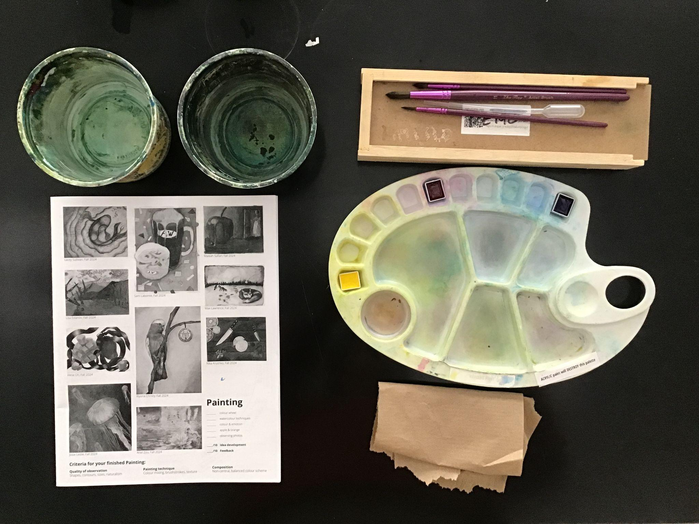
Today you need
Art kit with brushes
Two containers of water
Palette
Start by wetting your
cyan, yellow, and magenta
Nope!
📵
Scrap of paper towel
Painting workbook
Notes:
Record Art 10 translations in notes only, Summer 2025 generated on 10/26/2025
Today you need your brushes from your cubby, your palette, an apron, two containers of water, some paper towel, and your Painting booklet. Start by filling cyan, yellow, and magenta half full of water.
===
shqiptare - Albanian
Sot ju duhen furçat nga dollapi juaj, paleta juaj, një përparëse, dy enë me ujë, pak peshqir letre dhe broshurën tuaj të pikturës. Filloni duke i mbushur ngjyrat cian, të verdhë dhe magenta deri në gjysmë me ujë.
አማርኛ - Amharic
ዛሬ ብሩሽዎችዎን ከኩቢዎ ፣ ከፓልቴልዎ ፣ ከአፓርታማዎ ፣ ከሁለት የውሃ ኮንቴይነሮች ፣ ከወረቀት ፎጣ እና ከሥዕል ቡክሌት ያስፈልግዎታል። ሳያን፣ ቢጫ እና ማጌንታ በግማሽ የተሞላ ውሃ በመሙላት ይጀምሩ።
عربي - Arabic
اليوم، ستحتاج إلى فرشك من خزانتك، ولوحة الألوان، ومئزر، وعبوتين من الماء، ومنشفة ورقية، وكتيب الرسم. ابدأ بملء الألوان السماوي والأصفر والأرجواني حتى نصفها بالماء.
հայերեն - Armenian
Այսօր ձեզ անհրաժեշտ են ձեր վրձինները ձեր պահեստային տարածքից, ձեր պալիտրան, գոգնոց, երկու տարա ջուր, մի քիչ թղթե սրբիչ և ձեր նկարչական գրքույկը։ Սկսեք երկնագույն, դեղին և մանուշակագույն գույները կիսով չափ լցնելով ջրով։
Català - Catalan
Avui necessiteu els pinzells del vostre armari, la paleta, un davantal, dos recipients d'aigua, una tovallola de paper i el vostre llibret de pintura. Comenceu omplint el cian, el groc i el magenta fins a la meitat amb aigua.
中文 - Chinese
今天你需要准备好储物柜里的画笔、调色板、围裙、两盒水、一些纸巾和你的绘画册。首先，将青色、黄色和品红色颜料倒入半桶水。
Nederlands - Dutch
Vandaag heb je je penselen uit je opbergvakje, je palet, een schort, twee emmers water, een stuk keukenpapier en je schilderboekje nodig. Begin met het halfvol vullen van cyaan, geel en magenta met water.
فارسی - Farsi
امروز به قلم‌موهایتان از توی کمدتان، پالت، یک پیش‌بند، دو ظرف آب، مقداری دستمال کاغذی و دفترچه نقاشی‌تان نیاز دارید. با پر کردن ظرف‌های فیروزه‌ای، زرد و سرخابی تا نیمه از آب شروع کنید.
Français - French
Aujourd'hui, vous aurez besoin de vos pinceaux, de votre palette, d'un tablier, de deux récipients d'eau, d'essuie-tout et de votre livret de peinture. Commencez par remplir à moitié les couleurs cyan, jaune et magenta d'eau.
Deutsch - German
Heute brauchst du deine Pinsel aus deinem Ablagefach, deine Palette, eine Schürze, zwei Behälter mit Wasser, ein paar Papiertücher und dein Malheft. Beginne damit, Cyan, Gelb und Magenta zur Hälfte mit Wasser zu füllen.
ગુજરાતી - Gujarati
આજે તમારે તમારા ક્યુબીમાંથી બ્રશ, તમારા પેલેટ, એક એપ્રોન, પાણીના બે કન્ટેનર, થોડો કાગળનો ટુવાલ અને તમારી પેઇન્ટિંગ બુકલેટની જરૂર છે. વાદળી, પીળો અને મેજેન્ટા રંગોમાં અડધા પાણી ભરીને શરૂઆત કરો.
हिंदी - Hindi
आज आपको अपने क्यूबी से ब्रश, पैलेट, एक एप्रन, पानी से भरे दो बर्तन, कुछ पेपर टॉवल और अपनी पेंटिंग बुकलेट चाहिए। शुरुआत सियान, पीले और मैजेंटा रंग के बर्तनों को आधा पानी से भरकर करें।
Italiano - Italian
Oggi ti serviranno i pennelli che hai preso dal tuo armadietto, la tavolozza, un grembiule, due contenitori d'acqua, della carta assorbente e il tuo quaderno di pittura. Inizia riempiendo d'acqua per metà i contenitori ciano, giallo e magenta.
日本語 - Japanese
今日は、筆箱から筆、パレット、エプロン、水の入った容器2つ、ペーパータオル、そして絵の具の冊子を用意します。まずは、シアン、イエロー、マゼンタの絵の具に水を半分ほど入れましょう。
한국어 - Korean
오늘은 서랍 속 붓, 팔레트, 앞치마, 물통 두 개, 키친타월, 그리고 그림책이 필요합니다. 먼저 청록색, 노란색, 자홍색 물감에 물을 반쯤 채웁니다.
Kurdî - Kurdish
Îro pêdivîya te bi firçeyên ji dolaba xwe, paleta xwe, pêşgîrek, du konteynerên avê, hinek destmalên kaxezî û deftera xwe ya Resimkirinê heye. Dest pê bike bi nîvî tijîkirina avê bi rengên şîn, zer û magenta.
Melayu - Malay
Hari ini anda memerlukan berus dari cubby anda, palet anda, apron, dua bekas air, beberapa tuala kertas dan buku kecil Lukisan anda. Mulakan dengan mengisi air sian, kuning dan magenta separuh penuh.
മലയാളം - Malayalam
ഇന്ന് നിങ്ങൾക്ക് നിങ്ങളുടെ കബിയിൽ നിന്ന് എടുത്ത ബ്രഷുകൾ, പാലറ്റ്, ഒരു ഏപ്രൺ, രണ്ട് പാത്ര വെള്ളം, കുറച്ച് പേപ്പർ ടവൽ, പെയിന്റിംഗ് ബുക്ക്‌ലെറ്റ് എന്നിവ ആവശ്യമാണ്. സിയാൻ, മഞ്ഞ, മജന്ത നിറങ്ങളിൽ പകുതി വെള്ളം നിറച്ചുകൊണ്ട് ആരംഭിക്കുക.
नेपाली - Nepali
आज तपाईंलाई आफ्नो क्युबीबाट ब्रस, प्यालेट, एप्रन, दुई कन्टेनर पानी, केही पेपर तौलिया र तपाईंको पेन्टिङ पुस्तिका चाहिन्छ। सियान, पहेंलो र म्याजेन्टा रङमा आधा पानी भरेर सुरु गर्नुहोस्।
پښتو - Pashto
نن تاسو د خپل ماشوم برشونه، خپل پالټ، یو اپرون، د اوبو دوه کانتینرونه، یو څه کاغذ تولیه، او ستاسو د رنګ کولو کتابچه ته اړتیا لرئ. د نیلي، ژیړ او میجنټا نیمایي اوبو ډکولو سره پیل وکړئ.
Português - Portuguese
Hoje você precisa dos pincéis do seu armário, da sua paleta, de um avental, de dois recipientes com água, de papel-toalha e do seu caderno de pintura. Comece enchendo as cores ciano, amarelo e magenta até a metade com água.
ਪੰਜਾਬੀ - Punjabi
ਅੱਜ ਤੁਹਾਨੂੰ ਆਪਣੇ ਡੱਬੇ ਵਿੱਚੋਂ ਬੁਰਸ਼, ਆਪਣੀ ਪੈਲੇਟ, ਇੱਕ ਐਪਰਨ, ਪਾਣੀ ਦੇ ਦੋ ਡੱਬੇ, ਕੁਝ ਕਾਗਜ਼ੀ ਤੌਲੀਆ, ਅਤੇ ਆਪਣੀ ਪੇਂਟਿੰਗ ਕਿਤਾਬਚਾ ਚਾਹੀਦਾ ਹੈ। ਨੀਲੇ, ਪੀਲੇ ਅਤੇ ਮੈਜੈਂਟਾ ਨੂੰ ਅੱਧਾ ਪਾਣੀ ਨਾਲ ਭਰ ਕੇ ਸ਼ੁਰੂ ਕਰੋ।
Русский - Russian
Сегодня вам понадобятся кисти из вашего шкафчика, палитра, фартук, две ёмкости с водой, бумажное полотенце и брошюра с описанием рисования. Начните с того, что наполните водой голубую, жёлтую и пурпурную краски наполовину.
српски - Serbian
Данас су вам потребне четкице из вашег ормарића, палета, кецеља, две посуде са водом, папирни убрус и ваша књижица за сликање. Почните тако што ћете цијан, жуту и ​​магента боју напунити водом до пола.
Soomaali - Somali
Maanta waxaad u baahan tahay burushka cubbykaaga, palette kaaga, faashad, laba weel oo biyo ah, tuwaal warqad ah, iyo buug-yarahaaga Rinjiyeynta. Ku bilow buuxinta cyan, jaale, iyo magenta badh ka buuxa oo biyo ah.
Español - Spanish
Hoy necesitas tus pinceles de tu cubículo, tu paleta, un delantal, dos recipientes con agua, papel absorbente y tu cuaderno de dibujo. Empieza llenando los colores cian, amarillo y magenta con agua hasta la mitad.
basa Sunda - Sundanese
Dinten anjeun peryogi sikat anjeun tina cubby anjeun, palette anjeun, apron, dua wadah cai, sababaraha anduk kertas, sareng buklet Lukisan anjeun. Mimitian ku ngeusian cyan, konéng, sareng magénta satengah pinuh ku cai.
kiswahili - Swahili
Leo unahitaji brashi yako kutoka kwa cubby yako, palette yako, aproni, vyombo viwili vya maji, kitambaa cha karatasi, na kijitabu chako cha Uchoraji. Anza kwa kujaza maji ya samawati, manjano na magenta yaliyojaa maji.
svenska - Swedish
Idag behöver du dina penslar från ditt fack, din palett, ett förkläde, två vattenbehållare, lite pappershandduk och ditt målarhäfte. Börja med att fylla cyan, gul och magenta till hälften med vatten.
Tagalog
Ngayon kailangan mo ang iyong mga brush mula sa iyong cubby, iyong palette, isang apron, dalawang lalagyan ng tubig, ilang paper towel, at iyong Painting booklet. Magsimula sa pamamagitan ng pagpuno ng cyan, yellow, at magenta na kalahating puno ng tubig.
தமிழ் - Tamil
இன்று உங்களுக்குத் தேவையானது உங்கள் கப்பியில் இருந்து தயாரிக்கப்பட்ட தூரிகைகள், உங்கள் தட்டு, ஒரு ஏப்ரன், இரண்டு தண்ணீர் கொள்கலன்கள், சில காகித துண்டு மற்றும் உங்கள் ஓவியக் கையேடு. சியான், மஞ்சள் மற்றும் மெஜந்தா நிறங்களில் பாதியளவு தண்ணீரை நிரப்புவதன் மூலம் தொடங்கவும்.
แบบไทย - Thai
วันนี้คุณต้องมีพู่กันจากตู้เก็บอุปกรณ์ จานสี ผ้ากันเปื้อน ภาชนะใส่น้ำสองใบ กระดาษเช็ดมือ และสมุดวาดภาพ เริ่มต้นด้วยการเติมน้ำสีฟ้าอมเขียว เหลือง และชมพูเข้มลงไปครึ่งหนึ่ง
Türkçe - Turkish
Bugün ihtiyacınız olan şey, dolabınızdaki fırçalar, paletiniz, bir önlük, iki su kabı, biraz kağıt havlu ve resim kitapçığınız. Öncelikle camgöbeği, sarı ve macenta boyaları yarıya kadar suyla doldurun.
Українська - Ukrainian
Сьогодні вам знадобляться пензлі з вашої скриньки, палітра, фартух, дві ємності з водою, паперовий рушник і ваш зошит для малювання. Почніть з того, що наповніть наполовину водою блакитний, жовтий і пурпуровий кольори.
اردو - Urdu
آج آپ کو اپنے کیوبی سے اپنے برش، اپنے پیلیٹ، ایک تہبند، پانی کے دو کنٹینرز، کچھ کاغذی تولیہ، اور اپنے پینٹنگ کتابچے کی ضرورت ہے۔ نیلا، پیلا، اور مینجینٹا آدھا پانی بھر کر شروع کریں۔
Tiếng Việt - Vietnamese
Hôm nay bạn cần chuẩn bị cọ vẽ từ tủ, bảng màu, tạp dề, hai hộp đựng nước, khăn giấy và tập sách hướng dẫn vẽ. Bắt đầu bằng cách đổ nước vào nửa hộp màu lục lam, vàng và đỏ tía.

Slide 2
What should I be doing today?
Finish your Colour wheel quickly. If you have already started the greys, you can move on.
Finish your Watercolour Techniques worksheet
Move on to Colour and Emotion. 🎨😀😭😡
የቀለም ጎማዎን በፍጥነት ያጠናቅቁ። ግራጫዎቹን አስቀድመው ከጀመሩ, መቀጠል ይችላሉ. የውሃ ቀለም ቴክኒኮችን ሉህ ያጠናቅቁ። ወደ ቀለም እና ስሜት ይሂዱ።
أنهِ عجلة الألوان بسرعة. إذا كنت قد بدأتَ بالفعل بدرجات الرمادي، يمكنك الانتقال إلى الخطوة التالية. أنهِ ورقة عمل تقنيات الألوان المائية. انتقل إلى اللون والعاطفة.
Acaba ràpidament el teu cercle de colors. Si ja has començat amb els grisos, pots continuar. Acaba el teu full de treball de Tècniques d'Aquarel·la. Passa al Color i l'Emoció.
快速完成你的色轮。如果你已经开始画灰色，可以继续。完成你的水彩技巧练习题。继续学习“色彩与情感”。
چرخه رنگ خود را سریع تمام کنید. اگر از قبل کار با رنگ‌های خاکستری را شروع کرده‌اید، می‌توانید ادامه دهید. برگه تمرین تکنیک‌های آبرنگ خود را تمام کنید. به سراغ رنگ و احساسات بروید.
अपना रंग चक्र जल्दी से पूरा करें। अगर आपने पहले ही ग्रे रंग शुरू कर दिया है, तो आप आगे बढ़ सकते हैं। अपनी जलरंग तकनीक वर्कशीट पूरी करें। रंग और भावना पर आगे बढ़ें।
色相環を早く仕上げましょう。グレーの作業がすでに始まっている場合は、先に進んでください。水彩画のテクニックのワークシートを完成させましょう。「色と感情」に進みましょう。
색상환을 빨리 완성하세요. 이미 회색을 그리기 시작했다면 다음으로 넘어가세요. 수채화 기법 워크시트를 완성하세요. 이제 '색과 감정'으로 넘어가세요.
Çerxa Rengê xwe zû biqedîne. Ger te dest bi rengên gewr kiribe, tu dikarî berdewam bikî. Pelê xwe yê Teknîkên Rengkirina Avî biqedîne. Ber bi Reng û Hestê ve biçe.
Termine seu Círculo de Cores rapidamente. Se você já começou com os tons de cinza, pode prosseguir. Termine sua folha de exercícios de Técnicas de Aquarela. Passe para Cor e Emoção.
ਆਪਣਾ ਕਲਰ ਵ੍ਹੀਲ ਜਲਦੀ ਪੂਰਾ ਕਰੋ। ਜੇਕਰ ਤੁਸੀਂ ਪਹਿਲਾਂ ਹੀ ਸਲੇਟੀ ਰੰਗ ਸ਼ੁਰੂ ਕਰ ਦਿੱਤਾ ਹੈ, ਤਾਂ ਤੁਸੀਂ ਅੱਗੇ ਵਧ ਸਕਦੇ ਹੋ। ਆਪਣੀ ਵਾਟਰ ਕਲਰ ਤਕਨੀਕ ਵਰਕਸ਼ੀਟ ਨੂੰ ਪੂਰਾ ਕਰੋ। ਰੰਗ ਅਤੇ ਭਾਵਨਾ ਵੱਲ ਵਧੋ।
Быстро закончите цветовой круг. Если вы уже начали работать с оттенками серого, можете двигаться дальше. Завершите работу с рабочим листом по технике акварели. Переходите к цвету и эмоциям.
Dhakhso u dhammee giraangiraha midabkaaga. Haddii aad hore u bilowday cawl, waad sii socon kartaa. Dhameystir xaashidaada Farsamooyinka Watercolor. U gudub Midabka iyo Dareenka.
Termina tu círculo cromático rápidamente. Si ya has empezado con los grises, puedes continuar. Termina tu hoja de trabajo de Técnicas de Acuarela. Continúa con Color y Emoción.
Maliza gurudumu lako la Rangi haraka. Ikiwa tayari umeanza kijivu, unaweza kuendelea. Maliza lahakazi yako ya Mbinu za Maji. Nenda kwenye Rangi na Hisia.
Mabilis na tapusin ang iyong Color wheel. Kung nasimulan mo na ang mga grey, maaari kang magpatuloy. Tapusin ang iyong worksheet ng Watercolor Techniques. Lumipat sa Kulay at Emosyon.
Renk çemberinizi hızlıca tamamlayın. Gri tonlarını çizmeye başladıysanız, devam edebilirsiniz. Suluboya Teknikleri çalışma sayfanızı tamamlayın. Renk ve Duygu bölümüne geçin.
Швидко завершіть роботу над кольоровим колом. Якщо ви вже почали працювати з сірими відтінками, можете рухатися далі. Завершіть роботу над робочим аркушем «Техніки акварелі». Перейдіть до розділу «Колір та емоції».
Hoàn thành nhanh chóng vòng tròn màu sắc của bạn. Nếu bạn đã bắt đầu với màu xám, bạn có thể chuyển sang bước tiếp theo. Hoàn thành bài tập Kỹ thuật Màu nước của bạn. Chuyển sang Màu sắc và Cảm xúc.
Notes:
Current Art 10 languages next to English, Summer 2025 generated on 10/25/2025
Finish your Colour wheel quickly. If you have already started the greys, you can move on. Finish your Watercolour Techniques worksheet. Move on to Colour and Emotion.
===
shqiptare - Albanian
Përfundo shpejt Rrotën e Ngjyrave. Nëse i ke filluar tashmë ngjyrat gri, mund të vazhdosh më tej. Përfundo fletën e punës së Teknikave të Bojërave me Akuarel. Kalo te Ngjyra dhe Emocioni.
አማርኛ - Amharic
የቀለም ጎማዎን በፍጥነት ያጠናቅቁ። ግራጫዎቹን አስቀድመው ከጀመሩ, መቀጠል ይችላሉ. የውሃ ቀለም ቴክኒኮችን ሉህ ያጠናቅቁ። ወደ ቀለም እና ስሜት ይሂዱ።
عربي - Arabic
أنهِ عجلة الألوان بسرعة. إذا كنت قد بدأتَ بالفعل بدرجات الرمادي، يمكنك الانتقال إلى الخطوة التالية. أنهِ ورقة عمل تقنيات الألوان المائية. انتقل إلى اللون والعاطفة.
հայերեն - Armenian
Արագ ավարտեք ձեր Գունային անիվը։ Եթե արդեն սկսել եք մոխրագույն գույները, կարող եք անցնել առաջ։ Ավարտեք ձեր «Ջրաներկի տեխնիկա» աշխատանքային թերթիկը։ Անցեք «Գույն և հույզ» բաժնին։
Català - Catalan
Acaba ràpidament el teu cercle de colors. Si ja has començat amb els grisos, pots continuar. Acaba el teu full de treball de Tècniques d'Aquarel·la. Passa al Color i l'Emoció.
中文 - Chinese
快速完成你的色轮。如果你已经开始画灰色，可以继续。完成你的水彩技巧练习题。继续学习“色彩与情感”。
Nederlands - Dutch
Maak je kleurencirkel snel af. Als je al met de grijstinten bent begonnen, kun je verdergaan. Maak je werkblad 'Aquareltechnieken' af. Ga verder met 'Kleur en emotie'.
فارسی - Farsi
چرخه رنگ خود را سریع تمام کنید. اگر از قبل کار با رنگ‌های خاکستری را شروع کرده‌اید، می‌توانید ادامه دهید. برگه تمرین تکنیک‌های آبرنگ خود را تمام کنید. به سراغ رنگ و احساسات بروید.
Français - French
Terminez rapidement votre cercle chromatique. Si vous avez déjà commencé les gris, vous pouvez passer à la suite. Terminez votre fiche d'exercices sur les techniques d'aquarelle. Passez à Couleur et Émotion.
Deutsch - German
Beenden Sie Ihren Farbkreis schnell. Wenn Sie bereits mit den Grautönen begonnen haben, können Sie fortfahren. Beenden Sie Ihr Arbeitsblatt „Aquarelltechniken“. Fahren Sie mit „Farbe und Emotion“ fort.
ગુજરાતી - Gujarati
તમારા કલર વ્હીલને ઝડપથી પૂર્ણ કરો. જો તમે પહેલાથી જ ગ્રે રંગ શરૂ કરી દીધો હોય, તો તમે આગળ વધી શકો છો. તમારી વોટરકલર ટેકનીક્સ વર્કશીટ પૂર્ણ કરો. કલર અને ઇમોશન પર આગળ વધો.
हिंदी - Hindi
अपना रंग चक्र जल्दी से पूरा करें। अगर आपने पहले ही ग्रे रंग शुरू कर दिया है, तो आप आगे बढ़ सकते हैं। अपनी जलरंग तकनीक वर्कशीट पूरी करें। रंग और भावना पर आगे बढ़ें।
Italiano - Italian
Completa velocemente la ruota dei colori. Se hai già iniziato con i grigi, puoi passare ad altro. Completa il foglio di lavoro sulle tecniche dell'acquerello. Passa a Colore ed Emozione.
日本語 - Japanese
色相環を早く仕上げましょう。グレーの作業がすでに始まっている場合は、先に進んでください。水彩画のテクニックのワークシートを完成させましょう。「色と感情」に進みましょう。
한국어 - Korean
색상환을 빨리 완성하세요. 이미 회색을 그리기 시작했다면 다음으로 넘어가세요. 수채화 기법 워크시트를 완성하세요. 이제 '색과 감정'으로 넘어가세요.
Kurdî - Kurdish
Çerxa Rengê xwe zû biqedîne. Ger te dest bi rengên gewr kiribe, tu dikarî berdewam bikî. Pelê xwe yê Teknîkên Rengkirina Avî biqedîne. Ber bi Reng û Hestê ve biçe.
Melayu - Malay
Selesaikan roda Warna anda dengan cepat. Jika anda sudah memulakan kelabu, anda boleh teruskan. Selesaikan lembaran kerja Teknik Cat Air anda. Teruskan ke Warna dan Emosi.
മലയാളം - Malayalam
നിങ്ങളുടെ കളർ വീൽ വേഗത്തിൽ പൂർത്തിയാക്കുക. നിങ്ങൾ ഇതിനകം ഗ്രേകൾ ചെയ്യാൻ തുടങ്ങിയിട്ടുണ്ടെങ്കിൽ, നിങ്ങൾക്ക് മുന്നോട്ട് പോകാം. നിങ്ങളുടെ വാട്ടർ കളർ ടെക്നിക്കുകളുടെ വർക്ക്ഷീറ്റ് പൂർത്തിയാക്കുക. കളർ ആൻഡ് ഇമോഷനിലേക്ക് നീങ്ങുക.
नेपाली - Nepali
आफ्नो रङ चक्र छिटो समाप्त गर्नुहोस्। यदि तपाईंले पहिले नै खैरो सुरु गरिसक्नुभएको छ भने, तपाईं अगाडि बढ्न सक्नुहुन्छ। आफ्नो वाटरकलर प्रविधि कार्यपत्र समाप्त गर्नुहोस्। रङ र भावनामा जानुहोस्।
پښتو - Pashto
خپل د رنګ څرخ ژر بشپړ کړئ. که تاسو دمخه خړ رنګ پیل کړی وي، تاسو کولی شئ پرمخ لاړ شئ. خپل د اوبو رنګ تخنیکونو کاري پاڼه بشپړه کړئ. رنګ او احساساتو ته لاړ شئ.
Português - Portuguese
Termine seu Círculo de Cores rapidamente. Se você já começou com os tons de cinza, pode prosseguir. Termine sua folha de exercícios de Técnicas de Aquarela. Passe para Cor e Emoção.
ਪੰਜਾਬੀ - Punjabi
ਆਪਣਾ ਕਲਰ ਵ੍ਹੀਲ ਜਲਦੀ ਪੂਰਾ ਕਰੋ। ਜੇਕਰ ਤੁਸੀਂ ਪਹਿਲਾਂ ਹੀ ਸਲੇਟੀ ਰੰਗ ਸ਼ੁਰੂ ਕਰ ਦਿੱਤਾ ਹੈ, ਤਾਂ ਤੁਸੀਂ ਅੱਗੇ ਵਧ ਸਕਦੇ ਹੋ। ਆਪਣੀ ਵਾਟਰ ਕਲਰ ਤਕਨੀਕ ਵਰਕਸ਼ੀਟ ਨੂੰ ਪੂਰਾ ਕਰੋ। ਰੰਗ ਅਤੇ ਭਾਵਨਾ ਵੱਲ ਵਧੋ।
Русский - Russian
Быстро закончите цветовой круг. Если вы уже начали работать с оттенками серого, можете двигаться дальше. Завершите работу с рабочим листом по технике акварели. Переходите к цвету и эмоциям.
српски - Serbian
Брзо завршите свој круг боја. Ако сте већ почели са сивим тоновима, можете да наставите. Завршите свој радни лист Технике акварела. Пређите на Боју и емоције.
Soomaali - Somali
Dhakhso u dhammee giraangiraha midabkaaga. Haddii aad hore u bilowday cawl, waad sii socon kartaa. Dhameystir xaashidaada Farsamooyinka Watercolor. U gudub Midabka iyo Dareenka.
Español - Spanish
Termina tu círculo cromático rápidamente. Si ya has empezado con los grises, puedes continuar. Termina tu hoja de trabajo de Técnicas de Acuarela. Continúa con Color y Emoción.
basa Sunda - Sundanese
Rengse kabayang Warna anjeun gancang. Upami anjeun parantos ngamimitian greys, anjeun tiasa ngaléngkah. Rengse lembar kerja Téhnik Watercolor anjeun. Pindah ka Warna sareng Émosi.
kiswahili - Swahili
Maliza gurudumu lako la Rangi haraka. Ikiwa tayari umeanza kijivu, unaweza kuendelea. Maliza lahakazi yako ya Mbinu za Maji. Nenda kwenye Rangi na Hisia.
svenska - Swedish
Gör klart ditt färghjul snabbt. Om du redan har börjat med de grå färgerna kan du gå vidare. Gör klart ditt arbetsblad med akvarelltekniker. Gå vidare till Färg och känsla.
Tagalog
Mabilis na tapusin ang iyong Color wheel. Kung nasimulan mo na ang mga grey, maaari kang magpatuloy. Tapusin ang iyong worksheet ng Watercolor Techniques. Lumipat sa Kulay at Emosyon.
தமிழ் - Tamil
உங்கள் வண்ண சக்கரத்தை விரைவாக முடிக்கவும். நீங்கள் ஏற்கனவே சாம்பல் நிறங்களை வரையத் தொடங்கியிருந்தால், நீங்கள் தொடரலாம். உங்கள் வாட்டர்கலர் நுட்பங்கள் பணித்தாளை முடிக்கவும். வண்ணம் மற்றும் உணர்ச்சிக்குச் செல்லவும்.
แบบไทย - Thai
วาดวงล้อสีให้เสร็จเร็วๆ นี้ หากคุณเริ่มลงสีเทาไปแล้ว ก็ไปต่อได้ ทำแบบฝึกหัดเทคนิคสีน้ำให้เสร็จ แล้วไปต่อที่สีและอารมณ์
Türkçe - Turkish
Renk çemberinizi hızlıca tamamlayın. Gri tonlarını çizmeye başladıysanız, devam edebilirsiniz. Suluboya Teknikleri çalışma sayfanızı tamamlayın. Renk ve Duygu bölümüne geçin.
Українська - Ukrainian
Швидко завершіть роботу над кольоровим колом. Якщо ви вже почали працювати з сірими відтінками, можете рухатися далі. Завершіть роботу над робочим аркушем «Техніки акварелі». Перейдіть до розділу «Колір та емоції».
اردو - Urdu
اپنے کلر وہیل کو جلدی سے ختم کریں۔ اگر آپ پہلے ہی گرے شروع کر چکے ہیں، تو آپ آگے بڑھ سکتے ہیں۔ اپنی واٹر کلر ٹیکنیکس ورک شیٹ کو ختم کریں۔ رنگ اور جذبات کی طرف بڑھیں۔
Tiếng Việt - Vietnamese
Hoàn thành nhanh chóng vòng tròn màu sắc của bạn. Nếu bạn đã bắt đầu với màu xám, bạn có thể chuyển sang bước tiếp theo. Hoàn thành bài tập Kỹ thuật Màu nước của bạn. Chuyển sang Màu sắc và Cảm xúc.

Slide 3


Njideka Akunyili Crosby @njidekaakunyilicrosby
(Nigeria and US)
multimedia artworks
Notes:
These are two artworks by the respected Nigerian-American artist, Njideka Akunyili Crosby.
وهذان الأعمال الفنية للفنان النيجيري الأمريكية احترامها، Njideka اكونيلي كروسبي.
Ang mga ito ay dalawang likhang sining sa pamamagitan ng iginagalang Nigerian-American artist, Njideka Akunyili Crosby.
Hizi ni kazi za sanaa mbili na kuheshimiwa Nigeria-American msanii, Njideka Akunyili Crosby.
다음은 존경 나이지리아 - 미국의 작가, Njideka Akunyili 크로스비에 의해 두 작품이다.
Dies sind zwei Kunstwerke von dem angesehenen Nigerian-amerikanischem Künstler, Njideka Akunyili Crosby.
Kuwani waa laba arts by artist ah ixtiraamo Nigerian-American, Njideka Akunyili Crosby.
这是两个作品所推崇尼日利亚的美国艺术家，Njideka Akunyili克罗斯比。
Ev her du hunerî ji aliyê hunermend Nigerian-American rêz, Njideka Akunyili Crosby in.
She combines together collage and paint to create these gorgeously patterned paintings.
إنها تجمع بين ملصقة معا وترسم لإنشاء هذه اللوحات المنقوشة رائع.
Siya pinagsasama-sama collage at pintura upang lumikha ng mga gorgeously patterned paintings.
Yeye unachanganya pamoja collage na rangi ya kujenga hizi uchoraji shani patterned.
그녀는 함께 콜라주 결합하고이 화려하게 무늬 그림을 만들 페인트.
Sie verbindet zusammen Collage und malen diese herrlich gemusterten Bilder zu schaffen.
Waxay isku daraa wada collage iyo rinjiga si ay u abuuraan, kuwaas oo farshaxankiisa qurux gooye.
她结合在一起，拼贴画和油漆来创建这些华丽的图案画。
Ew combines bi hev re collage û paint ji bo afirandina berhemên cilên brîsqdar.
These artworks always feel warm to me, but often they show a person who is homesick.
هذه الأعمال الفنية يشعر دائما دافئة بالنسبة لي، ولكن غالبا ما تظهر شخص بالحنين إلى الوطن.
Ang mga likhang sining ay palaging pakiramdam mainit-init sa akin, ngunit madalas na sila ay magpapakita ng isang tao na nangungulila sa bayan.
kazi za sanaa hizi siku zote kujisikia joto na mimi, lakini mara nyingi wao kuonyesha mtu aliye homesick.
이 작품은 항상 나에게 따뜻한 느낌이 있지만, 종종 향수병하는 사람을 보여줍니다.
Diese Kunstwerke immer fühlen sich warm zu mir, aber oft zeigen sie eine Person, die Heimweh ist.
arts mar walba dareento diiran ii, laakiin inta badan waxay muujinaya in qofku uu yahay xiiso.
这些作品总是感到温暖我，但他们往往表现出一个人谁是想家了。
Ev hunerî her tim germ ji min re hest, lê gelek caran ew kesê ku bêrîya e nîşan bide.
The artwork on the right is an example of this.
العمل الفني على اليمين هو مثال على ذلك.
Ang mga likhang sining sa kanan ay isang halimbawa ng ito.
mchoro kulia ni mfano wa hii.
오른쪽의 작품이의 예입니다.
Die Grafik auf der rechten Seite ist ein Beispiel dafür.
farshaxanka The on xaq waa tusaale ka mid ah tani.
右边的艺术品是这样的一个例子。
Hunerî li ser mafê mînaka vê yekê ye.
A woman is sitting at a table, and is facing a picture of family members who are far away back home.
امرأة تجلس على طاولة، وتواجه صورة من أفراد الأسرة الذين هم بعيدا المنزل الخلفي.
Ang isang babae ay nakaupo sa isang table, at ay nakaharap ng isang larawan ng mga miyembro ng pamilya na malayo sa likod bahay.
Mwanamke amekaa mezani, na inakabiliwa picha ya familia ambao ni mbali mbali kurudi nyumbani.
여자는 테이블에 앉아있다, 그리고 멀리 떨어진 집입니다 가족의 사진에 직면하고있다.
Eine Frau sitzt an einem Tisch, und ein Bild von Familienmitgliedern gegenüber, die weit weg wieder zu Hause sind.
Qof dumar ah oo waa la fadhiya miis, oo waxaa soo food saartay sawir ah xubnaha qoyska kuwaas oo meel fog guriga dib.
一个女人坐在一张桌子，并正面临着家庭成员谁是远回家的照片。
A jin li ser sifrê rûnişt, û bi rû ye picture of endamên malbatê yên ku dûr in mala paş.
I think that Njideka Akunyili Crosby uses art to make Nigeria come to life in her home in America.
أعتقد أن Njideka اكونيلي كروسبي يستخدم الفن لجعل نيجيريا تأتي في الحياة في منزلها في أمريكا.
Sa tingin ko na Njideka Akunyili Crosby ay gumagamit ng sining upang gumawa ng Nigeria dumating sa buhay sa kanyang bahay sa Amerika.
Nadhani Njideka Akunyili Crosby inatumia sanaa ya kufanya Nigeria kuja maisha katika nyumba yake nchini Marekani.
나는 Njideka Akunyili 크로스비 나이지리아는 미국에있는 그녀의 집에서의 생활에 올 수 있도록 기술을 사용한다고 생각합니다.
Ich denke, dass Njideka Akunyili Crosby Kunst verwendet Nigeria gekommen, um das Leben in ihrem Haus in Amerika zu machen.
Waxaan qabaa in Njideka Akunyili Crosby isticmaalaa tahay in la sameeyo Nigeria u timid inaad nolosha gurigeeda oo ku yaala America.
我认为Njideka Akunyili克罗斯比用艺术作尼日利亚来生活在她家在美国。
Ez wisa difikirim ku Njideka Akunyili Crosby tîne art to make Nigeria li mala wê li Amerîkayê ji bo jiyaneke bê.

Slide 4
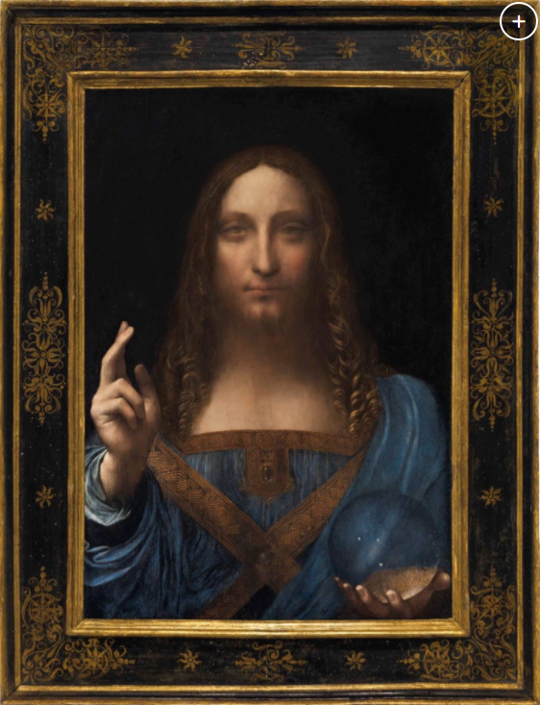
Leonardo da Vinci
Salvator Mundi
c. 1500
26 x 18 in
Sold for $450 million
Notes:
Last year, a small painting by Leonardo da Vinci came up for auction.
في العام الماضي، وجاءت لوحة صغيرة ليوناردو دا فينشي للبيع بالمزاد.
Noong nakaraang taon, isang maliit na kuwadro sa pamamagitan ng Leonardo da Vinci ay dumating up para sa auction.
Mwaka jana, uchoraji ndogo na Leonardo da Vinci ilitokea kwa ajili ya mnada.
작년에, 레오나르도 다빈치에 의해 작은 그림은 경매를 내놓았다.
Im vergangenen Jahr kam ein kleines Gemälde von Leonardo da Vinci zur Versteigerung.
Sanadkii la soo dhaafay, rinjiyeynta yar by Leonardo da Vinci wuxuu u soo baxay xaraashka.
去年，小画达芬奇来到了拍卖。
sala borî de, a biçûk a wênesazî ya ji aliyê Leonardo da Vinci ji bo di mezadê de hat.
This is very rare.
هذا أمر نادر الحدوث جدا.
Ito ay lubhang bibihirang.
Hii ni nadra sana.
이것은 매우 드문 일이다.
Dies ist sehr selten.
Tani waa mid aad u dhif ah.
这是非常罕见的。
Ev pir kêm e.
There probably will not be another painting by Leonardo for sale for another twenty years or more.
ربما لن يكون هناك لوحة اخرى ليوناردو للبيع لسنوات أخرى عشرين أو أكثر.
May marahil ay hindi magiging isa pang pagpipinta sa pamamagitan ng Leonardo para sa pagbebenta para sa isa pang dalawampung taon o higit pa.
Kuna pengine kuwa uchoraji mwingine kwa Leonardo kwa ajili ya kuuza kwa miaka mingine ishirini au zaidi.
아마 다른 이십년 이상 판매 레오나르도하여 다른 그림이되지 않습니다.
Es wird wahrscheinlich nicht ein anderes Bild zum Verkauf für weitere 20 Jahre von Leonardo oder mehr betragen.
Waxaa laga yaabaa in aanay noqon doonaa rinjiyeynta kale Leonardo for sale sanado labaatan kale ama in ka badan.
有可能不会出售供再过二十年以上的是另一幅作品由莱昂纳多。
Bêguman ne, wê ji bo firotinê ji bo salên bîst din an jî zêdetir be painting din: Leonardo.
Leonardo was not very good at finishing what he started, so there are not many of his artworks around.
وكان ليوناردو يست جيدة جدا في إنهاء ما بدأه، لذلك ليس هناك الكثير من أعماله الفنية حولها.
Leonardo ay hindi masyadong magandang sa pagtatapos kung ano siya ay magsimula, kaya doon ay hindi marami sa kanyang mga likhang sining sa paligid.
Leonardo haukuwa mzuri sana katika kumaliza kile kuanza, hivyo kuna si mengi ya kazi za sanaa yake kote.
레오나르도는 자신이 시작한 일을 마무리 매우 좋지 않았다, 그래서 그의 작품의 대부분은 주위가 없습니다.
Leonardo war nicht sehr gut an Finishing, was er begonnen, so gibt es nicht viele seiner Kunstwerke um.
Leonardo ma ahaa mid aad u wanaagsan at dhameysteen waxa uu bilaabay, sidaas darteed ma jiraan dad badan oo reer arts uu ku wareegsan.
莱昂纳多是不是在整理他的开局非常好，所以不会有太多他的作品的周围。
Leonardo bû li Despêk, ku ew dest bi pir baş de ne, gelek ji hunerî wî li wê derê ne li dora.
This one is small, too, roughly the size of four sheets of printer paper.
هذا هو واحد صغير، جدا، تقريبا حجم أربعة ورقة من ورق الطابعة.
Isa na ito ay maliit, masyadong, humigit-kumulang ang laki ng apat na mga sheet ng papel sa printer.
Hii moja ni ndogo, pia, takribani ukubwa wa karatasi nne za mashine karatasi.
이것은 하나의 프린터 용지의 네 개의 시트의 대략 크기도 작습니다.
Dieser ist klein, auch in etwa die Größe von vier Blatt Druckerpapier.
Kanu waa yar yahay, sidoo kale, qiyaas ahaan le'eg ee shabaqa ilaashatay afar ka mid ah waraaqaha printer.
这一个是小，过，打印纸的四片的大致大小。
Ev yek biçûk e, jî, ku dora mezinbûna çar Nûneratiyên of paper printer.
Nonetheless, it sold for nearly half a billion dollars.
ومع ذلك، أنها باعت ما يقرب من نصف مليار دولار.
Gayunman, ito ibinebenta para sa halos kalahati ng isang bilyong dolyar.
Hata hivyo, ni kuuzwa kwa karibu nusu bilioni dola.
그럼에도 불구하고, 거의 절반 억 달러에 팔렸다.
Dennoch verkaufte es für fast eine halbe Milliarde Dollar.
Si kastaba ha ahaatee, waxaa lagu iibin ku dhowaad nus bilyan oo doolar.
尽管如此，它卖了近一半十亿美元。
Lê dîsa jî, ev ji bo nêzîkî nîv mîlyar dolaran tê firotin.
Whether it is sports, entertainment, military history, or art, people will pay anything to capture a sliver of genius.
سواء كانت الرياضية، والترفيه، والتاريخ العسكري، أو الفن، والناس سوف تدفع أي شيء لالتقاط قطعة من العبقرية.
Kung ito ay palakasan, aliwan, kasaysayan ng militar, o art, ang mga tao ay magbabayad ng anumang bagay upang makuha ang isang salubsob ng henyo.
Kama ni michezo, burudani, historia ya kijeshi, au sanaa, watu kulipa chochote kukamata ikilinganishwa na kiasi cha fikra.
이 스포츠, 엔터테인먼트, 군사 역사, 또는 예술이든, 사람들은 천재의 은색을 캡처 아무것도 지불 할 것이다.
Ob es Sport, Unterhaltung, Militärgeschichte, oder Kunst ist, werden die Leute zahlen so etwas wie ein Splitter des Genie zu erfassen.
Haddii ay tahay ciyaaraha, madadaalada, taariikh military, ama farshaxanka, dadka bixin doonaa wax la qabsadaan sliver ah hanad.
无论是体育，娱乐，军事历史，艺术，人会付出什么来捕捉天才的条子。
Gelo ev sporê, şahî, dîroka leşkerî, an art e, mirov wê tiştekî bidin ji bo bidestxistina vê qetîtka ji zîrekên.

Slide 5
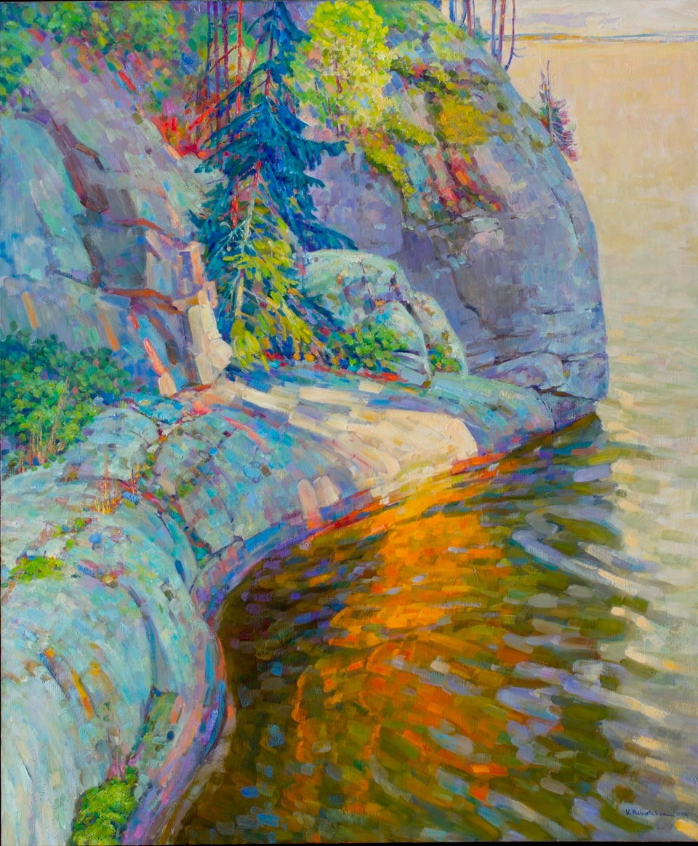

Vladimir Ribatchok
@ribatchok
(Ukraine → Canada)
Sunshine Reflection – Rock Lake
2023
Oil Painting
48" x 60"

Slide 6
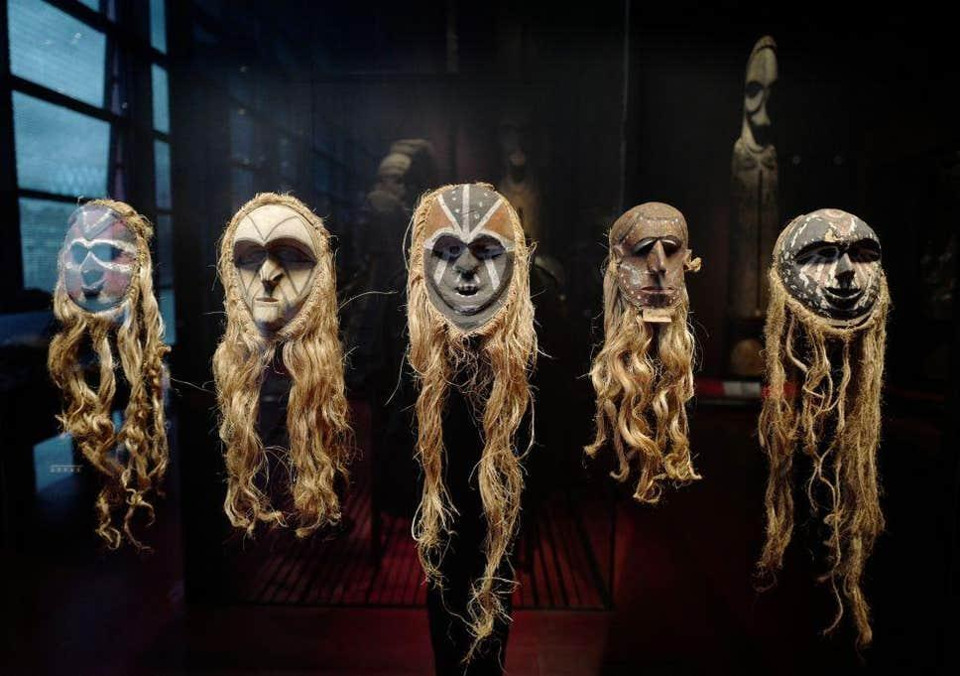

The government of France is starting to give museum pieces back to their home countries.
Notes:
Here is some good news.
هنا بعض الأخبار الجيدة.
Narito ang ilang mga mabuting balita.
Hapa ni baadhi ya habari njema.
여기에 몇 가지 좋은 소식입니다.
Hier ist eine gute Nachricht.
Halkan waxaa ku qoran qaar ka mid ah war wanaagsan.
下面是一些好消息。
Li vir, hinek nûçeyên baş e.
यहाँ केही राम्रो समाचार छ।
Aqui está uma boa notícia.
In 2019, France became the first country in the world to make a policy that makes museums start to give back certain kinds of museum pieces to their home countries.
في 2019، أصبحت فرنسا أول بلد في العالم لجعل السياسة التي تجعل المتاحف تبدأ الجميل أنواع معينة من قطع المتحف إلى بلدانهم الأصلية.
Sa 2019, France ay naging ang unang bansa sa mundo upang gumawa ng isang patakaran na gumagawa ng mga museo simulan upang bigyan pabalik tiyak na mga uri ng mga piraso museo sa kanilang mga bansa sa bahay.
Katika 2019, Ufaransa ilikuwa nchi ya kwanza duniani kufanya sera ambayo inafanya makumbusho kuanza kutoa nyuma aina fulani ya vipande makumbusho kwa nchi zao.
2019 년, 프랑스는 박물관이 자국에 박물관 조각의 특정 종류를 다시 제공하기 위해 시작하게 정책을 만들기 위해 세계 최초의 국가가되었다.
In 2019 wurde Frankreich das erste Land der Welt eine Politik zu machen, die Museen bestimmte Arten von Museumsstücken zurück zu geben, in ihre Heimatländer beginnen macht.
In 2019, France noqday dalkii ugu horeeyay ee adduunka si ay u sameeyaan siyaasad ka dhigaya matxafyada bilaabaan in ay dib u siin qaarkood xabbadood museum in ay dalkoodii.
在2019年，法国成为第一个国家在世界上做出的政策，使博物馆开始还给某些种类的博物馆展品到本国。
Di 2019 de, Fransa, welatê yekem di cîhanê de ji bo ku siyaseta ku jî mûze dest bi şûn de cureyên hin perçe Muze ji welatê xwe bû.
2019 मा, फ्रान्स कि बनाउँछ संग्रहालयहरु आफ्नो घर देशहरुमा संग्रहालय टुक्रा केही प्रकार फिर्ता दिन सुरु नीति बनाउन दुनिया मा पहिलो देश बन्यो।
Em 2019, a França foi o primeiro país no mundo a fazer uma política que torna museus começar a dar a volta certos tipos de peças de museu para seus países de origem.
When you visit a museum that has ancient artifacts, there is a good chance that they were originally taken from their home countries through dishonesty or war.
عند زيارة المتحف الذي يحتوي على التحف القديمة، وهناك فرصة جيدة لأنهم نقلوا أصلا من بلدانهم من خلال خيانة الأمانة أو الحرب.
Kapag bumisita ka sa isang museo na may mga sinaunang artifacts, mayroong isang magandang pagkakataon na sila ay orihinal na kinuha mula sa kanilang bansa bahay sa pamamagitan ng panlilinlang o digmaan.
Baada ya ziara ya makumbusho ambayo ina mabaki ya kale, kuna nafasi nzuri ya kuwa wao walikuwa awali kuchukuliwa kutoka nchi zao kwa njia ya udanganyifu au vita.
당신이 고대 유물이있는 박물관을 방문 할 때, 그들은 원래 부정 행위 또는 전쟁을 통해 자신의 모국에서 찍은 좋은 기회가있다.
Wenn Sie ein Museum besuchen, das antike Artefakte hat, gibt es eine gute Chance, dass sie ursprünglich aus ihren Heimatländern durch Unredlichkeit oder Krieg genommen wurden.
Marka aad booqato madxafka oo ah in uu leeyahay artifacts qadiimiga ah, waxaa jira fursad wanaagsan oo ay markii hore laga soo qaaday dalkoodii iyada oo ceebta ama dagaal.
当您访问具有古代文物博物馆，有一个很好的机会，他们从本国通过不诚实或战争最初拍摄。
Dema ku tu bi serdana muzeyan ku berhemên kevnar e, derfeteke baş, ku ew bi eslê xwe ji welatê xwe bi rêya derbêxe an şer hatine girtin heye.
तपाईं पुरातन कलाकृतिहरू छ कि एक संग्रहालय भ्रमण गर्दा, तिनीहरू मूल बेइमानी वा युद्ध मार्फत आफ्नो घर देशहरू ल्याइएका एक राम्रो मौका छ।
Quando você visitar um museu que tem artefatos antigos, há uma boa chance de que eles foram originalmente tirado de seus países de origem através de desonestidade ou guerra.
Early in 2020, they said that they expected to start giving back the artworks this year.
في عام 2020 في وقت مبكر، وقال إنهم المتوقع أن يبدأ يعيد الأعمال الفنية هذا العام.
Maagang sa 2020, sinabi nila na sila inaasahan upang simulan ang pagbibigay pabalik ang likhang sining sa taong ito.
Mapema katika mwaka 2020, walisema kwamba wanatarajia kuanza kutoa nyuma kazi za sanaa mwaka huu.
초기 2020 년, 그들은 올해 작품을 환원 시작할 것으로 예상했다.
Früh im Jahr 2020, sagte sie, dass sie die Kunstwerke, die zurück in diesem Jahr beginnen erwartet.
Hore ee 2020, waxay ku yidhaahdeen in ay la filayaa inuu ku soo bilowdo daafaca siinayo arts ee sanadkan.
早在2020年，他们说，他们预计今年开始回馈的作品。
Zû li sala 2020, ew got ku ew çaverê kirin ku dest dide pişta hunerî di vê salê de.
2020 मा प्रारम्भिक तिनीहरूले यो वर्ष कलाकार्यहरू फिर्ता दिने सुरु गर्न अपेक्षित छ।
Logo no início de 2020, eles disseram que deverá começar a dar de volta as obras este ano.

Slide 7
Improving your painting skills
የስዕል ችሎታዎን ማሻሻል
تحسين مهاراتك في الرسم
Millorar les teves habilitats de pintura
提高你的绘画技巧
بهبود مهارت‌های نقاشی
अपने चित्रकला कौशल में सुधार
絵画スキルの向上
그림 그리기 실력 향상
Baştirkirina jêhatîyên we yên boyaxkirinê
Melhorando suas habilidades de pintura
ਆਪਣੇ ਪੇਂਟਿੰਗ ਹੁਨਰ ਨੂੰ ਬਿਹਤਰ ਬਣਾਉਣਾ
Улучшение ваших навыков рисования
Horumarinta xirfadaha rinjiyeynta
Mejorando tus habilidades de pintura
Kuboresha ujuzi wako wa uchoraji
Pagpapabuti ng iyong mga kasanayan sa pagpipinta
Resim becerilerinizi geliştirin
Удосконалення ваших навичок малювання
Cải thiện kỹ năng vẽ của bạn
Notes:
Current Art 10 languages centred next to English, Summer 2025 generated on 10/26/2025
Improving your painting skills
===
shqiptare - Albanian
Përmirësimi i aftësive tuaja të pikturës
አማርኛ - Amharic
የስዕል ችሎታዎን ማሻሻል
عربي - Arabic
تحسين مهاراتك في الرسم
հայերեն - Armenian
Բարելավելով ձեր նկարչական հմտությունները
Català - Catalan
Millorar les teves habilitats de pintura
中文 - Chinese
提高你的绘画技巧
Nederlands - Dutch
Je schildervaardigheden verbeteren
فارسی - Farsi
بهبود مهارت‌های نقاشی
Français - French
Améliorer vos compétences en peinture
Deutsch - German
Verbessern Sie Ihre Malfähigkeiten
ગુજરાતી - Gujarati
તમારી ચિત્રકામ કુશળતામાં સુધારો
हिंदी - Hindi
अपने चित्रकला कौशल में सुधार
Italiano - Italian
Migliorare le tue capacità pittoriche
日本語 - Japanese
絵画スキルの向上
한국어 - Korean
그림 그리기 실력 향상
Kurdî - Kurdish
Baştirkirina jêhatîyên we yên boyaxkirinê
Melayu - Malay
Meningkatkan kemahiran melukis anda
മലയാളം - Malayalam
നിങ്ങളുടെ പെയിന്റിംഗ് കഴിവുകൾ മെച്ചപ്പെടുത്തുന്നു
नेपाली - Nepali
तपाईंको चित्रकला सीप सुधार गर्दै
پښتو - Pashto
ستاسو د نقاشۍ مهارتونو ته وده ورکول
Português - Portuguese
Melhorando suas habilidades de pintura
ਪੰਜਾਬੀ - Punjabi
ਆਪਣੇ ਪੇਂਟਿੰਗ ਹੁਨਰ ਨੂੰ ਬਿਹਤਰ ਬਣਾਉਣਾ
Русский - Russian
Улучшение ваших навыков рисования
српски - Serbian
Унапређење ваших сликарских вештина
Soomaali - Somali
Horumarinta xirfadaha rinjiyeynta
Español - Spanish
Mejorando tus habilidades de pintura
basa Sunda - Sundanese
Ningkatkeun kaahlian lukisan anjeun
kiswahili - Swahili
Kuboresha ujuzi wako wa uchoraji
svenska - Swedish
Förbättra dina målarfärdigheter
Tagalog
Pagpapabuti ng iyong mga kasanayan sa pagpipinta
தமிழ் - Tamil
உங்கள் ஓவியத் திறனை மேம்படுத்துதல்
แบบไทย - Thai
การพัฒนาทักษะการวาดภาพของคุณ
Türkçe - Turkish
Resim becerilerinizi geliştirin
Українська - Ukrainian
Удосконалення ваших навичок малювання
اردو - Urdu
اپنی پینٹنگ کی مہارت کو بہتر بنانا
Tiếng Việt - Vietnamese
Cải thiện kỹ năng vẽ của bạn

Slide 8
Use your Chromebook to find your OWN skill builder photos, if you want!
ከፈለጉ የእራስዎን የክህሎት ገንቢ ፎቶዎችን ለማግኘት የእርስዎን Chromebook ይጠቀሙ!
استخدم جهاز Chromebook الخاص بك للعثور على صور بناء المهارات الخاصة بك، إذا كنت تريد ذلك!
Si vols, fes servir el teu Chromebook per trobar les TEVES PRÒPIES fotos de desenvolupament d'habilitats!
如果您愿意，可以使用您的 Chromebook 来查找您自己的技能构建器照片！
اگر می‌خواهید، از کروم‌بوک خود برای پیدا کردن عکس‌های مهارت‌آموز خودتان استفاده کنید!
यदि आप चाहें तो अपने स्वयं के कौशल निर्माता फ़ोटो खोजने के लिए अपने Chromebook का उपयोग करें!
必要に応じて、Chromebook を使用して独自のスキル ビルダー写真を見つけてください。
원하신다면 Chromebook을 사용하여 나만의 기술 향상 사진을 찾아보세요!
Heke tu bixwazî, Chromebook-a xwe bikar bîne da ku wêneyên avakerê jêhatîbûna xwe bibînî!
Use seu Chromebook para encontrar suas PRÓPRIAS fotos de desenvolvimento de habilidades, se quiser!
ਜੇ ਤੁਸੀਂ ਚਾਹੁੰਦੇ ਹੋ, ਤਾਂ ਆਪਣੇ ਖੁਦ ਦੇ ਹੁਨਰ ਨਿਰਮਾਤਾਵਾਂ ਦੀਆਂ ਫੋਟੋਆਂ ਲੱਭਣ ਲਈ ਆਪਣੀ Chromebook ਦੀ ਵਰਤੋਂ ਕਰੋ!
Если хотите, используйте Chromebook, чтобы найти СВОИ СОБСТВЕННЫЕ фотографии для развития навыков!
Isticmaal buug-yarahaaga Chrome-ka si aad u heshid sawirada xirfad-dhisaha, haddii aad rabto!
¡Usa tu Chromebook para encontrar tus PROPIAS fotos de desarrollo de habilidades, si lo deseas!
Tumia Chromebook yako kupata picha zako za OWN za mjenzi wa ujuzi, ukitaka!
Gamitin ang iyong Chromebook upang mahanap ang SARILI mong mga larawan ng tagabuo ng kasanayan, kung gusto mo!
İsterseniz Chromebook'unuzu kullanarak KENDİ beceri geliştirici fotoğraflarınızı bulabilirsiniz!
Використовуйте свій Chromebook, щоб знайти ВЛАСНІ фотографії для розвитку навичок, якщо хочете!
Hãy sử dụng Chromebook để tìm những bức ảnh xây dựng kỹ năng của RIÊNG bạn, nếu bạn muốn!
Notes:
Current Art 10 languages next to English, Summer 2025 generated on 10/26/2025
Use your Chromebook to find your OWN skill builder photos, if you want!
===
shqiptare - Albanian
Përdorni Chromebook-un tuaj për të gjetur fotot tuaja të ndërtimit të aftësive, nëse dëshironi!
አማርኛ - Amharic
ከፈለጉ የእራስዎን የክህሎት ገንቢ ፎቶዎችን ለማግኘት የእርስዎን Chromebook ይጠቀሙ!
عربي - Arabic
استخدم جهاز Chromebook الخاص بك للعثور على صور بناء المهارات الخاصة بك، إذا كنت تريد ذلك!
հայերեն - Armenian
Եթե ​​ցանկանում եք, օգտագործեք ձեր Chromebook-ը՝ ձեր սեփական հմտությունների կառուցման լուսանկարները գտնելու համար։
Català - Catalan
Si vols, fes servir el teu Chromebook per trobar les TEVES PRÒPIES fotos de desenvolupament d'habilitats!
中文 - Chinese
如果您愿意，可以使用您的 Chromebook 来查找您自己的技能构建器照片！
Nederlands - Dutch
Gebruik je Chromebook om je EIGEN foto's van de vaardighedenbouwer te vinden, als je dat wilt!
فارسی - Farsi
اگر می‌خواهید، از کروم‌بوک خود برای پیدا کردن عکس‌های مهارت‌آموز خودتان استفاده کنید!
Français - French
Utilisez votre Chromebook pour trouver vos PROPRES photos de développement de compétences, si vous le souhaitez !
Deutsch - German
Verwenden Sie Ihr Chromebook, um Ihre EIGENEN Skill Builder-Fotos zu finden, wenn Sie möchten!
ગુજરાતી - Gujarati
જો તમે ઇચ્છો તો, તમારા પોતાના કૌશલ્ય નિર્માતાના ફોટા શોધવા માટે તમારા Chromebook નો ઉપયોગ કરો!
हिंदी - Hindi
यदि आप चाहें तो अपने स्वयं के कौशल निर्माता फ़ोटो खोजने के लिए अपने Chromebook का उपयोग करें!
Italiano - Italian
Se vuoi, usa il tuo Chromebook per trovare le tue foto da sviluppatore di competenze!
日本語 - Japanese
必要に応じて、Chromebook を使用して独自のスキル ビルダー写真を見つけてください。
한국어 - Korean
원하신다면 Chromebook을 사용하여 나만의 기술 향상 사진을 찾아보세요!
Kurdî - Kurdish
Heke tu bixwazî, Chromebook-a xwe bikar bîne da ku wêneyên avakerê jêhatîbûna xwe bibînî!
Melayu - Malay
Gunakan Chromebook anda untuk mencari foto pembangun kemahiran SENDIRI anda, jika anda mahu!
മലയാളം - Malayalam
നിങ്ങൾക്ക് വേണമെങ്കിൽ, നിങ്ങളുടെ സ്വന്തം സ്കിൽ ബിൽഡർ ഫോട്ടോകൾ കണ്ടെത്താൻ നിങ്ങളുടെ Chromebook ഉപയോഗിക്കുക!
नेपाली - Nepali
यदि तपाईं चाहनुहुन्छ भने, आफ्नो आफ्नै सीप निर्माणकर्ताका तस्बिरहरू फेला पार्न आफ्नो Chromebook प्रयोग गर्नुहोस्!
پښتو - Pashto
که تاسو غواړئ، د خپل مهارت جوړونکي عکسونو موندلو لپاره خپل Chromebook وکاروئ!
Português - Portuguese
Use seu Chromebook para encontrar suas PRÓPRIAS fotos de desenvolvimento de habilidades, se quiser!
ਪੰਜਾਬੀ - Punjabi
ਜੇ ਤੁਸੀਂ ਚਾਹੁੰਦੇ ਹੋ, ਤਾਂ ਆਪਣੇ ਖੁਦ ਦੇ ਹੁਨਰ ਨਿਰਮਾਤਾਵਾਂ ਦੀਆਂ ਫੋਟੋਆਂ ਲੱਭਣ ਲਈ ਆਪਣੀ Chromebook ਦੀ ਵਰਤੋਂ ਕਰੋ!
Русский - Russian
Если хотите, используйте Chromebook, чтобы найти СВОИ СОБСТВЕННЫЕ фотографии для развития навыков!
српски - Serbian
Користите свој Chromebook да пронађете СВОЈЕ фотографије за изградњу вештина, ако желите!
Soomaali - Somali
Isticmaal buug-yarahaaga Chrome-ka si aad u heshid sawirada xirfad-dhisaha, haddii aad rabto!
Español - Spanish
¡Usa tu Chromebook para encontrar tus PROPIAS fotos de desarrollo de habilidades, si lo deseas!
basa Sunda - Sundanese
Anggo Chromebook anjeun pikeun milarian poto tukang kaahlian SENDIRI, upami anjeun hoyong!
kiswahili - Swahili
Tumia Chromebook yako kupata picha zako za OWN za mjenzi wa ujuzi, ukitaka!
svenska - Swedish
Använd din Chromebook för att hitta dina EGNA foton på färdighetsbyggare, om du vill!
Tagalog
Gamitin ang iyong Chromebook upang mahanap ang SARILI mong mga larawan ng tagabuo ng kasanayan, kung gusto mo!
தமிழ் - Tamil
நீங்கள் விரும்பினால், உங்கள் சொந்த திறன் உருவாக்குநர் புகைப்படங்களைக் கண்டறிய உங்கள் Chromebook ஐப் பயன்படுத்தவும்!
แบบไทย - Thai
ใช้ Chromebook ของคุณเพื่อค้นหาภาพเสริมทักษะของคุณเอง หากคุณต้องการ!
Türkçe - Turkish
İsterseniz Chromebook'unuzu kullanarak KENDİ beceri geliştirici fotoğraflarınızı bulabilirsiniz!
Українська - Ukrainian
Використовуйте свій Chromebook, щоб знайти ВЛАСНІ фотографії для розвитку навичок, якщо хочете!
اردو - Urdu
اگر آپ چاہیں تو اپنی خود کی مہارت بنانے والے کی تصاویر تلاش کرنے کے لیے اپنا Chromebook استعمال کریں!
Tiếng Việt - Vietnamese
Hãy sử dụng Chromebook để tìm những bức ảnh xây dựng kỹ năng của RIÊNG bạn, nếu bạn muốn!

Slide 10
Painting Calendar
Marks go live | Hand in depth drawing | Skill builders for painting | 30 | Last day to hand in depth drawings Halloween
3 | 4 | 5 | 6 | Start idea development
10 | Remembrance Day | Marks go live | 13 | 14
Start the good copy Report cards | 18 | First layer | 20 | Additional layers
Art history analysis | 25 | Refinement & Peer feedback | 27 | Hand in day for paintings
Clay project |  | Last day to hand in paintings | PD day / parent teacher

Slide 11
Painting timeline
1 | 2 | 3 | 4 | 5 | 6 | 7 | 1 | 2 | 3 | 4 | 5 | 1 | 2 | 3 | 4 | 5 | 6 | 7 | 8 | 9 | 10
Skill building የችሎታ ግንባታ بناء المهارات Desenvolupament d'habilitats 技能培养 مهارت سازی कौशल विकास スキル構築 기술 구축 Avakirina jêhatîbûnê Desenvolvimento de habilidades ਹੁਨਰ ਨਿਰਮਾਣ Развитие навыков Dhisidda xirfadda Desarrollo de habilidades Ujenzi wa ujuzi Pagbuo ng kasanayan Beceri geliştirme Розвиток навичок Xây dựng kỹ năng |  |  |  |  |  |  | Idea development የሃሳብ እድገት تطوير الفكرة Desenvolupament d'idees 创意开发 توسعه ایده विचार विकास アイデア開発 아이디어 개발 Pêşxistina ramanan Desenvolvimento de ideias ਵਿਚਾਰ ਵਿਕਾਸ Развитие идеи Horumarinta fikradda Desarrollo de ideas Maendeleo ya mawazo Pagbuo ng ideya Fikir geliştirme Розробка ідеї Phát triển ý tưởng |  |  |  |  | Drawing መሳል رسم Dibuix 绘画 طراحی चित्रकला 描画 그림 Xet Desenho ਡਰਾਇੰਗ Рисунок Sawirid Dibujo Kuchora Pagguhit Çizim Малювання Vẽ |  | First layer የመጀመሪያው ንብርብር الطبقة الأولى Primera capa 第一层 لایه اول पहली सतह 最初の層 첫 번째 레이어 Qata yekem Primeira camada ਪਹਿਲੀ ਪਰਤ Первый слой Lakabka kowaad Primera capa Safu ya kwanza Unang layer Birinci katman Перший шар Lớp đầu tiên |  | Additional layers ተጨማሪ ንብርብሮች طبقات إضافية Capes addicionals 附加层 لایه‌های اضافی अतिरिक्त परतें 追加レイヤー 추가 레이어 Qatên zêde Camadas adicionais ਵਾਧੂ ਪਰਤਾਂ Дополнительные слои Lakabyo dheeri ah Capas adicionales Tabaka za ziada Mga karagdagang layer Ek katmanlar Додаткові шари Các lớp bổ sung |  |  |  | Adjustment ማስተካከል تعديل Ajust 调整 تنظیم समायोजन 調整 조정 Lêanî Ajuste ਸਮਾਯੋਜਨ Корректирование Toosinta Ajuste Marekebisho Pagsasaayos Ayarlama Коригування Điều chỉnh
Notes:
Record Art 10 translations in notes only, waiting to automatically translate
Painting timeline: Skill building, idea development, drawing, first layer, additional layers, adjustement
===
عربي - Arabic
بناء المهارات
中文 - Chinese
技能培养
한국어 - Korean
스킬 빌딩
Tagalog
Pagbuo ng kasanayan
Українська - Ukrainian
Формування навичок
shqiptare - Albanian
Ndërtimi i aftësive
հայերեն - Armenian
Հմտությունների ձևավորում
Nederlands - Dutch
Vaardigheid opbouwen
Français - French
Développement de compétences
Deutsch - German
Kompetenzaufbau
فارسی - Farsi
مهارت سازی
ગુજરાતી - Gujarati
કૌશલ્ય નિર્માણ
हिंदी - Hindi
कौशल विकास
हिंदी - Italiano
Sviluppo di abilità
日本語 - Japanese
スキルの構築
Kurdî - Kurdish
Avakirina jêhatîbûnê
नेपाली - Nepali
सीप निर्माण
پښتو - Pashto
د مهارتونو جوړول
ਪੰਜਾਬੀ - Punjabi
ਹੁਨਰ ਨਿਰਮਾਣ
Português - Portuguese
Desenvolvimento de habilidades
Русский - Russian
Развитие навыков
Soomaali - Somali
Dhisidda xirfadda
Español - Spanish
Desarrollo de habilidades
kiswahili - Swahili
Ujenzi wa ujuzi
தமிழ் - Tamil
திறன் வளர்ப்பு
แบบไทย - Thai
การสร้างทักษะ
Türkçe - Turkish
Beceri geliştirme
اردو - Urdu
ہنر کی عمارت
Tiếng Việt - Vietnamese
Xây dựng kỹ năng
Skill building
Idea development
Line drawing
First layer
Second layer
Adjustment
-
بناء المهارات
فكرة تطوير الفكرة
خط الرسم
الطبقة الأولى
طبقه ثانيه
تعديل
-
Ujenzi wa ujuzi.
Maendeleo ya wazo.
Mchoro wa Line.
Safu ya kwanza.
Safu ya pili
Marekebisho
-Dombo / -a
技能建设
理念发展
线绘图
第一层
第二层
调整
-
Gusali ng kasanayan
Pag-unlad ng ideya
Pagguhit ng linya
Unang layer.
Ikalawang layer.
Pagsasaayos
-
Construção de habilidades.
Desenvolvimento de ideia
Desenho de linha
Primeira camada
Segunda camada
Ajustamento
-
कौशल भवन
विचार विकास
रेखा रेखाचित्र
पहिलो तह
दोस्रो तह
समन्वय
-
Avahiya behreyê
Pêşveçûna Idea
Xeta xêzkirinê
Layer yekem
Layer Duyemîn
Lêanî
-
Desarrollo de habilidades
Desarrollo de ideas
Dibujo lineal
Primera capa
Segunda capa
Ajustamiento
-
기술 빌딩
아이디어 개발
라인 드로잉
첫 번째 층
두 번째 층
조정
-
Dhismaha xirfad
Horumarinta IDEA
Safka safka
Lakabka koowaad
Lakabka labaad
Isku hagaajinta
-
Fertigkeitsgebäude
Ideenentwicklung
Strichzeichnung
Erste Schicht
Zweite Schicht
Einstellung
-
スキルビルディング
アイデア開発
線画
第1層
第二層
調整
-
Kĩ năng xây dựng
Phát triển ý tưởng
Vẽ đường thẳng
Lớp đầu tiên
Lớp thứ hai
Điều chỉnh.
-
อาคารทักษะ
การพัฒนาความคิด
การวาดเส้น
ชั้นแรก
ชั้นที่สอง
การปรับ
-
ساخت مهارت
توسعه ایده
خط نقاشی
لایه اول
لایه دوم
تعدیل
-
Будівництво майстерності
Розвиток ідеї
Лінійний малюнок
Перший шар
Другий шар
Коригування
-
د مهارتونو ودانۍ
د نظر پرمختیا
ليکې
لومړی پرت
دوهم پرت
سمون
-
कौशल विकास
विचार विकास
रेखा चित्र
पहली सतह
दूसरी परत
समायोजन
-

Slide 12
Evaluation for the watercolour painting
Quality of observation: Careful detail, proportion, and shading with the goal of realism
Quality of painting technique: Excellent colour mixing, blending, brushwork, and texture
Composition: Creating a full, well-balanced, non-central composition with a clear colour scheme
የምልከታ ጥራት
جودة الملاحظة
Qualitat de l'observació
观察质量
کیفیت مشاهده
अवलोकन की गुणवत्ता
観察の質
관찰의 질
Kalîteya çavdêriyê
Qualidade da observação
ਨਿਰੀਖਣ ਦੀ ਗੁਣਵੱਤਾ
Качество наблюдения
Tayada fiirsashada
Calidad de la observación
Ubora wa uchunguzi
Kalidad ng pagmamasid
Gözlem kalitesi
Якість спостереження
Chất lượng quan sát
የቀለም ዘዴ ጥራት
جودة تقنية الرسم
Qualitat de la tècnica pictòrica
绘画技术的质量
کیفیت تکنیک نقاشی
चित्रकला तकनीक की गुणवत्ता
絵画技術の質
페인팅 기법의 품질
Kalîteya teknîka boyaxkirinê
Qualidade da técnica de pintura
ਪੇਂਟਿੰਗ ਤਕਨੀਕ ਦੀ ਗੁਣਵੱਤਾ
Качество техники живописи
Tayada farsamada rinjiyeynta
Calidad de la técnica de pintura
Ubora wa mbinu ya uchoraji
Kalidad ng pamamaraan ng pagpipinta
Boyama tekniğinin kalitesi
Якість техніки малювання
Chất lượng kỹ thuật sơn
ቅንብር እና የቀለም ዘዴ
التكوين ومخطط الألوان
Composició i esquema de colors
构图和配色方案
ترکیب‌بندی و طرح رنگی
रचना और रंग योजना
構成と配色
구성 및 색상 구성표
Pêkhate û şêwaza rengan
Composição e esquema de cores
ਰਚਨਾ ਅਤੇ ਰੰਗ ਸਕੀਮ
Композиция и цветовое решение
Halabuurka iyo nidaamka midabka
Composición y combinación de colores
Muundo na mpango wa rangi
Komposisyon at scheme ng kulay
Kompozisyon ve renk şeması
Композиція та колірна гама
Thành phần và bảng màu
Notes:
Record Art 10 translations in notes only, Summer 2025 generated on 10/26/2025
Evaluation for the watercolour painting: 1) Quality of observation: Careful detail, proportion, and shading with the goal of realism; 2) Quality of painting technique: Excellent colour mixing, blending, brushwork, and texture; 3) Composition: Creating a full, well-balanced, non-central composition with a clear colour scheme
===
shqiptare - Albanian
Vlerësimi për pikturën me akuarele: 1) Cilësia e vëzhgimit: Detaje, proporcione dhe hijezim i kujdesshëm me qëllim realizmin; 2) Cilësia e teknikës së pikturës: Përzierje, përzierje ngjyrash, punim me furçë dhe teksturë e shkëlqyer; 3) Kompozimi: Krijimi i një kompozimi të plotë, të ekuilibruar mirë, jo-qendror me një skemë të qartë ngjyrash.
አማርኛ - Amharic
የውሃ ቀለም ስእል ግምገማ: 1) የመመልከቻ ጥራት: በጥንቃቄ ዝርዝር, ተመጣጣኝ እና ጥላ ከእውነታው ግብ ጋር; 2) የማቅለም ቴክኒካል ጥራት: በጣም ጥሩ የቀለም ቅልቅል, ቅልቅል, ብሩሽ እና ሸካራነት; 3) ቅንብር፡- የጠራ የቀለም ዘዴ ያለው ሙሉ፣ ሚዛናዊ ያልሆነ ማዕከላዊ ቅንብር መፍጠር
عربي - Arabic
تقييم لوحة الألوان المائية: 1) جودة الملاحظة: تفاصيل دقيقة، وتناسب، وتظليل بهدف الواقعية؛ 2) جودة تقنية الرسم: خلط ممتاز للألوان، ودمجها، وضربات الفرشاة، والملمس؛ 3) التركيب: إنشاء تركيبة كاملة ومتوازنة وغير مركزية مع مخطط ألوان واضح
հայերեն - Armenian
Ջրաներկով նկարի գնահատումը՝ 1) Դիտարկման որակը՝ ուշադիր մանրամասներ, համամասնություններ և ստվերաներկեր՝ ռեալիզմի նպատակով։ 2) Նկարչական տեխնիկայի որակը՝ գերազանց գույների խառնուրդ, միաձուլում, վրձնի աշխատանք և հյուսվածք։ 3) Կոմպոզիցիա՝ լիարժեք, հավասարակշռված, ոչ կենտրոնացված կոմպոզիցիայի ստեղծում՝ հստակ գունային սխեմայով։
Català - Catalan
Avaluació de l'aquarel·la: 1) Qualitat de l'observació: Detall, proporció i ombrejat acurats amb l'objectiu del realisme; 2) Qualitat de la tècnica pictòrica: Excel·lent barreja de colors, fusió, pinzellada i textura; 3) Composició: Creació d'una composició completa, ben equilibrada i no central amb un esquema de color clar.
中文 - Chinese
水彩画的评价：1）观察质量：细致的细节、比例和阴影，以达到写实的目的；2）绘画技巧质量：出色的色彩混合、调和、笔触和纹理；3）构图：通过清晰的配色方案创造出完整、均衡、非中心的构图
Nederlands - Dutch
Beoordeling voor het aquarelschilderij: 1) Kwaliteit van de observatie: Zorgvuldige details, verhoudingen en schaduwen met het doel van realisme; 2) Kwaliteit van de schildertechniek: Uitstekende kleurmenging, -overvloeiing, penseelvoering en textuur; 3) Compositie: Het creëren van een volledige, goed uitgebalanceerde, niet-centrale compositie met een duidelijk kleurenschema
فارسی - Farsi
ارزیابی نقاشی آبرنگ: ۱) کیفیت مشاهده: جزئیات دقیق، تناسب و سایه‌زنی با هدف واقع‌گرایی؛ ۲) کیفیت تکنیک نقاشی: ترکیب، تلفیق، قلم‌مو و بافت عالی رنگ‌ها؛ ۳) ترکیب‌بندی: ایجاد یک ترکیب‌بندی کامل، متعادل و غیرمتمرکز با طرح رنگی واضح
Français - French
Évaluation de la peinture à l'aquarelle : 1) Qualité de l'observation : Détails, proportions et ombrages soignés dans un souci de réalisme ; 2) Qualité de la technique de peinture : Excellent mélange des couleurs, fusion, travail au pinceau et texture ; 3) Composition : Création d'une composition complète, bien équilibrée et non centrale avec une palette de couleurs claire
Deutsch - German
Bewertung des Aquarells: 1) Qualität der Beobachtung: Sorgfältige Detailgenauigkeit, Proportion und Schattierung mit dem Ziel des Realismus; 2) Qualität der Maltechnik: Hervorragende Farbmischung, Verschmelzung, Pinselführung und Textur; 3) Komposition: Erstellen einer vollständigen, ausgewogenen, nicht zentralen Komposition mit einem klaren Farbschema
ગુજરાતી - Gujarati
વોટરકલર પેઇન્ટિંગ માટે મૂલ્યાંકન: 1) અવલોકનની ગુણવત્તા: વાસ્તવવાદના ધ્યેય સાથે કાળજીપૂર્વક વિગતો, પ્રમાણ અને છાંયો; 2) પેઇન્ટિંગ તકનીકની ગુણવત્તા: ઉત્તમ રંગ મિશ્રણ, મિશ્રણ, બ્રશવર્ક અને ટેક્સચર; 3) રચના: સ્પષ્ટ રંગ યોજના સાથે સંપૂર્ણ, સારી રીતે સંતુલિત, બિન-કેન્દ્રીય રચના બનાવવી.
हिंदी - Hindi
जलरंग चित्रकला के लिए मूल्यांकन: 1) अवलोकन की गुणवत्ता: यथार्थवाद के लक्ष्य के साथ सावधानीपूर्वक विवरण, अनुपात और छायांकन; 2) चित्रकला तकनीक की गुणवत्ता: उत्कृष्ट रंग मिश्रण, सम्मिश्रण, ब्रशवर्क और बनावट; 3) रचना: एक स्पष्ट रंग योजना के साथ एक पूर्ण, अच्छी तरह से संतुलित, गैर-केंद्रीय रचना बनाना
Italiano - Italian
Valutazione del dipinto ad acquerello: 1) Qualità dell'osservazione: dettagli, proporzioni e ombreggiature accurati con l'obiettivo del realismo; 2) Qualità della tecnica pittorica: eccellente miscelazione dei colori, sfumatura, pennellata e consistenza; 3) Composizione: creazione di una composizione completa, ben bilanciata e non centrale con una chiara combinazione di colori
日本語 - Japanese
水彩画の評価：1）観察の質：写実性を目指した細部、比率、陰影の描写。2）絵画技術の質：優れた色の混合、ブレンド、筆遣い、質感。3）構成：明確な配色で、豊かでバランスの取れた、中心のない構成を作成すること。
한국어 - Korean
수채화 그림에 대한 평가: 1) 관찰의 질: 사실주의의 목표를 가진 세심한 디테일, 비율 및 음영; 2) 그림 기법의 질: 뛰어난 색상 혼합, 블렌딩, 붓놀림 및 질감; 3) 구성: 명확한 색상 구성표로 완전하고 균형 잡히고 중심이 없는 구성을 만듭니다.
Kurdî - Kurdish
Nirxandina boyaxa bi rengên avî: 1) Kalîteya çavdêriyê: Hûrgulî, rêje û siya bi baldarî bi armanca realîzmê; 2) Kalîteya teknîka boyaxkirinê: Tevlihevkirin, tevlihevkirin, firçe û tevnvîsa rengan a hêja; 3) Kompozîsyon: Afirandina kompozîsyonek tevahî, baş-hevseng, ne-navendî bi şemayek rengîn a zelal.
Melayu - Malay
Penilaian untuk lukisan cat air: 1) Kualiti pemerhatian: Perincian, perkadaran dan lorekan yang teliti dengan matlamat realisme; 2) Kualiti teknik lukisan: Pencampuran warna, pengadunan, kerja berus dan tekstur yang sangat baik; 3) Komposisi: Mencipta komposisi penuh, seimbang, bukan tengah dengan skema warna yang jelas
മലയാളം - Malayalam
വാട്ടർ കളർ പെയിന്റിംഗിനായുള്ള വിലയിരുത്തൽ: 1) നിരീക്ഷണത്തിന്റെ ഗുണനിലവാരം: റിയലിസം എന്ന ലക്ഷ്യത്തോടെ ശ്രദ്ധാപൂർവ്വമായ വിശദാംശങ്ങൾ, അനുപാതം, ഷേഡിംഗ്; 2) പെയിന്റിംഗ് ടെക്നിക്കിന്റെ ഗുണനിലവാരം: മികച്ച വർണ്ണ മിക്സിംഗ്, ബ്ലെൻഡിംഗ്, ബ്രഷ് വർക്ക്, ടെക്സ്ചർ; 3) രചന: വ്യക്തമായ വർണ്ണ സ്കീമുള്ള പൂർണ്ണവും സമതുലിതവും കേന്ദ്രീകൃതമല്ലാത്തതുമായ ഒരു രചന സൃഷ്ടിക്കൽ.
नेपाली - Nepali
पानी रंग चित्रकलाको मूल्याङ्कन: १) अवलोकनको गुणस्तर: यथार्थवादको लक्ष्यका साथ सावधानीपूर्वक विवरण, अनुपात र छायांकन; २) चित्रकला प्रविधिको गुणस्तर: उत्कृष्ट रंग मिश्रण, मिश्रण, ब्रशवर्क, र बनावट; ३) रचना: स्पष्ट रंग योजनाको साथ पूर्ण, राम्रो सन्तुलित, गैर-केन्द्रीय संरचना सिर्जना गर्ने।
پښتو - Pashto
د اوبو رنګ انځورګرۍ ارزونه: ۱) د مشاهدې کیفیت: د واقعیت پالنې هدف سره په احتیاط سره توضیحات، تناسب، او سیوري؛ ۲) د انځورګرۍ تخنیک کیفیت: غوره رنګ مخلوط کول، مخلوط کول، برش ورک، او جوړښت؛ ۳) جوړښت: د روښانه رنګ سکیم سره د بشپړ، ښه متوازن، غیر مرکزي ترکیب جوړول.
Português - Portuguese
Avaliação da pintura em aquarela: 1) Qualidade da observação: detalhes cuidadosos, proporção e sombreamento com o objetivo de realismo; 2) Qualidade da técnica de pintura: excelente mistura de cores, mesclagem, pincelada e textura; 3) Composição: criação de uma composição completa, bem equilibrada e não centralizada, com um esquema de cores claro
ਪੰਜਾਬੀ - Punjabi
ਵਾਟਰਕਲਰ ਪੇਂਟਿੰਗ ਲਈ ਮੁਲਾਂਕਣ: 1) ਨਿਰੀਖਣ ਦੀ ਗੁਣਵੱਤਾ: ਯਥਾਰਥਵਾਦ ਦੇ ਟੀਚੇ ਨਾਲ ਧਿਆਨ ਨਾਲ ਵੇਰਵੇ, ਅਨੁਪਾਤ ਅਤੇ ਛਾਂ; 2) ਪੇਂਟਿੰਗ ਤਕਨੀਕ ਦੀ ਗੁਣਵੱਤਾ: ਸ਼ਾਨਦਾਰ ਰੰਗ ਮਿਸ਼ਰਣ, ਮਿਸ਼ਰਣ, ਬੁਰਸ਼ਵਰਕ ਅਤੇ ਬਣਤਰ; 3) ਰਚਨਾ: ਇੱਕ ਸਪਸ਼ਟ ਰੰਗ ਸਕੀਮ ਦੇ ਨਾਲ ਇੱਕ ਪੂਰੀ, ਚੰਗੀ ਤਰ੍ਹਾਂ ਸੰਤੁਲਿਤ, ਗੈਰ-ਕੇਂਦਰੀ ਰਚਨਾ ਬਣਾਉਣਾ।
Русский - Russian
Оценка акварельной живописи: 1) Качество наблюдения: Тщательная проработка деталей, пропорций и теней с целью достижения реализма; 2) Качество техники живописи: Отличное смешение цветов, плавные переходы, работа кистью и фактура; 3) Композиция: Создание полной, сбалансированной, нецентральной композиции с четкой цветовой гаммой.
српски - Serbian
Оцена акварелног сликарства: 1) Квалитет посматрања: Пажљиво детаљисање, пропорције и сенчење са циљем реализма; 2) Квалитет технике сликања: Одлично мешање боја, претапање, рад четкицом и текстура; 3) Композиција: Стварање пуне, добро уравнотежене, нецентралне композиције са јасном шемом боја.
Soomaali - Somali
Qiimaynta rinjiyeynta midab-biyoodka: 1) Tayada fiirsashada: Faahfaahin taxaddar leh, saamiga, iyo hadhaynta leh yoolka dhabta ah; 2) Tayada farsamada rinjiyeynta: Isku-dhafka midabaynta, isku-dhafka, burushka, iyo texture; 3) Halabuurka: Abuuritaanka buuxa, dheelitiran, halabuur aan dhexe ahayn oo leh nidaam midab cad
Español - Spanish
Evaluación de la pintura de acuarela: 1) Calidad de la observación: Detalle cuidadoso, proporción y sombreado con el objetivo de realismo; 2) Calidad de la técnica de pintura: Excelente mezcla de colores, combinación, pincelada y textura; 3) Composición: Creación de una composición completa, bien equilibrada y no central con un esquema de color claro
basa Sunda - Sundanese
Evaluasi pikeun lukisan cat cai: 1) Kualitas observasi: Sacara rinci, proporsi, jeung shading kalawan udagan realisme; 2) Kualitas téknik lukisan: Alus warna campur kode, blending, brushwork, jeung tékstur; 3) Komposisi: Nyiptakeun komposisi lengkep, saimbang, non-sentral kalayan skéma warna anu jelas
kiswahili - Swahili
Tathmini ya uchoraji wa rangi ya maji: 1) Ubora wa uchunguzi: Maelezo ya uangalifu, uwiano, na kivuli kwa lengo la uhalisi; 2) Ubora wa mbinu ya uchoraji: Mchanganyiko bora wa rangi, kuchanganya, brashi, na texture; 3) Muundo: Kujenga utungaji kamili, wenye usawa, usio wa kati na mpango wa rangi wazi
svenska - Swedish
Utvärdering av akvarellmålningen: 1) Observationskvalitet: Noggranna detaljer, proportioner och skuggningar med målet att uppnå realism; 2) Målningsteknikens kvalitet: Utmärkt färgblandning, övergång, penseldrag och textur; 3) Komposition: Skapa en fyllig, välbalanserad, icke-central komposition med ett tydligt färgschema
Tagalog
Pagsusuri para sa pagpipinta ng watercolor: 1) Kalidad ng pagmamasid: Maingat na detalye, proporsyon, at pagtatabing sa layunin ng realismo; 2) Kalidad ng pamamaraan ng pagpipinta: Napakahusay na paghahalo ng kulay, paghahalo, brushwork, at texture; 3) Komposisyon: Paglikha ng buo, balanseng, hindi sentral na komposisyon na may malinaw na scheme ng kulay
தமிழ் - Tamil
நீர்வண்ண ஓவியத்திற்கான மதிப்பீடு: 1) கவனிப்பின் தரம்: யதார்த்தத்தை இலக்காகக் கொண்டு கவனமாக விவரம், விகிதம் மற்றும் நிழல்; 2) ஓவிய நுட்பத்தின் தரம்: சிறந்த வண்ண கலவை, கலவை, தூரிகை வேலைப்பாடு மற்றும் அமைப்பு; 3) கலவை: தெளிவான வண்ணத் திட்டத்துடன் முழுமையான, நன்கு சமநிலையான, மையமற்ற கலவையை உருவாக்குதல்.
แบบไทย - Thai
การประเมินภาพวาดสีน้ำ: 1) คุณภาพของการสังเกต: รายละเอียด สัดส่วน และการลงเงาที่พิถีพิถัน โดยมีเป้าหมายเพื่อความสมจริง 2) คุณภาพเทคนิคการวาดภาพ: การผสมสี การผสมผสาน การใช้แปรง และพื้นผิวที่ยอดเยี่ยม 3) องค์ประกอบ: การสร้างสรรค์องค์ประกอบที่สมบูรณ์ สมดุลดี และไม่เน้นที่จุดศูนย์กลางด้วยรูปแบบสีที่ชัดเจน
Türkçe - Turkish
Suluboya resim için değerlendirme: 1) Gözlem kalitesi: Gerçekçilik hedefiyle dikkatli ayrıntı, oran ve gölgelendirme; 2) Boyama tekniği kalitesi: Mükemmel renk karıştırma, harmanlama, fırça darbeleri ve doku; 3) Kompozisyon: Net bir renk şemasıyla tam, dengeli, merkezi olmayan bir kompozisyon oluşturma
Українська - Ukrainian
Оцінювання акварельної картини: 1) Якість спостереження: Ретельна деталізація, пропорції та тіні з метою реалізму; 2) Якість техніки малювання: Відмінне змішування кольорів, накладання, робота пензлем та текстура; 3) Композиція: Створення повної, збалансованої, нецентральної композиції з чіткою колірною гамою.
اردو - Urdu
واٹر کلر پینٹنگ کے لیے تشخیص: 1) مشاہدے کا معیار: حقیقت پسندی کے مقصد کے ساتھ تفصیل، تناسب، اور شیڈنگ؛ 2) پینٹنگ کی تکنیک کا معیار: بہترین رنگ ملانا، ملاوٹ، برش ورک، اور ساخت؛ 3) کمپوزیشن: ایک واضح رنگ سکیم کے ساتھ ایک مکمل، متوازن، غیر مرکزی ساخت بنانا
Tiếng Việt - Vietnamese
Đánh giá cho bức tranh màu nước: 1) Chất lượng quan sát: Cẩn thận với các chi tiết, tỷ lệ và đổ bóng với mục tiêu đạt được tính hiện thực; 2) Chất lượng kỹ thuật vẽ: Pha trộn màu sắc, cách dùng cọ và kết cấu tuyệt vời; 3) Bố cục: Tạo ra một bố cục đầy đủ, cân bằng, không tập trung với bảng màu rõ ràng

Slide 13
At the end of each class, I will be recording whether your workspace is clean
🧹🧽🧼✨🛁🚿🧴
Good clean up habits are one of the things we are supposed to mark.
Throw out paper towels.
Empty your water containers and stack them next to the sink.
Put your painting materials away in the cubby I made for you.
በእያንዳንዱ ክፍል መጨረሻ ላይ የስራ ቦታዎ ንጹህ መሆን አለመሆኑን እቀዳለሁ።
في نهاية كل فصل، سأقوم أيضًا بتسجيل ما إذا كانت مساحة العمل الخاصة بك نظيفة
Al final de cada classe, també anotaré si el vostre espai de treball està net.
每节课结束时，我还会记录你的工作空间是否干净
در پایان هر کلاس، من همچنین ثبت خواهم کرد که آیا فضای کاری شما تمیز است یا خیر.
प्रत्येक कक्षा के अंत में, मैं यह भी रिकॉर्ड करूंगी कि आपका कार्यस्थल साफ़ है या नहीं
各クラスの最後に、作業スペースが清潔かどうかも記録します。
각 수업이 끝나면 작업 공간이 깨끗한지 여부도 기록합니다.
Di dawiya her dersê de, ez ê tomar bikim ka cîhê karê we paqij e an na.
No final de cada aula, também registrarei se seu espaço de trabalho está limpo
ਹਰੇਕ ਕਲਾਸ ਦੇ ਅੰਤ ਵਿੱਚ, ਮੈਂ ਇਹ ਵੀ ਰਿਕਾਰਡ ਕਰਾਂਗਾ ਕਿ ਤੁਹਾਡਾ ਕੰਮ ਕਰਨ ਵਾਲਾ ਸਥਾਨ ਸਾਫ਼ ਹੈ ਜਾਂ ਨਹੀਂ।
В конце каждого занятия я также буду отмечать чистоту вашего рабочего места.
Dhammaadka fasal kasta, waxaan sidoo kale duubi doonaa in goobtaada shaqadu nadiif tahay
Al final de cada clase, también registraré si su espacio de trabajo está limpio.
Mwishoni mwa kila darasa, nitakuwa pia nikirekodi ikiwa nafasi yako ya kazi ni safi
Sa pagtatapos ng bawat klase, ire-record ko rin kung malinis ang iyong workspace
Her dersin sonunda çalışma alanınızın temiz olup olmadığını da kaydedeceğim
В кінці кожного заняття я також записуватиму, чи чисте ваше робоче місце.
Vào cuối mỗi buổi học, tôi cũng sẽ ghi lại xem không gian làm việc của bạn có sạch sẽ không.
Notes:
Current Art 10 languages shortened next to English, Summer 2025 generated on 10/26/2025
At the end of each class, I will also be recording whether your workspace is clean. Good clean up habits are one of the things we are supposed to mark. Throw out paper towels. Empty your water containers and stack them next to the sink. Put your painting materials away in the cubby I made for you.
Shortened text:
At the end of each class, I will also be recording whether your workspace is clean
===
shqiptare - Albanian
Në fund të çdo ore mësimi, do të shënoj gjithashtu nëse hapësira juaj e punës është e pastër. Zakonet e mira të pastrimit janë një nga gjërat që duhet të shënojmë. Hidhni peshqirët e letrës. Zbrazni enët e ujit dhe vendosini ato pranë lavamanit. Vendosni materialet tuaja të pikturës në sirtarin që kam bërë për ju.
አማርኛ - Amharic
በእያንዳንዱ ክፍል መጨረሻ ላይ የስራ ቦታዎ ንጹህ መሆን አለመሆኑን እቀዳለሁ። ጥሩ የማጽዳት ልማዶች ምልክት ልናደርግባቸው ከሚገቡ ነገሮች ውስጥ አንዱ ነው። የወረቀት ፎጣዎችን ይጣሉት. የውሃ ማጠራቀሚያዎችዎን ባዶ ያድርጉ እና ከመታጠቢያ ገንዳው አጠገብ ይከማቹ. የሥዕል ዕቃዎችህን እኔ በሠራሁልህ ኩቢ ውስጥ አስቀምጣቸው።
عربي - Arabic
في نهاية كل حصة، سأُسجّل أيضًا مدى نظافة مساحة العمل. من الأمور التي يُفترض بنا التركيز عليها: تخلص من المناشف الورقية. أفرغ حاويات الماء وضعها بجانب الحوض. ضع أدوات الرسم في الخزانة التي صنعتها لك.
հայերեն - Armenian
Յուրաքանչյուր դասի վերջում ես նաև կգրանցի, թե արդյոք ձեր աշխատանքային տարածքը մաքուր է։ Լավ մաքրության սովորույթները այն բաներից են, որոնք մենք պետք է նշենք։ Դեն նետեք թղթե սրբիչները։ Դատարկեք ձեր ջրի տարաները և դասավորեք դրանք լվացարանի կողքին։ Ձեր նկարչական պարագաները դրեք այն խորանարդիկի մեջ, որը ես պատրաստել եմ ձեզ համար։
Català - Catalan
Al final de cada classe, també anotaré si el vostre espai de treball està net. Els bons hàbits de neteja són una de les coses que hem de marcar. Llenceu els tovallons de paper. Buideu els recipients d'aigua i apileu-los al costat de la pica. Guardeu els materials de pintura al calaix que us he fet.
中文 - Chinese
每节课结束时，我还会记录你们的工作区是否干净。良好的清洁习惯是我们应该记录的事情之一。请扔掉纸巾。清空你们的水容器，并将它们堆放在水槽旁边。把你们的绘画材料放进我为你们准备的收纳盒里。
Nederlands - Dutch
Aan het einde van elke les zal ik ook noteren of je werkplek schoon is. Goede schoonmaakgewoonten zijn een van de dingen die we moeten beoordelen. Gooi keukenpapier weg. Leeg je waterflessen en zet ze naast de gootsteen. Berg je schilderspullen op in het opbergvak dat ik voor je heb gemaakt.
فارسی - Farsi
در پایان هر کلاس، من همچنین میزان تمیز بودن محل کار شما را ثبت خواهم کرد. عادت‌های خوب نظافت یکی از مواردی است که قرار است علامت‌گذاری کنیم. دستمال‌های کاغذی را دور بیندازید. ظرف‌های آب خود را خالی کنید و آنها را کنار سینک بچینید. وسایل نقاشی خود را در محفظه‌ای که برای شما درست کرده‌ام، قرار دهید.
Français - French
À la fin de chaque cours, je noterai également si votre espace de travail est propre. Les bonnes habitudes de nettoyage sont un point important à noter. Jetez les essuie-tout. Videz vos récipients d'eau et empilez-les près de l'évier. Rangez votre matériel de peinture dans le casier que je vous ai préparé.
Deutsch - German
Am Ende jeder Stunde protokolliere ich außerdem, ob euer Arbeitsplatz sauber ist. Gute Aufräumgewohnheiten gehören zu den Dingen, die wir bewerten sollen. Werft Papiertücher weg. Leert eure Wasserbehälter aus und stellt sie neben die Spüle. Verstaut eure Malutensilien in dem Fach, das ich für euch vorbereitet habe.
ગુજરાતી - Gujarati
દરેક વર્ગના અંતે, હું એ પણ નોંધીશ કે તમારું કાર્યસ્થળ સ્વચ્છ છે કે નહીં. સારી સફાઈની આદતો એ એક એવી બાબત છે જેને આપણે ચિહ્નિત કરવી જોઈએ. કાગળના ટુવાલ ફેંકી દો. તમારા પાણીના કન્ટેનર ખાલી કરો અને તેને સિંકની બાજુમાં મૂકો. તમારા પેઇન્ટિંગના સાધનો મેં તમારા માટે બનાવેલા ક્યુબીમાં મૂકો.
हिंदी - Hindi
हर कक्षा के अंत में, मैं यह भी दर्ज करूँगी कि आपका कार्यस्थल साफ़ है या नहीं। अच्छी सफ़ाई की आदतें उन चीज़ों में से एक हैं जिन पर हमें ध्यान देना चाहिए। कागज़ के तौलिये फेंक दें। अपने पानी के बर्तन खाली करके सिंक के पास रख दें। अपनी पेंटिंग की सामग्री उस छोटी अलमारी में रख दें जो मैंने आपके लिए बनाई है।
Italiano - Italian
Alla fine di ogni lezione, registrerò anche se il vostro spazio di lavoro è pulito. Le buone abitudini di pulizia sono una delle cose che dovremmo valutare. Gettate via la carta assorbente. Svuotate i contenitori dell'acqua e metteteli accanto al lavandino. Riponete i materiali per dipingere nel vano che ho preparato per voi.
日本語 - Japanese
毎回の授業の最後に、皆さんの作業スペースが清潔かどうかも記録します。きちんとした片付けの習慣も、記録に残すべき項目の一つです。ペーパータオルは捨てましょう。水筒は空にして、シンクの横に積み重ねておきましょう。絵の具は、私が用意した収納スペースにしまっておきましょう。
한국어 - Korean
매 수업이 끝날 때마다 여러분의 작업 공간이 깨끗한지 기록할 거예요. 좋은 청소 습관은 우리가 기록해야 할 것 중 하나예요. 종이 타월은 버리세요. 물통은 비워서 싱크대 옆에 쌓아 두세요. 그림 재료는 제가 준비해 둔 서랍에 넣어 두세요.
Kurdî - Kurdish
Di dawiya her dersê de, ez ê tomar bikim ka cîhê karê we paqij e an na. Adetên baş ên paqijiyê yek ji wan tiştan e ku divê em nîşan bikin. Destmalên kaxezî bavêjin. Qutîyên avê vala bikin û li kêleka lavaboyê rêz bikin. Materyalên boyaxkirinê di qutiya ku min ji bo we çêkiriye de bi cîh bikin.
Melayu - Malay
Pada akhir setiap kelas, saya juga akan merakam sama ada ruang kerja anda bersih. Tabiat pembersihan yang baik adalah salah satu perkara yang sepatutnya kita tandai. Buang tuala kertas. Kosongkan bekas air anda dan susunkannya di sebelah sinki. Letakkan bahan lukisan anda di cubby yang saya buat untuk anda.
മലയാളം - Malayalam
ഓരോ ക്ലാസ്സിന്റെയും അവസാനം, നിങ്ങളുടെ ജോലിസ്ഥലം വൃത്തിയുള്ളതാണോ എന്ന് ഞാൻ രേഖപ്പെടുത്തും. നല്ല വൃത്തിയാക്കൽ ശീലങ്ങൾ നമ്മൾ അടയാളപ്പെടുത്തേണ്ട കാര്യങ്ങളിൽ ഒന്നാണ്. പേപ്പർ ടവലുകൾ വലിച്ചെറിയുക. നിങ്ങളുടെ വാട്ടർ കണ്ടെയ്നറുകൾ കാലിയാക്കി സിങ്കിനടുത്ത് അടുക്കി വയ്ക്കുക. നിങ്ങളുടെ പെയിന്റിംഗ് വസ്തുക്കൾ ഞാൻ നിങ്ങൾക്കായി നിർമ്മിച്ച ക്യൂബിയിൽ വയ്ക്കുക.
नेपाली - Nepali
प्रत्येक कक्षाको अन्त्यमा, म तपाईंको कार्यस्थल सफा छ कि छैन भनेर पनि रेकर्ड गर्नेछु। राम्रो सरसफाइ गर्ने बानी हामीले चिन्ह लगाउनुपर्ने कुराहरू मध्ये एक हो। कागजको तौलिया फ्याँक्नुहोस्। आफ्नो पानीका भाँडाहरू खाली गर्नुहोस् र सिङ्कको छेउमा राख्नुहोस्। मैले तपाईंको लागि बनाएको क्युबीमा तपाईंको चित्रकला सामग्रीहरू राख्नुहोस्।
پښتو - Pashto
د هر ټولګي په پای کې، زه به دا هم ثبت کړم چې آیا ستاسو کاري ځای پاک دی. د پاکولو ښه عادتونه یو له هغو شیانو څخه دی چې موږ یې باید په نښه کړو. د کاغذ تولیې وغورځوئ. خپل د اوبو کانتینرونه خالي کړئ او د سینک تر څنګ یې ځای په ځای کړئ. خپل د رنګ کولو توکي په هغه کیوب کې واچوئ چې ما ستاسو لپاره جوړ کړی دی.
Português - Portuguese
Ao final de cada aula, também registrarei se o seu espaço de trabalho está limpo. Bons hábitos de limpeza são uma das coisas que devemos observar. Jogue fora as toalhas de papel. Esvazie os recipientes de água e empilhe-os ao lado da pia. Guarde seus materiais de pintura no armário que fiz para você.
ਪੰਜਾਬੀ - Punjabi
ਹਰੇਕ ਕਲਾਸ ਦੇ ਅੰਤ ਵਿੱਚ, ਮੈਂ ਇਹ ਵੀ ਰਿਕਾਰਡ ਕਰਾਂਗਾ ਕਿ ਕੀ ਤੁਹਾਡਾ ਕੰਮ ਕਰਨ ਵਾਲਾ ਸਥਾਨ ਸਾਫ਼ ਹੈ। ਚੰਗੀਆਂ ਸਫ਼ਾਈ ਦੀਆਂ ਆਦਤਾਂ ਇੱਕ ਅਜਿਹੀ ਚੀਜ਼ ਹੈ ਜਿਸ 'ਤੇ ਸਾਨੂੰ ਨਿਸ਼ਾਨ ਲਗਾਉਣਾ ਚਾਹੀਦਾ ਹੈ। ਕਾਗਜ਼ ਦੇ ਤੌਲੀਏ ਸੁੱਟ ਦਿਓ। ਆਪਣੇ ਪਾਣੀ ਦੇ ਡੱਬਿਆਂ ਨੂੰ ਖਾਲੀ ਕਰੋ ਅਤੇ ਉਨ੍ਹਾਂ ਨੂੰ ਸਿੰਕ ਦੇ ਕੋਲ ਰੱਖੋ। ਆਪਣੀ ਪੇਂਟਿੰਗ ਸਮੱਗਰੀ ਨੂੰ ਉਸ ਡੱਬੇ ਵਿੱਚ ਰੱਖੋ ਜੋ ਮੈਂ ਤੁਹਾਡੇ ਲਈ ਬਣਾਇਆ ਹੈ।
Русский - Russian
В конце каждого занятия я также буду отмечать чистоту вашего рабочего места. Хорошие привычки по уборке — один из пунктов, которые мы должны отметить. Выбросьте бумажные полотенца. Вылейте воду из ёмкостей и поставьте их рядом с раковиной. Уберите ваши принадлежности для рисования в шкафчик, который я для вас сделал.
српски - Serbian
На крају сваког часа, такође ћу бележити да ли је ваш радни простор чист. Добре навике чишћења су једна од ствари које би требало да обележимо. Баците папирне убрусе. Испразните посуде за воду и сложите их поред судопера. Одложите материјал за сликање у преграду коју сам вам направио.
Soomaali - Somali
Dhammaadka fasal kasta, waxaan sidoo kale duubi doonaa in goobtaada shaqadu nadiif tahay. Caadooyinka nadiifinta wanaagsan waa mid ka mid ah waxyaabaha ay tahay inaan calaamadeyno. Tuur tuwaalada waraaqaha ah. Faaruqi weelashaada biyaha oo ku dheji saxanka agtiisa. Geli agabka rinjiyeynta gudaha cubby-ga aan kuu sameeyay.
Español - Spanish
Al final de cada clase, también registraré si su espacio de trabajo está limpio. Los buenos hábitos de limpieza son una de las cosas que debemos evaluar. Tiren las toallas de papel. Vacíen sus recipientes de agua y apílelos junto al fregadero. Guarden sus materiales de pintura en el cubículo que les preparé.
basa Sunda - Sundanese
Di tungtung unggal kelas, kuring ogé bakal ngarékam naha ruang kerja anjeun beresih. Kabiasaan bersih-bersih anu saé mangrupikeun salah sahiji hal anu urang kedah ditandaan. Miceun anduk kertas. Kosongkeun wadah cai anjeun sareng tumpukan di gigireun tilelep. Simpen bahan lukisan anjeun dina cubby anu kuring damel pikeun anjeun.
kiswahili - Swahili
Mwishoni mwa kila darasa, nitakuwa pia nikirekodi ikiwa nafasi yako ya kazi ni safi. Tabia nzuri za kusafisha ni moja ya mambo tunayopaswa kuweka alama. Tupa taulo za karatasi. Futa vyombo vyako vya maji na uvirundike karibu na sinki. Weka vifaa vyako vya kuchora kwenye cubby niliyokutengenezea.
svenska - Swedish
I slutet av varje lektion kommer jag också att notera om din arbetsyta är ren. Goda städvanor är en av de saker vi ska markera. Släng hushållspapper. Töm dina vattenbehållare och ställ dem bredvid diskhon. Ställ undan dina målarsaker i facket jag gjorde åt dig.
Tagalog
Sa pagtatapos ng bawat klase, ire-record ko rin kung malinis ang iyong workspace. Ang mabuting gawi sa paglilinis ay isa sa mga bagay na dapat nating markahan. Itapon ang mga tuwalya ng papel. Alisan ng laman ang iyong mga lalagyan ng tubig at isalansan ang mga ito sa tabi ng lababo. Ilagay ang iyong mga materyales sa pagpipinta sa cubby na ginawa ko para sa iyo.
தமிழ் - Tamil
ஒவ்வொரு வகுப்பின் முடிவிலும், உங்கள் பணியிடம் சுத்தமாக இருக்கிறதா என்பதையும் நான் பதிவு செய்வேன். நல்ல சுத்தம் செய்யும் பழக்கம் என்பது நாம் குறிக்க வேண்டிய விஷயங்களில் ஒன்றாகும். காகித துண்டுகளை வெளியே எறியுங்கள். உங்கள் தண்ணீர் பாத்திரங்களை காலி செய்து, அவற்றை சிங்க்கின் அருகில் அடுக்கி வைக்கவும். உங்கள் ஓவியப் பொருட்களை நான் உங்களுக்காக செய்த க்யூபியில் வைக்கவும்.
แบบไทย - Thai
หลังเลิกเรียนแต่ละคาบ ฉันจะบันทึกด้วยว่าพื้นที่ทำงานของคุณสะอาดไหม นิสัยการทำความสะอาดที่ดีเป็นสิ่งหนึ่งที่เราควรทำเครื่องหมายไว้ ทิ้งกระดาษเช็ดมือ เทน้ำในภาชนะแล้ววางซ้อนกันไว้ข้างอ่างล้างจาน เก็บอุปกรณ์วาดภาพของคุณไว้ในช่องเก็บของที่ฉันทำไว้ให้
Türkçe - Turkish
Her dersin sonunda, çalışma alanınızın temiz olup olmadığını da kaydedeceğim. İyi temizlik alışkanlıkları, not etmemiz gereken şeylerden biri. Kağıt havluları atın. Su kaplarınızı boşaltın ve lavabonun yanına koyun. Resim malzemelerinizi sizin için yaptığım dolaba kaldırın.
Українська - Ukrainian
В кінці кожного заняття я також записуватиму, чи чисте ваше робоче місце. Гарні звички прибирання – це одна з речей, які ми повинні відзначати. ​​Викиньте паперові рушники. Спорожніть ємності з водою та складіть їх поруч із раковиною. Складіть матеріали для малювання в шухлядку, яку я для вас зробила.
اردو - Urdu
ہر کلاس کے اختتام پر، میں یہ بھی ریکارڈ کروں گا کہ آیا آپ کے کام کی جگہ صاف ہے۔ صفائی کی اچھی عادات ان چیزوں میں سے ایک ہیں جن کو ہم نشان زد کرنا چاہتے ہیں۔ کاغذ کے تولیے باہر پھینک دیں۔ اپنے پانی کے کنٹینرز کو خالی کریں اور انہیں سنک کے آگے اسٹیک کریں۔ اپنی پینٹنگ کا سامان اس کیوب میں رکھیں جو میں نے آپ کے لیے بنایا ہے۔
Tiếng Việt - Vietnamese
Cuối mỗi buổi học, tôi cũng sẽ ghi lại xem không gian làm việc của bạn có sạch sẽ không. Thói quen dọn dẹp tốt là một trong những điều chúng ta cần ghi nhận. Vứt bỏ khăn giấy. Đổ hết nước trong bình đựng nước và xếp chúng cạnh bồn rửa. Cất dụng cụ vẽ vào ngăn tủ tôi đã chuẩn bị sẵn cho bạn.

Slide 15
Painting projects from former students
ከቀድሞ ተማሪዎች ፕሮጀክቶችን መቀባት
مشاريع الرسم من الطلاب السابقين
Projectes de pintura d'antics alumnes
以前学生的绘画项目
پروژه‌های نقاشی از دانش‌آموزان سابق
पूर्व छात्रों की चित्रकला परियोजनाएँ
元生徒による絵画プロジェクト
전 학생들의 그림 프로젝트
Projeyên boyaxkirinê ji xwendekarên berê
Projetos de pintura de ex-alunos
ਸਾਬਕਾ ਵਿਦਿਆਰਥੀਆਂ ਦੇ ਪੇਂਟਿੰਗ ਪ੍ਰੋਜੈਕਟ
Проекты рисования от бывших учеников
Mashruucyada rinjiyeynta ee ardaydii hore
Proyectos de pintura de antiguos alumnos
Miradi ya uchoraji kutoka kwa wanafunzi wa zamani
Mga proyekto sa pagpipinta mula sa mga dating mag-aaral
Eski öğrencilerin resim projeleri
Малярські проекти від колишніх учнів
Các dự án vẽ tranh của cựu học sinh
Notes:
Current Art 10 languages centred next to English, Summer 2025 generated on 10/26/2025
Painting projects from former students
===
shqiptare - Albanian
Projekte pikture nga ish-nxënës
አማርኛ - Amharic
ከቀድሞ ተማሪዎች ፕሮጀክቶችን መቀባት
عربي - Arabic
مشاريع الرسم من الطلاب السابقين
հայերեն - Armenian
Նախկին ուսանողների նկարչական նախագծեր
Català - Catalan
Projectes de pintura d'antics alumnes
中文 - Chinese
以前学生的绘画项目
Nederlands - Dutch
Schilderprojecten van oud-studenten
فارسی - Farsi
پروژه‌های نقاشی از دانش‌آموزان سابق
Français - French
Projets de peinture d'anciens élèves
Deutsch - German
Malprojekte ehemaliger Schüler
ગુજરાતી - Gujarati
ભૂતપૂર્વ વિદ્યાર્થીઓના ચિત્રકામ પ્રોજેક્ટ્સ
हिंदी - Hindi
पूर्व छात्रों की चित्रकला परियोजनाएँ
Italiano - Italian
Progetti di pittura di ex studenti
日本語 - Japanese
元生徒による絵画プロジェクト
한국어 - Korean
전 학생들의 그림 프로젝트
Kurdî - Kurdish
Projeyên boyaxkirinê ji xwendekarên berê
Melayu - Malay
Projek melukis daripada bekas pelajar
മലയാളം - Malayalam
പൂർവ്വ വിദ്യാർത്ഥികളുടെ ചിത്രരചനാ പദ്ധതികൾ
नेपाली - Nepali
पूर्व विद्यार्थीहरूबाट चित्रकला परियोजनाहरू
پښتو - Pashto
د پخوانیو زده کونکو د انځورګرۍ پروژې
Português - Portuguese
Projetos de pintura de ex-alunos
ਪੰਜਾਬੀ - Punjabi
ਸਾਬਕਾ ਵਿਦਿਆਰਥੀਆਂ ਦੇ ਪੇਂਟਿੰਗ ਪ੍ਰੋਜੈਕਟ
Русский - Russian
Проекты рисования от бывших учеников
српски - Serbian
Сликарски пројекти бивших ученика
Soomaali - Somali
Mashruucyada rinjiyeynta ee ardaydii hore
Español - Spanish
Proyectos de pintura de antiguos alumnos
basa Sunda - Sundanese
proyék lukisan ti urut murid
kiswahili - Swahili
Miradi ya uchoraji kutoka kwa wanafunzi wa zamani
svenska - Swedish
Målningsprojekt från tidigare elever
Tagalog
Mga proyekto sa pagpipinta mula sa mga dating mag-aaral
தமிழ் - Tamil
முன்னாள் மாணவர்களின் ஓவியத் திட்டங்கள்
แบบไทย - Thai
โครงการวาดภาพจากศิษย์เก่า
Türkçe - Turkish
Eski öğrencilerin resim projeleri
Українська - Ukrainian
Малярські проекти від колишніх учнів
اردو - Urdu
سابق طلباء سے پینٹنگ پروجیکٹس
Tiếng Việt - Vietnamese
Các dự án vẽ tranh của cựu học sinh

Slide 17
This is brown
What colour are
This is grey
የዛፍ ግንዶች ምን ዓይነት ቀለም አላቸው?
ما هو لون جذوع الأشجار؟
De quin color són els troncs dels arbres?
树干是什么颜色的？
تنه درختان چه رنگی است؟
पेड़ के तने किस रंग के होते हैं?
木の幹は何色ですか？
나무줄기의 색깔은 무엇입니까?
Rengê stûnên daran çi ye?
Qual a cor dos troncos das árvores?
ਰੁੱਖਾਂ ਦੇ ਤਣੇ ਕਿਹੜੇ ਰੰਗ ਦੇ ਹੁੰਦੇ ਹਨ?
Какого цвета стволы деревьев?
Waa maxay midabka jirridda geedku?
¿De qué color son los troncos de los árboles?
Mashina ya miti yana rangi gani?
Anong kulay ang mga puno ng kahoy?
Ağaç gövdeleri ne renktir?
Якого кольору стовбури дерев?
Thân cây có màu gì?
This is grey green
This is grey brown
tree trunks?
Notes:
Current Art 10 languages centred next to English, Summer 2025 generated on 10/25/2025
What colour are tree trunks?
===
shqiptare - Albanian
Çfarë ngjyre janë trungjet e pemëve?
አማርኛ - Amharic
የዛፍ ግንዶች ምን ዓይነት ቀለም አላቸው?
عربي - Arabic
ما هو لون جذوع الأشجار؟
հայերեն - Armenian
Ի՞նչ գույնի են ծառերի բները։
Català - Catalan
De quin color són els troncs dels arbres?
中文 - Chinese
树干是什么颜色的？
Nederlands - Dutch
Welke kleur hebben boomstammen?
فارسی - Farsi
تنه درختان چه رنگی است؟
Français - French
De quelle couleur sont les troncs d’arbres ?
Deutsch - German
Welche Farbe haben Baumstämme?
ગુજરાતી - Gujarati
ઝાડના થડ કયા રંગના હોય છે?
हिंदी - Hindi
पेड़ के तने किस रंग के होते हैं?
Italiano - Italian
Di che colore sono i tronchi degli alberi?
日本語 - Japanese
木の幹は何色ですか？
한국어 - Korean
나무줄기의 색깔은 무엇입니까?
Kurdî - Kurdish
Rengê stûnên daran çi ye?
Melayu - Malay
Apakah warna batang pokok?
മലയാളം - Malayalam
മരക്കൊമ്പുകൾക്ക് എന്ത് നിറമാണ്?
नेपाली - Nepali
रूखका हाँगाहरू कुन रंगका हुन्छन्?
پښتو - Pashto
د ونو تنې کوم رنګ لري؟
Português - Portuguese
Qual a cor dos troncos das árvores?
ਪੰਜਾਬੀ - Punjabi
ਰੁੱਖਾਂ ਦੇ ਤਣੇ ਕਿਹੜੇ ਰੰਗ ਦੇ ਹੁੰਦੇ ਹਨ?
Русский - Russian
Какого цвета стволы деревьев?
српски - Serbian
Које су боје стабла дрвећа?
Soomaali - Somali
Waa maxay midabka jirridda geedku?
Español - Spanish
¿De qué color son los troncos de los árboles?
basa Sunda - Sundanese
Naon warna batang tangkal?
kiswahili - Swahili
Mashina ya miti yana rangi gani?
svenska - Swedish
Vilken färg har trädstammar?
Tagalog
Anong kulay ang mga puno ng kahoy?
தமிழ் - Tamil
மரத்தின் தண்டுகள் என்ன நிறம்?
แบบไทย - Thai
ลำต้นของต้นไม้มีสีอะไร?
Türkçe - Turkish
Ağaç gövdeleri ne renktir?
Українська - Ukrainian
Якого кольору стовбури дерев?
اردو - Urdu
درخت کے تنوں کا رنگ کیا ہے؟
Tiếng Việt - Vietnamese
Thân cây có màu gì?

Slide 18
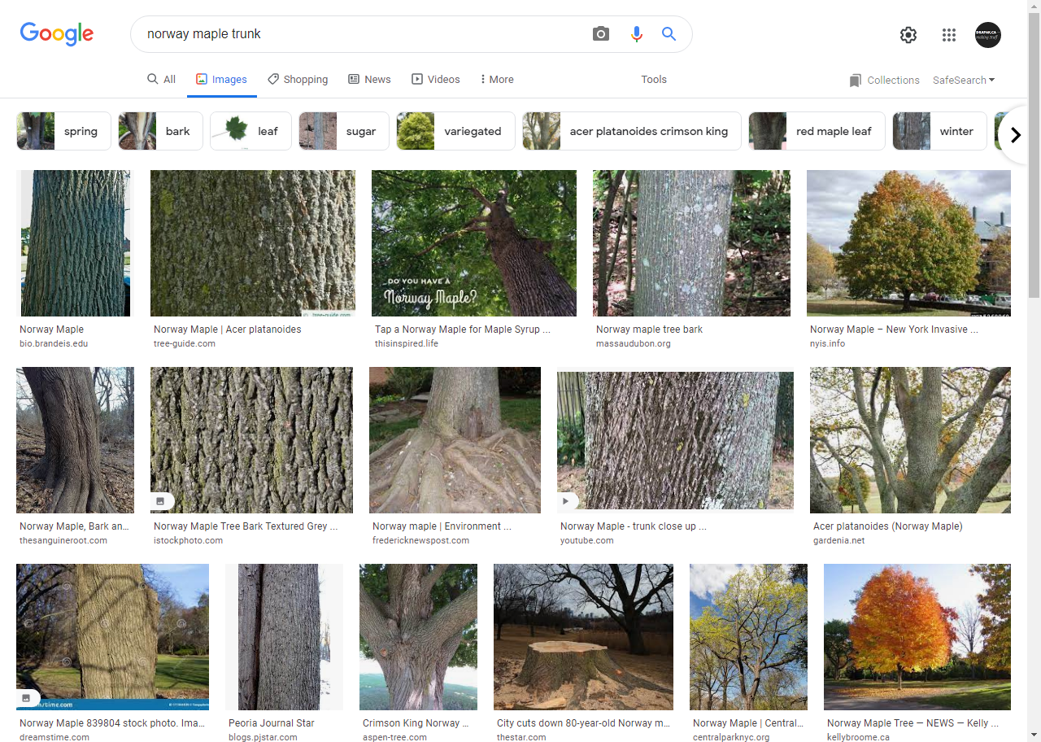
This is brown
This is grey
This is grey green
This is grey brown

Slide 19
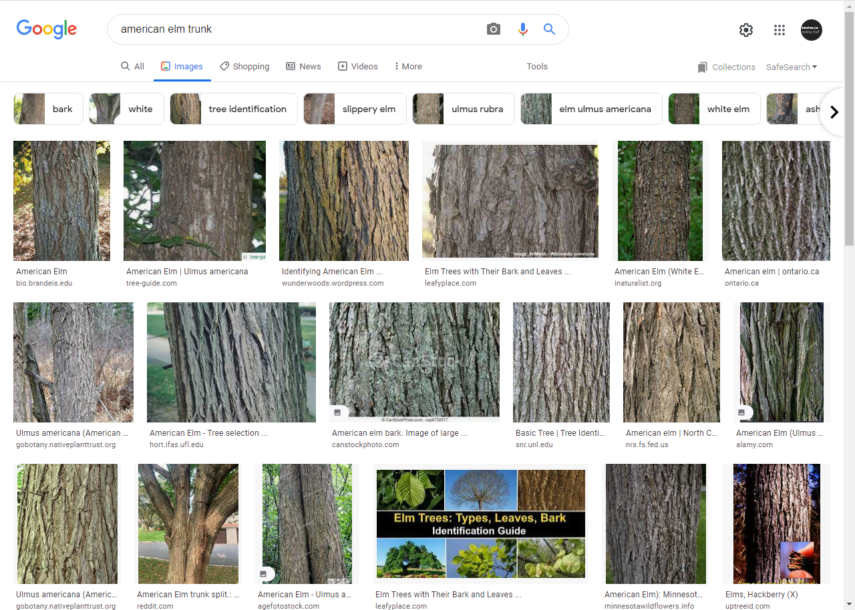
This is brown
This is grey
This is grey green
This is grey brown

Slide 20
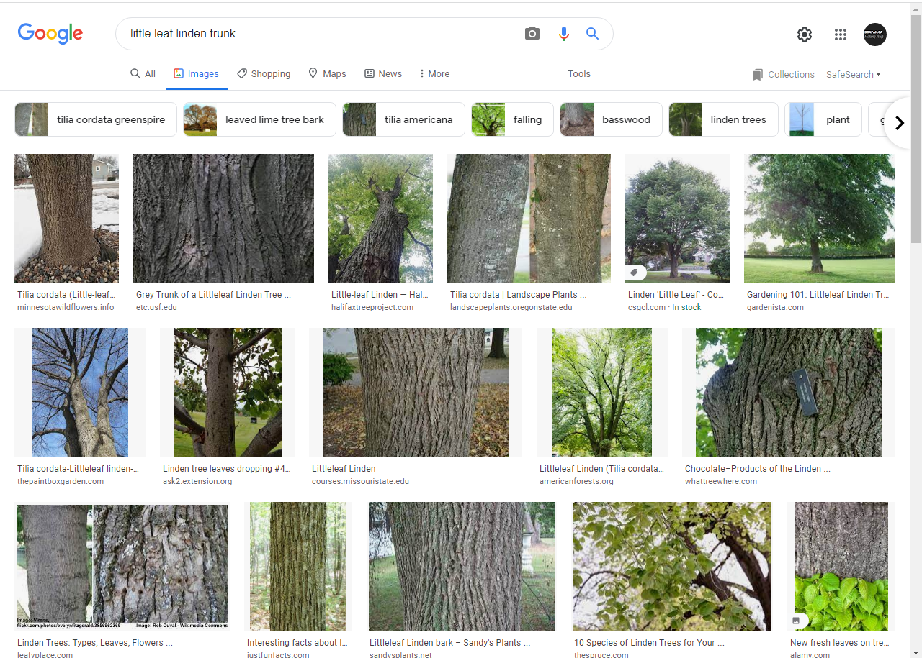
This is brown
This is grey
This is grey green
This is grey brown

Slide 21
This is brown
Most tree trunks are much closer to grey than other colour
This is grey
አብዛኛዎቹ የዛፍ ግንዶች ከሌላው ቀለም ይልቅ ወደ ግራጫ በጣም ቅርብ ናቸው
معظم جذوع الأشجار أقرب إلى اللون الرمادي من الألوان الأخرى
La majoria dels troncs d'arbres són molt més propers al gris que a altres colors
大多数树干的颜色更接近灰色而不是其他颜色
بیشتر تنه درختان به رنگ خاکستری نزدیک‌تر از رنگ‌های دیگر هستند.
अधिकांश पेड़ों के तने अन्य रंगों की तुलना में भूरे रंग के अधिक निकट होते हैं
ほとんどの木の幹は他の色よりも灰色に近い
대부분의 나무 줄기는 다른 색상보다 회색에 훨씬 더 가깝습니다.
Piraniya qurmên daran ji rengên din pir nêzîkî gewr in
A maioria dos troncos das árvores são muito mais próximos do cinza do que de outras cores
ਜ਼ਿਆਦਾਤਰ ਰੁੱਖਾਂ ਦੇ ਤਣੇ ਦੂਜੇ ਰੰਗਾਂ ਦੇ ਮੁਕਾਬਲੇ ਸਲੇਟੀ ਰੰਗ ਦੇ ਬਹੁਤ ਨੇੜੇ ਹੁੰਦੇ ਹਨ।
Большинство стволов деревьев имеют цвет, гораздо более близкий к серому, чем к цвету других деревьев.
Inta badan geedaha jirridda waxay aad ugu dhow yihiin cawl marka loo eego midabka kale
La mayoría de los troncos de los árboles están mucho más cerca del gris que de otros colores.
Miti mingi ya miti iko karibu zaidi na kijivu kuliko rangi nyingine
Karamihan sa mga puno ng kahoy ay mas malapit sa kulay abo kaysa sa ibang kulay
Çoğu ağaç gövdesi diğer renklere göre griye çok daha yakındır
Більшість стовбурів дерев мають набагато ближчий до сірого колір, ніж інші.
Hầu hết các thân cây có màu xám hơn nhiều so với các màu khác
This is grey green
This is grey brown
Notes:
Current Art 10 languages centred next to English, Summer 2025 generated on 10/25/2025
Most tree trunks are much closer to grey than other colour
===
shqiptare - Albanian
Shumica e trungjeve të pemëve janë shumë më afër gri sesa ngjyrat e tjera
አማርኛ - Amharic
አብዛኛዎቹ የዛፍ ግንዶች ከሌላው ቀለም ይልቅ ወደ ግራጫ በጣም ቅርብ ናቸው
عربي - Arabic
معظم جذوع الأشجار أقرب إلى اللون الرمادي من الألوان الأخرى
հայերեն - Armenian
Ծառերի մեծ մասի բները շատ ավելի մոտ են մոխրագույնին, քան մյուս գույները
Català - Catalan
La majoria dels troncs d'arbres són molt més propers al gris que a altres colors
中文 - Chinese
大多数树干的颜色更接近灰色而不是其他颜色
Nederlands - Dutch
De meeste boomstammen zijn veel dichter bij grijs dan bij andere kleuren
فارسی - Farsi
بیشتر تنه درختان به رنگ خاکستری نزدیک‌تر از رنگ‌های دیگر هستند.
Français - French
La plupart des troncs d’arbres sont beaucoup plus proches du gris que des autres couleurs
Deutsch - German
Die meisten Baumstämme sind viel näher an Grau als an anderen Farben
ગુજરાતી - Gujarati
મોટાભાગના વૃક્ષોના થડ અન્ય રંગો કરતાં ભૂખરા રંગની ખૂબ નજીક હોય છે.
हिंदी - Hindi
अधिकांश पेड़ों के तने अन्य रंगों की तुलना में भूरे रंग के अधिक निकट होते हैं
Italiano - Italian
La maggior parte dei tronchi degli alberi sono molto più vicini al grigio rispetto ad altri colori
日本語 - Japanese
ほとんどの木の幹は他の色よりも灰色に近い
한국어 - Korean
대부분의 나무 줄기는 다른 색상보다 회색에 훨씬 더 가깝습니다.
Kurdî - Kurdish
Piraniya qurmên daran ji rengên din pir nêzîkî gewr in
Melayu - Malay
Kebanyakan batang pokok lebih hampir kepada kelabu daripada warna lain
മലയാളം - Malayalam
മിക്ക മരക്കൊമ്പുകളും മറ്റ് നിറങ്ങളെ അപേക്ഷിച്ച് ചാരനിറത്തോട് വളരെ അടുത്താണ്.
नेपाली - Nepali
धेरैजसो रूखका हाँगाहरू अन्य रङको तुलनामा खैरो रङको धेरै नजिक हुन्छन्।
پښتو - Pashto
د ډیری ونو ډډونه د نورو رنګونو په پرتله خړ رنګ ته ډیر نږدې دي.
Português - Portuguese
A maioria dos troncos das árvores são muito mais próximos do cinza do que de outras cores
ਪੰਜਾਬੀ - Punjabi
ਜ਼ਿਆਦਾਤਰ ਰੁੱਖਾਂ ਦੇ ਤਣੇ ਦੂਜੇ ਰੰਗਾਂ ਦੇ ਮੁਕਾਬਲੇ ਸਲੇਟੀ ਰੰਗ ਦੇ ਬਹੁਤ ਨੇੜੇ ਹੁੰਦੇ ਹਨ।
Русский - Russian
Большинство стволов деревьев имеют цвет, гораздо более близкий к серому, чем к цвету других деревьев.
српски - Serbian
Већина стабала дрвећа је много ближа сивој него другим бојама.
Soomaali - Somali
Inta badan geedaha jirridda waxay aad ugu dhow yihiin cawl marka loo eego midabka kale
Español - Spanish
La mayoría de los troncos de los árboles están mucho más cerca del gris que de otros colores.
basa Sunda - Sundanese
Seuseueurna batang tangkal langkung caket kana kulawu tibatan warna anu sanés
kiswahili - Swahili
Miti mingi ya miti iko karibu zaidi na kijivu kuliko rangi nyingine
svenska - Swedish
De flesta trädstammar är mycket närmare grå än andra färger
Tagalog
Karamihan sa mga puno ng kahoy ay mas malapit sa kulay abo kaysa sa ibang kulay
தமிழ் - Tamil
பெரும்பாலான மரத்தின் தண்டுகள் மற்ற நிறங்களை விட சாம்பல் நிறத்திற்கு மிக அருகில் இருக்கும்.
แบบไทย - Thai
ลำต้นของต้นไม้ส่วนใหญ่จะมีสีเทามากกว่าสีอื่น
Türkçe - Turkish
Çoğu ağaç gövdesi diğer renklere göre griye çok daha yakındır
Українська - Ukrainian
Більшість стовбурів дерев мають набагато ближчий до сірого колір, ніж інші.
اردو - Urdu
زیادہ تر درختوں کے تنے دوسرے رنگ کے مقابلے بھوری رنگ کے بہت قریب ہوتے ہیں۔
Tiếng Việt - Vietnamese
Hầu hết các thân cây có màu xám hơn nhiều so với các màu khác

Slide 23
Mix your new colours in your palette 🎨
far away from your clean primary colours
አዲሶቹን ቀለሞችዎን ከንፁህ ዋና ቀለሞችዎ ርቀው በቤተ-ስዕልዎ ውስጥ ያዋህዱ
امزج الألوان الجديدة في لوحة الألوان الخاصة بك بعيدًا عن الألوان الأساسية النظيفة
Barreja els teus nous colors a la teva paleta lluny dels teus colors primaris nets.
在调色板中将新颜色与干净的原色远离混合
رنگ‌های جدید خود را در پالت خود، دور از رنگ‌های اصلی و ثابت خود ترکیب کنید.
अपने नए रंगों को अपने पैलेट में अपने स्वच्छ प्राथमिक रंगों से दूर मिलाएं
パレット内で、きれいな原色から離れた場所に新しい色を混ぜます
깨끗한 기본 색상에서 멀리 떨어진 팔레트에서 새로운 색상을 혼합하세요.
Rengên xwe yên nû di paleteya xwe de, dûrî rengên xwe yên seretayî yên paqij, tevlîhev bikin
Misture suas novas cores em sua paleta longe de suas cores primárias limpas
ਆਪਣੇ ਸਾਫ਼ ਪ੍ਰਾਇਮਰੀ ਰੰਗਾਂ ਤੋਂ ਦੂਰ ਆਪਣੇ ਪੈਲੇਟ ਵਿੱਚ ਆਪਣੇ ਨਵੇਂ ਰੰਗਾਂ ਨੂੰ ਮਿਲਾਓ।
Смешайте новые цвета в своей палитре, подальше от ваших чистых основных цветов.
Ku qas midabadaada cusub palette-kaaga oo ka fog midabadaada aasaasiga ah ee nadiifka ah
Mezcla tus nuevos colores en tu paleta lejos de tus colores primarios limpios
Changanya rangi zako mpya kwenye ubao wako mbali na rangi zako msingi safi
Paghaluin ang iyong mga bagong kulay sa iyong palette na malayo sa iyong malinis na pangunahing mga kulay
Yeni renklerinizi paletinizde temiz ana renklerinizden uzakta karıştırın
Змішуйте нові кольори у своїй палітрі далеко від чистих основних кольорів
Trộn các màu mới trong bảng màu của bạn ở nơi khác xa với các màu cơ bản sạch sẽ của bạn
Notes:
Current Art 10 languages next to English, Summer 2025 generated on 10/26/2025
Mix your new colours in your palette far away from your clean primary colours
===
shqiptare - Albanian
Përzieni ngjyrat e reja në paletën tuaj larg ngjyrave tuaja të pastra primare.
አማርኛ - Amharic
አዲሶቹን ቀለሞችዎን ከንፁህ ዋና ቀለሞችዎ ርቀው በቤተ-ስዕልዎ ውስጥ ያዋህዱ
عربي - Arabic
امزج الألوان الجديدة في لوحة الألوان الخاصة بك بعيدًا عن الألوان الأساسية النظيفة
հայերեն - Armenian
Խառնեք ձեր նոր գույները ձեր պալիտրայի մեջ՝ հեռու ձեր մաքուր հիմնական գույներից
Català - Catalan
Barreja els teus nous colors a la teva paleta lluny dels teus colors primaris nets.
中文 - Chinese
在调色板中将新颜色与干净的原色远离混合
Nederlands - Dutch
Meng je nieuwe kleuren in je palet, ver weg van je zuivere primaire kleuren
فارسی - Farsi
رنگ‌های جدید خود را در پالت خود، دور از رنگ‌های اصلی و ثابت خود ترکیب کنید.
Français - French
Mélangez vos nouvelles couleurs dans votre palette loin de vos couleurs primaires propres
Deutsch - German
Mischen Sie Ihre neuen Farben in Ihrer Palette weit entfernt von Ihren sauberen Primärfarben
ગુજરાતી - Gujarati
તમારા પેલેટમાં તમારા નવા રંગોને તમારા સ્વચ્છ પ્રાથમિક રંગોથી દૂર મિક્સ કરો.
हिंदी - Hindi
अपने नए रंगों को अपने पैलेट में अपने स्वच्छ प्राथमिक रंगों से दूर मिलाएं
Italiano - Italian
Mescola i tuoi nuovi colori nella tua tavolozza lontano dai tuoi colori primari puliti
日本語 - Japanese
パレット内で、きれいな原色から離れた場所に新しい色を混ぜます
한국어 - Korean
깨끗한 기본 색상에서 멀리 떨어진 팔레트에서 새로운 색상을 혼합하세요.
Kurdî - Kurdish
Rengên xwe yên nû di paleteya xwe de, dûrî rengên xwe yên seretayî yên paqij, tevlîhev bikin
Melayu - Malay
Campurkan warna baharu anda dalam palet anda jauh daripada warna asas bersih anda
മലയാളം - Malayalam
നിങ്ങളുടെ ശുദ്ധമായ പ്രാഥമിക നിറങ്ങളിൽ നിന്ന് വളരെ അകലെ നിങ്ങളുടെ പാലറ്റിൽ പുതിയ നിറങ്ങൾ മിക്സ് ചെയ്യുക.
नेपाली - Nepali
तपाईंको सफा प्राथमिक रङहरूबाट टाढा आफ्नो प्यालेटमा नयाँ रङहरू मिलाउनुहोस्।
پښتو - Pashto
خپل نوي رنګونه په خپل رنګ پالټ کې د خپلو پاکو لومړنیو رنګونو څخه لرې ګډ کړئ.
Português - Portuguese
Misture suas novas cores em sua paleta longe de suas cores primárias limpas
ਪੰਜਾਬੀ - Punjabi
ਆਪਣੇ ਸਾਫ਼ ਪ੍ਰਾਇਮਰੀ ਰੰਗਾਂ ਤੋਂ ਦੂਰ ਆਪਣੇ ਪੈਲੇਟ ਵਿੱਚ ਆਪਣੇ ਨਵੇਂ ਰੰਗਾਂ ਨੂੰ ਮਿਲਾਓ।
Русский - Russian
Смешайте новые цвета в своей палитре, подальше от ваших чистых основных цветов.
српски - Serbian
Мешајте своје нове боје у палети далеко од ваших чистих основних боја
Soomaali - Somali
Ku qas midabadaada cusub palette-kaaga oo ka fog midabadaada aasaasiga ah ee nadiifka ah
Español - Spanish
Mezcla tus nuevos colores en tu paleta lejos de tus colores primarios limpios
basa Sunda - Sundanese
Campur warna anyar anjeun dina palette anjeun jauh tina warna primér bersih anjeun
kiswahili - Swahili
Changanya rangi zako mpya kwenye ubao wako mbali na rangi zako msingi safi
svenska - Swedish
Blanda dina nya färger i din palett långt ifrån dina rena primärfärger
Tagalog
Paghaluin ang iyong mga bagong kulay sa iyong palette na malayo sa iyong malinis na pangunahing mga kulay
தமிழ் - Tamil
உங்கள் புதிய வண்ணங்களை உங்கள் சுத்தமான முதன்மை வண்ணங்களிலிருந்து வெகு தொலைவில் உங்கள் தட்டில் கலக்கவும்.
แบบไทย - Thai
ผสมสีใหม่ของคุณในจานสีของคุณให้ห่างจากสีหลักที่สะอาดของคุณ
Türkçe - Turkish
Yeni renklerinizi paletinizde temiz ana renklerinizden uzakta karıştırın
Українська - Ukrainian
Змішуйте нові кольори у своїй палітрі далеко від чистих основних кольорів
اردو - Urdu
اپنے نئے رنگوں کو اپنے پیلیٹ میں اپنے کلین پرائمری رنگوں سے بہت دور ملائیں۔
Tiếng Việt - Vietnamese
Trộn các màu mới trong bảng màu của bạn ở nơi khác xa với các màu cơ bản sạch sẽ của bạn

Slide 24
Cyan is very strong, and
yellow is very weak
ሲያን በጣም ጠንካራ ነው, እና ቢጫ በጣም ደካማ ነው
اللون السماوي قوي جدًا، والأصفر ضعيف جدًا
El cian és molt fort i el groc és molt feble.
青色很浓，黄色很淡
فیروزه‌ای خیلی قوی و زرد خیلی ضعیف است
सियान बहुत मजबूत है, और पीला बहुत कमजोर है
シアンは非常に強く、黄色は非常に弱い
청록색은 매우 강하고 노란색은 매우 약합니다.
Sîyan pir xurt e, û zer jî pir qels e
O ciano é muito forte e o amarelo é muito fraco
ਨੀਲਾ ਰੰਗ ਬਹੁਤ ਮਜ਼ਬੂਤ ​​ਹੁੰਦਾ ਹੈ, ਅਤੇ ਪੀਲਾ ਰੰਗ ਬਹੁਤ ਕਮਜ਼ੋਰ ਹੁੰਦਾ ਹੈ।
Голубой очень сильный, а желтый очень слабый.
Cyan aad buu u xoog badan yahay, jaalahana aad buu u daciifsan yahay
El cian es muy fuerte y el amarillo es muy débil.
Cyan ni nguvu sana, na njano ni dhaifu sana
Ang cyan ay napakalakas, at ang dilaw ay napakahina
Camgöbeği çok güçlü, sarı ise çok zayıf
Блакитний дуже сильний, а жовтий дуже слабкий
Màu lục lam rất mạnh, còn màu vàng rất yếu
💪
😢
Notes:
Current Art 10 languages next to English, Summer 2025 generated on 10/26/2025
Cyan is very strong, and yellow is very weak
===
shqiptare - Albanian
Ciani është shumë i fortë, dhe e verdha është shumë e dobët
አማርኛ - Amharic
ሲያን በጣም ጠንካራ ነው, እና ቢጫ በጣም ደካማ ነው
عربي - Arabic
اللون السماوي قوي جدًا، والأصفر ضعيف جدًا
հայերեն - Armenian
Երկնագույնը շատ ուժեղ է, իսկ դեղինը շատ թույլ
Català - Catalan
El cian és molt fort i el groc és molt feble.
中文 - Chinese
青色很浓，黄色很淡
Nederlands - Dutch
Cyaan is erg sterk en geel is erg zwak
فارسی - Farsi
فیروزه‌ای خیلی قوی و زرد خیلی ضعیف است
Français - French
Le cyan est très fort et le jaune est très faible
Deutsch - German
Cyan ist sehr stark und Gelb ist sehr schwach
ગુજરાતી - Gujarati
વાદળી ખૂબ જ મજબૂત છે, અને પીળો ખૂબ જ નબળો છે
हिंदी - Hindi
सियान बहुत मजबूत है, और पीला बहुत कमजोर है
Italiano - Italian
Il ciano è molto forte e il giallo è molto debole
日本語 - Japanese
シアンは非常に強く、黄色は非常に弱い
한국어 - Korean
청록색은 매우 강하고 노란색은 매우 약합니다.
Kurdî - Kurdish
Sîyan pir xurt e, û zer jî pir qels e
Melayu - Malay
Cyan sangat kuat, dan kuning sangat lemah
മലയാളം - Malayalam
സിയാൻ വളരെ ശക്തമാണ്, മഞ്ഞ വളരെ ദുർബലമാണ്.
नेपाली - Nepali
सियान धेरै बलियो हुन्छ, र पहेंलो धेरै कमजोर हुन्छ
پښتو - Pashto
نیلي ډېر قوي دی، او ژیړ ډېر کمزوری دی
Português - Portuguese
O ciano é muito forte e o amarelo é muito fraco
ਪੰਜਾਬੀ - Punjabi
ਨੀਲਾ ਰੰਗ ਬਹੁਤ ਮਜ਼ਬੂਤ ​​ਹੁੰਦਾ ਹੈ, ਅਤੇ ਪੀਲਾ ਰੰਗ ਬਹੁਤ ਕਮਜ਼ੋਰ ਹੁੰਦਾ ਹੈ।
Русский - Russian
Голубой очень сильный, а желтый очень слабый.
српски - Serbian
Цијан је веома јака, а жута је веома слаба
Soomaali - Somali
Cyan aad buu u xoog badan yahay, jaalahana aad buu u daciifsan yahay
Español - Spanish
El cian es muy fuerte y el amarillo es muy débil.
basa Sunda - Sundanese
Cyan pohara kuat, sarta konéng pohara lemah
kiswahili - Swahili
Cyan ni nguvu sana, na njano ni dhaifu sana
svenska - Swedish
Cyan är mycket starkt och gult är mycket svagt
Tagalog
Ang cyan ay napakalakas, at ang dilaw ay napakahina
தமிழ் - Tamil
சியான் மிகவும் வலிமையானது, மஞ்சள் மிகவும் பலவீனமானது.
แบบไทย - Thai
สีฟ้าเข้มมาก สีเหลืองอ่อนมาก
Türkçe - Turkish
Camgöbeği çok güçlü, sarı ise çok zayıf
Українська - Ukrainian
Блакитний дуже сильний, а жовтий дуже слабкий
اردو - Urdu
سیان بہت مضبوط ہے، اور پیلا بہت کمزور ہے۔
Tiếng Việt - Vietnamese
Màu lục lam rất mạnh, còn màu vàng rất yếu

Slide 25
Use enough water so that your paint becomes transparent on your paper
ቀለምዎ በወረቀትዎ ላይ ግልጽ እንዲሆን በቂ ውሃ ይጠቀሙ
استخدم كمية كافية من الماء حتى يصبح الطلاء شفافًا على الورق
Feu servir prou aigua perquè la pintura quedi transparent sobre el paper
使用足够的水，使你的颜料在纸上变得透明
از آب کافی استفاده کنید تا رنگ روی کاغذ شفاف شود.
पर्याप्त पानी का प्रयोग करें ताकि आपका पेंट आपके कागज़ पर पारदर्शी हो जाए
紙の上で絵の具が透明になるまで十分な水を使用してください
페인트가 종이 위에서 투명해질 때까지 충분한 물을 사용하세요.
Ji bo ku boyaxa we li ser kaxezê zelal bibe, têra xwe av bikar bînin.
Use água suficiente para que a tinta fique transparente no papel
ਕਾਫ਼ੀ ਪਾਣੀ ਵਰਤੋ ਤਾਂ ਜੋ ਤੁਹਾਡਾ ਰੰਗ ਤੁਹਾਡੇ ਕਾਗਜ਼ 'ਤੇ ਪਾਰਦਰਸ਼ੀ ਹੋ ਜਾਵੇ।
Используйте достаточное количество воды, чтобы краска стала прозрачной на бумаге.
Isticmaal biyo ku filan si rinjigaagu u noqdo mid hufan warqaddaada
Utilice suficiente agua para que la pintura se vuelva transparente en el papel.
Tumia maji ya kutosha ili rangi yako iwe wazi kwenye karatasi yako
Gumamit ng sapat na tubig upang ang iyong pintura ay maging transparent sa iyong papel
Boyanızın kağıt üzerinde şeffaf hale gelmesi için yeterli miktarda su kullanın
Використовуйте достатньо води, щоб фарба стала прозорою на папері
Sử dụng đủ nước để màu sơn của bạn trở nên trong suốt trên giấy
Notes:
Current Art 10 languages next to English, Summer 2025 generated on 10/26/2025
Use enough water so that your paint becomes transparent on your paper
===
shqiptare - Albanian
Përdorni ujë të mjaftueshëm në mënyrë që bojëra të bëhet transparente në letër.
አማርኛ - Amharic
ቀለምዎ በወረቀትዎ ላይ ግልጽ እንዲሆን በቂ ውሃ ይጠቀሙ
عربي - Arabic
استخدم كمية كافية من الماء حتى يصبح الطلاء شفافًا على الورق
հայերեն - Armenian
Օգտագործեք բավարար քանակությամբ ջուր, որպեսզի ներկը թափանցիկ դառնա թղթի վրա
Català - Catalan
Feu servir prou aigua perquè la pintura quedi transparent sobre el paper
中文 - Chinese
使用足够的水，使你的颜料在纸上变得透明
Nederlands - Dutch
Gebruik voldoende water zodat de verf transparant wordt op het papier
فارسی - Farsi
از آب کافی استفاده کنید تا رنگ روی کاغذ شفاف شود.
Français - French
Utilisez suffisamment d'eau pour que votre peinture devienne transparente sur votre papier
Deutsch - German
Verwenden Sie ausreichend Wasser, damit Ihre Farbe auf Ihrem Papier transparent wird
ગુજરાતી - Gujarati
તમારા કાગળ પર રંગ પારદર્શક બને તે માટે પૂરતું પાણી વાપરો.
हिंदी - Hindi
पर्याप्त पानी का प्रयोग करें ताकि आपका पेंट आपके कागज़ पर पारदर्शी हो जाए
Italiano - Italian
Usa abbastanza acqua in modo che la vernice diventi trasparente sulla carta
日本語 - Japanese
紙の上で絵の具が透明になるまで十分な水を使用してください
한국어 - Korean
페인트가 종이 위에서 투명해질 때까지 충분한 물을 사용하세요.
Kurdî - Kurdish
Ji bo ku boyaxa we li ser kaxezê zelal bibe, têra xwe av bikar bînin.
Melayu - Malay
Gunakan air yang mencukupi supaya cat anda menjadi lutsinar pada kertas anda
മലയാളം - Malayalam
നിങ്ങളുടെ പെയിന്റ് പേപ്പറിൽ സുതാര്യമാകുന്നതിന് ആവശ്യത്തിന് വെള്ളം ഉപയോഗിക്കുക.
नेपाली - Nepali
तपाईंको रंग कागजमा पारदर्शी बनाउन पर्याप्त पानी प्रयोग गर्नुहोस्।
پښتو - Pashto
کافي اوبه وکاروئ ترڅو ستاسو رنګ ستاسو په کاغذ شفاف شي.
Português - Portuguese
Use água suficiente para que a tinta fique transparente no papel
ਪੰਜਾਬੀ - Punjabi
ਕਾਫ਼ੀ ਪਾਣੀ ਵਰਤੋ ਤਾਂ ਜੋ ਤੁਹਾਡਾ ਰੰਗ ਤੁਹਾਡੇ ਕਾਗਜ਼ 'ਤੇ ਪਾਰਦਰਸ਼ੀ ਹੋ ਜਾਵੇ।
Русский - Russian
Используйте достаточное количество воды, чтобы краска стала прозрачной на бумаге.
српски - Serbian
Користите довољно воде да боја постане транспарентна на папиру
Soomaali - Somali
Isticmaal biyo ku filan si rinjigaagu u noqdo mid hufan warqaddaada
Español - Spanish
Utilice suficiente agua para que la pintura se vuelva transparente en el papel.
basa Sunda - Sundanese
Anggo cai anu cekap supados cet anjeun janten transparan dina kertas anjeun
kiswahili - Swahili
Tumia maji ya kutosha ili rangi yako iwe wazi kwenye karatasi yako
svenska - Swedish
Använd tillräckligt med vatten så att färgen blir transparent på pappret
Tagalog
Gumamit ng sapat na tubig upang ang iyong pintura ay maging transparent sa iyong papel
தமிழ் - Tamil
உங்கள் வண்ணப்பூச்சு உங்கள் காகிதத்தில் வெளிப்படையானதாக மாற போதுமான தண்ணீரைப் பயன்படுத்துங்கள்.
แบบไทย - Thai
ใช้น้ำให้เพียงพอเพื่อให้สีของคุณโปร่งใสบนกระดาษของคุณ
Türkçe - Turkish
Boyanızın kağıt üzerinde şeffaf hale gelmesi için yeterli miktarda su kullanın
Українська - Ukrainian
Використовуйте достатньо води, щоб фарба стала прозорою на папері
اردو - Urdu
کافی پانی کا استعمال کریں تاکہ آپ کا پینٹ آپ کے کاغذ پر شفاف ہو جائے۔
Tiếng Việt - Vietnamese
Sử dụng đủ nước để màu sơn của bạn trở nên trong suốt trên giấy

Slide 26
It is much easier and faster to adjust a colour with a new layer than to mix a perfect colour
ፍጹም የሆነ ቀለም ከመቀላቀል ይልቅ በአዲስ ንብርብር ቀለምን ማስተካከል በጣም ቀላል እና ፈጣን ነው
من الأسهل والأسرع بكثير تعديل اللون باستخدام طبقة جديدة بدلاً من مزج لون مثالي
És molt més fàcil i ràpid ajustar un color amb una nova capa que barrejar un color perfecte.
使用新图层调整颜色比混合完美颜色更容易、更快捷
تنظیم رنگ با یک لایه جدید بسیار آسان‌تر و سریع‌تر از ترکیب یک رنگ کامل است.
किसी रंग को एकदम सही रंग में मिलाने की तुलना में नई परत के साथ समायोजित करना बहुत आसान और तेज़ है
完璧な色を混ぜるよりも、新しいレイヤーで色を調整する方がはるかに簡単で速いです
완벽한 색상을 혼합하는 것보다 새로운 레이어로 색상을 조정하는 것이 훨씬 쉽고 빠릅니다.
Guherandina rengek bi tebeqeyek nû ji tevlihevkirina rengek bêkêmasî pir hêsantir û zûtir e.
É muito mais fácil e rápido ajustar uma cor com uma nova camada do que misturar uma cor perfeita
ਇੱਕ ਸੰਪੂਰਨ ਰੰਗ ਨੂੰ ਮਿਲਾਉਣ ਨਾਲੋਂ ਇੱਕ ਨਵੀਂ ਪਰਤ ਨਾਲ ਰੰਗ ਨੂੰ ਐਡਜਸਟ ਕਰਨਾ ਬਹੁਤ ਸੌਖਾ ਅਤੇ ਤੇਜ਼ ਹੈ।
Гораздо проще и быстрее настроить цвет с помощью нового слоя, чем смешивать идеальный цвет.
Aad bay u fududahay oo dhakhso badan tahay in lagu hagaajiyo midab leh lakab cusub intii lagu qasi lahaa midab qumman
Es mucho más fácil y rápido ajustar un color con una nueva capa que mezclar un color perfecto.
Ni rahisi zaidi na kwa kasi kurekebisha rangi na safu mpya kuliko kuchanganya rangi kamili
Ito ay mas madali at mas mabilis na ayusin ang isang kulay gamit ang isang bagong layer kaysa sa paghaluin ang isang perpektong kulay
Mükemmel bir rengi karıştırmaktan ziyade yeni bir katmanla rengi ayarlamak çok daha kolay ve hızlıdır
Набагато легше та швидше налаштувати колір за допомогою нового шару, ніж змішувати ідеальний колір.
Việc điều chỉnh màu sắc bằng một lớp mới dễ dàng và nhanh hơn nhiều so với việc pha trộn một màu hoàn hảo
Notes:
Current Art 10 languages next to English, Summer 2025 generated on 10/26/2025
It is much easier and faster to adjust a colour with a new layer than to mix a perfect colour
===
shqiptare - Albanian
Është shumë më e lehtë dhe më e shpejtë të rregullosh një ngjyrë me një shtresë të re sesa të përziesh një ngjyrë perfekte.
አማርኛ - Amharic
ፍጹም የሆነ ቀለም ከመቀላቀል ይልቅ በአዲስ ንብርብር ቀለምን ማስተካከል በጣም ቀላል እና ፈጣን ነው
عربي - Arabic
من الأسهل والأسرع بكثير تعديل اللون باستخدام طبقة جديدة بدلاً من مزج لون مثالي
հայերեն - Armenian
Նոր շերտով գույնը կարգավորելը շատ ավելի հեշտ և արագ է, քան կատարյալ գույն խառնելը։
Català - Catalan
És molt més fàcil i ràpid ajustar un color amb una nova capa que barrejar un color perfecte.
中文 - Chinese
使用新图层调整颜色比混合完美颜色更容易、更快捷
Nederlands - Dutch
Het is veel gemakkelijker en sneller om een ​​kleur aan te passen met een nieuwe laag dan om een ​​perfecte kleur te mengen
فارسی - Farsi
تنظیم رنگ با یک لایه جدید بسیار آسان‌تر و سریع‌تر از ترکیب یک رنگ کامل است.
Français - French
Il est beaucoup plus facile et plus rapide d’ajuster une couleur avec un nouveau calque que de mélanger une couleur parfaite
Deutsch - German
Es ist viel einfacher und schneller, eine Farbe mit einer neuen Ebene anzupassen, als eine perfekte Farbe zu mischen
ગુજરાતી - Gujarati
સંપૂર્ણ રંગ ભેળવવા કરતાં નવા સ્તર સાથે રંગ ગોઠવવો ખૂબ સરળ અને ઝડપી છે.
हिंदी - Hindi
किसी रंग को एकदम सही रंग में मिलाने की तुलना में नई परत के साथ समायोजित करना बहुत आसान और तेज़ है
Italiano - Italian
È molto più facile e veloce regolare un colore con un nuovo livello che mescolare un colore perfetto
日本語 - Japanese
完璧な色を混ぜるよりも、新しいレイヤーで色を調整する方がはるかに簡単で速いです
한국어 - Korean
완벽한 색상을 혼합하는 것보다 새로운 레이어로 색상을 조정하는 것이 훨씬 쉽고 빠릅니다.
Kurdî - Kurdish
Guherandina rengek bi tebeqeyek nû ji tevlihevkirina rengek bêkêmasî pir hêsantir û zûtir e.
Melayu - Malay
Adalah lebih mudah dan cepat untuk melaraskan warna dengan lapisan baharu daripada mencampurkan warna yang sempurna
മലയാളം - Malayalam
ഒരു പെർഫെക്റ്റ് കളർ മിക്സ് ചെയ്യുന്നതിനേക്കാൾ വളരെ എളുപ്പവും വേഗമേറിയതുമാണ് ഒരു പുതിയ ലെയർ ഉപയോഗിച്ച് ഒരു കളർ ക്രമീകരിക്കുന്നത്.
नेपाली - Nepali
उत्तम रङ मिसाउनु भन्दा नयाँ तहले रङ समायोजन गर्नु धेरै सजिलो र छिटो हुन्छ।
پښتو - Pashto
د نوي پرت سره د رنګ تنظیم کول د بشپړ رنګ مخلوط کولو په پرتله خورا اسانه او ګړندي دي.
Português - Portuguese
É muito mais fácil e rápido ajustar uma cor com uma nova camada do que misturar uma cor perfeita
ਪੰਜਾਬੀ - Punjabi
ਇੱਕ ਸੰਪੂਰਨ ਰੰਗ ਨੂੰ ਮਿਲਾਉਣ ਨਾਲੋਂ ਇੱਕ ਨਵੀਂ ਪਰਤ ਨਾਲ ਰੰਗ ਨੂੰ ਐਡਜਸਟ ਕਰਨਾ ਬਹੁਤ ਸੌਖਾ ਅਤੇ ਤੇਜ਼ ਹੈ।
Русский - Russian
Гораздо проще и быстрее настроить цвет с помощью нового слоя, чем смешивать идеальный цвет.
српски - Serbian
Много је лакше и брже подесити боју новим слојем него мешати савршену боју
Soomaali - Somali
Aad bay u fududahay oo dhakhso badan tahay in lagu hagaajiyo midab leh lakab cusub intii lagu qasi lahaa midab qumman
Español - Spanish
Es mucho más fácil y rápido ajustar un color con una nueva capa que mezclar un color perfecto.
basa Sunda - Sundanese
Éta langkung gampang sareng langkung gancang pikeun nyaluyukeun warna sareng lapisan énggal tibatan nyampur warna anu sampurna
kiswahili - Swahili
Ni rahisi zaidi na kwa kasi kurekebisha rangi na safu mpya kuliko kuchanganya rangi kamili
svenska - Swedish
Det är mycket enklare och snabbare att justera en färg med ett nytt lager än att blanda en perfekt färg
Tagalog
Ito ay mas madali at mas mabilis na ayusin ang isang kulay gamit ang isang bagong layer kaysa sa paghaluin ang isang perpektong kulay
தமிழ் - Tamil
ஒரு சரியான நிறத்தை கலப்பதை விட, ஒரு புதிய அடுக்குடன் ஒரு நிறத்தை சரிசெய்வது மிகவும் எளிதானது மற்றும் விரைவானது.
แบบไทย - Thai
การปรับสีด้วยเลเยอร์ใหม่จะง่ายและรวดเร็วกว่าการผสมสีที่สมบูรณ์แบบมาก
Türkçe - Turkish
Mükemmel bir rengi karıştırmaktan ziyade yeni bir katmanla rengi ayarlamak çok daha kolay ve hızlıdır
Українська - Ukrainian
Набагато легше та швидше налаштувати колір за допомогою нового шару, ніж змішувати ідеальний колір.
اردو - Urdu
کامل رنگ ملانے کے مقابلے میں ایک نئی پرت کے ساتھ رنگ کو ایڈجسٹ کرنا بہت آسان اور تیز ہے۔
Tiếng Việt - Vietnamese
Việc điều chỉnh màu sắc bằng một lớp mới dễ dàng và nhanh hơn nhiều so với việc pha trộn một màu hoàn hảo

Slide 27
If you mix complementary colours together you get black
ተጨማሪ ቀለሞችን አንድ ላይ ካዋህዱ ጥቁር ታገኛለህ
إذا قمت بخلط الألوان التكميلية معًا، ستحصل على اللون الأسود
Si barreges colors complementaris, obtindràs el negre
如果将互补色混合在一起，就会得到黑色
اگر رنگ‌های مکمل را با هم مخلوط کنید، مشکی به دست می‌آید.
यदि आप पूरक रंगों को एक साथ मिलाते हैं तो आपको काला रंग मिलता है
補色を混ぜると黒になる
보색을 섞으면 검정색이 됩니다.
Ger hûn rengên temamker tevlihev bikin hûn reş digirin
Se você misturar cores complementares, obterá preto
ਜੇਕਰ ਤੁਸੀਂ ਪੂਰਕ ਰੰਗਾਂ ਨੂੰ ਇਕੱਠੇ ਮਿਲਾਉਂਦੇ ਹੋ ਤਾਂ ਤੁਸੀਂ ਕਾਲੇ ਹੋ ਜਾਂਦੇ ਹੋ।
Если смешать дополнительные цвета, получится черный.
Haddi aad isku dhafto midabyo is kaaba ah waxaad helaysaa madow
Si mezclas colores complementarios obtienes el negro
Ukichanganya rangi za ziada pamoja unakuwa mweusi
Kung pinaghalo mo ang mga pantulong na kulay, makakakuha ka ng itim
Tamamlayıcı renkleri karıştırırsanız siyah elde edersiniz
Якщо змішати додаткові кольори, то отримаємо чорний
Nếu bạn trộn các màu bổ sung với nhau, bạn sẽ có màu đen
Notes:
Current Art 10 languages next to English, Summer 2025 generated on 10/26/2025
If you mix complementary colours together you get black
===
shqiptare - Albanian
Nëse përzieni ngjyra plotësuese së bashku, do të merrni të zezën
አማርኛ - Amharic
ተጨማሪ ቀለሞችን አንድ ላይ ካዋህዱ ጥቁር ታገኛለህ
عربي - Arabic
إذا قمت بخلط الألوان التكميلية معًا، ستحصل على اللون الأسود
հայերեն - Armenian
Եթե ​​խառնեք լրացուցիչ գույները, կստանաք սև
Català - Catalan
Si barreges colors complementaris, obtindràs el negre
中文 - Chinese
如果将互补色混合在一起，就会得到黑色
Nederlands - Dutch
Als je complementaire kleuren mengt krijg je zwart
فارسی - Farsi
اگر رنگ‌های مکمل را با هم مخلوط کنید، مشکی به دست می‌آید.
Français - French
Si vous mélangez des couleurs complémentaires, vous obtenez du noir
Deutsch - German
Mischt man Komplementärfarben, erhält man Schwarz
ગુજરાતી - Gujarati
જો તમે પૂરક રંગોને એકસાથે ભેળવો છો, તો તમને કાળા રંગ મળે છે
हिंदी - Hindi
यदि आप पूरक रंगों को एक साथ मिलाते हैं तो आपको काला रंग मिलता है
Italiano - Italian
Se mescoli insieme i colori complementari ottieni il nero
日本語 - Japanese
補色を混ぜると黒になる
한국어 - Korean
보색을 섞으면 검정색이 됩니다.
Kurdî - Kurdish
Ger hûn rengên temamker tevlihev bikin hûn reş digirin
Melayu - Malay
Jika anda mencampurkan warna pelengkap bersama-sama anda akan menjadi hitam
മലയാളം - Malayalam
പൂരക നിറങ്ങൾ ഒരുമിച്ച് ചേർത്താൽ കറുപ്പ് ലഭിക്കും
नेपाली - Nepali
यदि तपाईंले पूरक रंगहरू एकसाथ मिसाउनुभयो भने तपाईं कालो हुनुहुनेछ
پښتو - Pashto
که تاسو بشپړونکي رنګونه سره ګډ کړئ نو تاسو تور رنګ ترلاسه کوئ
Português - Portuguese
Se você misturar cores complementares, obterá preto
ਪੰਜਾਬੀ - Punjabi
ਜੇਕਰ ਤੁਸੀਂ ਪੂਰਕ ਰੰਗਾਂ ਨੂੰ ਇਕੱਠੇ ਮਿਲਾਉਂਦੇ ਹੋ ਤਾਂ ਤੁਸੀਂ ਕਾਲੇ ਹੋ ਜਾਂਦੇ ਹੋ।
Русский - Russian
Если смешать дополнительные цвета, получится черный.
српски - Serbian
Ако помешате комплементарне боје, добићете црну
Soomaali - Somali
Haddi aad isku dhafto midabyo is kaaba ah waxaad helaysaa madow
Español - Spanish
Si mezclas colores complementarios obtienes el negro
basa Sunda - Sundanese
Lamun nyampur warna pelengkap babarengan anjeun meunang hideung
kiswahili - Swahili
Ukichanganya rangi za ziada pamoja unakuwa mweusi
svenska - Swedish
Om man blandar komplementfärger får man svart
Tagalog
Kung pinaghalo mo ang mga pantulong na kulay, makakakuha ka ng itim
தமிழ் - Tamil
நீங்கள் நிரப்பு வண்ணங்களை ஒன்றாகக் கலந்தால் கருப்பு கிடைக்கும்.
แบบไทย - Thai
หากคุณผสมสีเสริมเข้าด้วยกันคุณจะได้สีดำ
Türkçe - Turkish
Tamamlayıcı renkleri karıştırırsanız siyah elde edersiniz
Українська - Ukrainian
Якщо змішати додаткові кольори, то отримаємо чорний
اردو - Urdu
اگر آپ تکمیلی رنگوں کو آپس میں ملاتے ہیں تو آپ کالا ہو جاتے ہیں۔
Tiếng Việt - Vietnamese
Nếu bạn trộn các màu bổ sung với nhau, bạn sẽ có màu đen

Slide 28
Using a colour scheme is better than matching natural colours
የቀለም ዘዴን መጠቀም ተፈጥሯዊ ቀለሞችን ከማጣመር የተሻለ ነው
استخدام مخطط الألوان أفضل من مطابقة الألوان الطبيعية
Utilitzar una combinació de colors és millor que combinar colors naturals
使用配色方案比匹配自然色更好
استفاده از یک طرح رنگی بهتر از تطبیق با رنگ‌های طبیعی است
प्राकृतिक रंगों के मिलान से बेहतर है रंग योजना का उपयोग करना
自然な色を合わせるよりも配色を使う方が良い
자연스러운 색상을 맞추는 것보다 색상 구성표를 사용하는 것이 더 좋습니다.
Lihevhatina rengên xwezayî ji bikaranîna rengan çêtir e.
Usar um esquema de cores é melhor do que combinar cores naturais
ਕੁਦਰਤੀ ਰੰਗਾਂ ਨਾਲ ਮੇਲ ਕਰਨ ਨਾਲੋਂ ਰੰਗ ਸਕੀਮ ਦੀ ਵਰਤੋਂ ਕਰਨਾ ਬਿਹਤਰ ਹੈ।
Использование цветовой схемы лучше, чем подбор естественных цветов.
Isticmaalka nidaamka midabku wuxuu ka fiican yahay isku-dhafka midabada dabiiciga ah
Usar una combinación de colores es mejor que combinar colores naturales.
Kutumia mpango wa rangi ni bora zaidi kuliko kufanana na rangi za asili
Ang paggamit ng scheme ng kulay ay mas mahusay kaysa sa pagtutugma ng mga natural na kulay
Doğal renkleri eşleştirmektense bir renk şeması kullanmak daha iyidir
Використання колірної гами краще, ніж поєднання природних кольорів
Sử dụng một bảng màu tốt hơn là kết hợp các màu tự nhiên
Notes:
Current Art 10 languages next to English, Summer 2025 generated on 10/26/2025
Using a colour scheme is better than matching natural colours
===
shqiptare - Albanian
Përdorimi i një skeme ngjyrash është më i mirë sesa kombinimi i ngjyrave natyrale
አማርኛ - Amharic
የቀለም ዘዴን መጠቀም ተፈጥሯዊ ቀለሞችን ከማጣመር የተሻለ ነው
عربي - Arabic
استخدام مخطط الألوان أفضل من مطابقة الألوان الطبيعية
հայերեն - Armenian
Գունային սխեման օգտագործելը բնական գույների համադրումից լավ է
Català - Catalan
Utilitzar una combinació de colors és millor que combinar colors naturals
中文 - Chinese
使用配色方案比匹配自然色更好
Nederlands - Dutch
Het is beter om een ​​kleurenschema te gebruiken dan natuurlijke kleuren te matchen
فارسی - Farsi
استفاده از یک طرح رنگی بهتر از تطبیق با رنگ‌های طبیعی است
Français - French
Utiliser une palette de couleurs est préférable à associer des couleurs naturelles
Deutsch - German
Die Verwendung eines Farbschemas ist besser als die Anpassung natürlicher Farben
ગુજરાતી - Gujarati
કુદરતી રંગોને મેચ કરવા કરતાં રંગ યોજનાનો ઉપયોગ કરવો વધુ સારું છે.
हिंदी - Hindi
प्राकृतिक रंगों के मिलान से बेहतर है रंग योजना का उपयोग करना
Italiano - Italian
Utilizzare uno schema di colori è meglio che abbinare i colori naturali
日本語 - Japanese
自然な色を合わせるよりも配色を使う方が良い
한국어 - Korean
자연스러운 색상을 맞추는 것보다 색상 구성표를 사용하는 것이 더 좋습니다.
Kurdî - Kurdish
Lihevhatina rengên xwezayî ji bikaranîna rengan çêtir e.
Melayu - Malay
Menggunakan skema warna adalah lebih baik daripada memadankan warna semula jadi
മലയാളം - Malayalam
സ്വാഭാവിക നിറങ്ങൾ യോജിപ്പിക്കുന്നതിനേക്കാൾ നല്ലത് ഒരു കളർ സ്കീം ഉപയോഗിക്കുന്നതാണ്.
नेपाली - Nepali
प्राकृतिक रङहरू मिलाउनु भन्दा रङ योजना प्रयोग गर्नु राम्रो हो।
پښتو - Pashto
د رنګ سکیم کارول د طبیعي رنګونو سره د سمون په پرتله غوره دي.
Português - Portuguese
Usar um esquema de cores é melhor do que combinar cores naturais
ਪੰਜਾਬੀ - Punjabi
ਕੁਦਰਤੀ ਰੰਗਾਂ ਨਾਲ ਮੇਲ ਕਰਨ ਨਾਲੋਂ ਰੰਗ ਸਕੀਮ ਦੀ ਵਰਤੋਂ ਕਰਨਾ ਬਿਹਤਰ ਹੈ।
Русский - Russian
Использование цветовой схемы лучше, чем подбор естественных цветов.
српски - Serbian
Коришћење шеме боја је боље од усклађивања природних боја
Soomaali - Somali
Isticmaalka nidaamka midabku wuxuu ka fiican yahay isku-dhafka midabada dabiiciga ah
Español - Spanish
Usar una combinación de colores es mejor que combinar colores naturales.
basa Sunda - Sundanese
Ngagunakeun skéma warna leuwih hade tinimbang cocog warna alam
kiswahili - Swahili
Kutumia mpango wa rangi ni bora zaidi kuliko kufanana na rangi za asili
svenska - Swedish
Att använda ett färgschema är bättre än att matcha naturliga färger
Tagalog
Ang paggamit ng scheme ng kulay ay mas mahusay kaysa sa pagtutugma ng mga natural na kulay
தமிழ் - Tamil
இயற்கை வண்ணங்களைப் பொருத்துவதை விட வண்ணத் திட்டத்தைப் பயன்படுத்துவது சிறந்தது.
แบบไทย - Thai
การใช้โทนสีจะดีกว่าการจับคู่สีธรรมชาติ
Türkçe - Turkish
Doğal renkleri eşleştirmektense bir renk şeması kullanmak daha iyidir
Українська - Ukrainian
Використання колірної гами краще, ніж поєднання природних кольорів
اردو - Urdu
رنگ سکیم کا استعمال قدرتی رنگوں سے ملنے سے بہتر ہے۔
Tiếng Việt - Vietnamese
Sử dụng một bảng màu tốt hơn là kết hợp các màu tự nhiên

Slide 29

Visual Arts
Colour Schemes for Balanced Compositions

Slide 30


The fewer colours you use, the bigger the impact of your painting
የሚጠቀሙባቸው ቀለሞች ያነሱ ናቸው, የስዕልዎ ተፅእኖ የበለጠ ይሆናል
كلما قل عدد الألوان التي تستخدمها، كلما كان تأثير لوحتك أكبر
Com menys colors utilitzeu, més gran serà l'impacte de la vostra pintura
使用的颜色越少，绘画的影响力就越大
هرچه از رنگ‌های کمتری استفاده کنید، تأثیر نقاشی شما بیشتر خواهد بود.
आप जितने कम रंगों का उपयोग करेंगे, आपकी पेंटिंग का प्रभाव उतना ही अधिक होगा
使用する色が少ないほど、絵画のインパクトは大きくなります
사용하는 색상이 적을수록 그림의 효과가 커집니다.
Her ku hûn kêmtir rengan bikar bînin, bandora wêneyê we mezintir dibe
Quanto menos cores você usar, maior será o impacto da sua pintura
ਜਿੰਨੇ ਘੱਟ ਰੰਗ ਤੁਸੀਂ ਵਰਤਦੇ ਹੋ, ਤੁਹਾਡੀ ਪੇਂਟਿੰਗ ਦਾ ਪ੍ਰਭਾਵ ਓਨਾ ਹੀ ਵੱਡਾ ਹੋਵੇਗਾ।
Чем меньше цветов вы используете, тем сильнее будет впечатление от вашей картины.
Midabada yar ee aad isticmaashid, waa weyntahay saameynta rinjiyeyntaada
Cuanto menos colores utilices, mayor será el impacto de tu pintura.
Rangi chache unazotumia, ndivyo athari ya uchoraji wako inavyoongezeka
Ang mas kaunting mga kulay na ginagamit mo, mas malaki ang epekto ng iyong pagpipinta
Ne kadar az renk kullanırsanız, resminizin etkisi o kadar büyük olur
Чим менше кольорів ви використовуєте, тим більший вплив має ваш малюнок
Càng ít màu sắc được sử dụng, tác động của bức tranh của bạn càng lớn
Notes:
Current Art 10 languages next to English, Summer 2025 generated on 10/26/2025
The fewer colours you use, the bigger the impact of your painting
===
shqiptare - Albanian
Sa më pak ngjyra të përdorni, aq më i madh është ndikimi i pikturës suaj
አማርኛ - Amharic
የሚጠቀሙባቸው ቀለሞች ያነሱ ናቸው, የስዕልዎ ተፅእኖ የበለጠ ይሆናል
عربي - Arabic
كلما قل عدد الألوان التي تستخدمها، كلما كان تأثير لوحتك أكبر
հայերեն - Armenian
Որքան քիչ գույներ օգտագործեք, այնքան մեծ կլինի ձեր նկարի տպավորությունը
Català - Catalan
Com menys colors utilitzeu, més gran serà l'impacte de la vostra pintura
中文 - Chinese
使用的颜色越少，绘画的影响力就越大
Nederlands - Dutch
Hoe minder kleuren je gebruikt, hoe groter de impact van je schilderij
فارسی - Farsi
هرچه از رنگ‌های کمتری استفاده کنید، تأثیر نقاشی شما بیشتر خواهد بود.
Français - French
Moins vous utilisez de couleurs, plus l'impact de votre peinture est grand
Deutsch - German
Je weniger Farben Sie verwenden, desto größer ist die Wirkung Ihres Gemäldes
ગુજરાતી - Gujarati
તમે જેટલા ઓછા રંગોનો ઉપયોગ કરશો, તમારા ચિત્રની અસર એટલી જ વધારે થશે.
हिंदी - Hindi
आप जितने कम रंगों का उपयोग करेंगे, आपकी पेंटिंग का प्रभाव उतना ही अधिक होगा
Italiano - Italian
Meno colori usi, maggiore sarà l'impatto del tuo dipinto
日本語 - Japanese
使用する色が少ないほど、絵画のインパクトは大きくなります
한국어 - Korean
사용하는 색상이 적을수록 그림의 효과가 커집니다.
Kurdî - Kurdish
Her ku hûn kêmtir rengan bikar bînin, bandora wêneyê we mezintir dibe
Melayu - Malay
Semakin sedikit warna yang anda gunakan, semakin besar kesan lukisan anda
മലയാളം - Malayalam
നിങ്ങൾ കുറച്ച് നിറങ്ങൾ ഉപയോഗിക്കുന്തോറും നിങ്ങളുടെ പെയിന്റിംഗിന്റെ സ്വാധീനം വലുതായിരിക്കും.
नेपाली - Nepali
तपाईंले जति कम रङहरू प्रयोग गर्नुहुन्छ, तपाईंको चित्रकलाको प्रभाव त्यति नै बढी हुन्छ।
پښتو - Pashto
هر څومره چې لږ رنګونه وکاروئ، ستاسو د انځورګرۍ اغېز به همدومره زیات وي
Português - Portuguese
Quanto menos cores você usar, maior será o impacto da sua pintura
ਪੰਜਾਬੀ - Punjabi
ਜਿੰਨੇ ਘੱਟ ਰੰਗ ਤੁਸੀਂ ਵਰਤਦੇ ਹੋ, ਤੁਹਾਡੀ ਪੇਂਟਿੰਗ ਦਾ ਪ੍ਰਭਾਵ ਓਨਾ ਹੀ ਵੱਡਾ ਹੋਵੇਗਾ।
Русский - Russian
Чем меньше цветов вы используете, тем сильнее будет впечатление от вашей картины.
српски - Serbian
Што мање боја користите, то је већи утицај ваше слике
Soomaali - Somali
Midabada yar ee aad isticmaashid, waa weyntahay saameynta rinjiyeyntaada
Español - Spanish
Cuanto menos colores utilices, mayor será el impacto de tu pintura.
basa Sunda - Sundanese
Pangsaeutikna warna anu anjeun anggo, langkung ageung dampak lukisan anjeun
kiswahili - Swahili
Rangi chache unazotumia, ndivyo athari ya uchoraji wako inavyoongezeka
svenska - Swedish
Ju färre färger du använder, desto större effekt får din målning
Tagalog
Ang mas kaunting mga kulay na ginagamit mo, mas malaki ang epekto ng iyong pagpipinta
தமிழ் - Tamil
நீங்கள் எவ்வளவு குறைவான வண்ணங்களைப் பயன்படுத்துகிறீர்களோ, அவ்வளவு அதிகமாக உங்கள் ஓவியத்தின் தாக்கம் இருக்கும்.
แบบไทย - Thai
ยิ่งคุณใช้สีน้อยลงเท่าใด ภาพวาดของคุณก็จะยิ่งมีอิทธิพลมากขึ้นเท่านั้น
Türkçe - Turkish
Ne kadar az renk kullanırsanız, resminizin etkisi o kadar büyük olur
Українська - Ukrainian
Чим менше кольорів ви використовуєте, тим більший вплив має ваш малюнок
اردو - Urdu
آپ جتنے کم رنگ استعمال کریں گے، آپ کی پینٹنگ کا اثر اتنا ہی زیادہ ہوگا۔
Tiếng Việt - Vietnamese
Càng ít màu sắc được sử dụng, tác động của bức tranh của bạn càng lớn

Slide 31


Complementary colours are opposites
that make things dramatic or tense
ተጨማሪ ቀለሞች ነገሮችን አስገራሚ ወይም ውጥረት የሚያደርጉ ተቃራኒዎች ናቸው።
الألوان التكميلية هي ألوان متناقضة تجعل الأمور درامية أو متوترة
Els colors complementaris són oposats que fan que les coses siguin dramàtiques o tenses.
互补色是相反的颜色，可以使事物变得戏剧化或紧张
رنگ‌های مکمل، متضادهایی هستند که باعث می‌شوند فضا دراماتیک یا پرتنش شود.
पूरक रंग विपरीत रंग होते हैं जो चीज़ों को नाटकीय या तनावपूर्ण बनाते हैं
補色は対照的な色であり、物事をドラマチックにしたり緊張させたりします
보색은 사물을 극적이거나 긴장되게 만드는 반대색입니다.
Rengên temamker dijber in ku tiştan dramatîk an aloz dikin.
Cores complementares são opostas que tornam as coisas dramáticas ou tensas
ਪੂਰਕ ਰੰਗ ਵਿਰੋਧੀ ਹੁੰਦੇ ਹਨ ਜੋ ਚੀਜ਼ਾਂ ਨੂੰ ਨਾਟਕੀ ਜਾਂ ਤਣਾਅਪੂਰਨ ਬਣਾਉਂਦੇ ਹਨ।
Дополнительные цвета — это противоположности, которые делают вещи драматичными или напряженными.
Midabada isdhaxgalka ahi waa iska soo horjeeda taas oo ka dhigaysa wax yaab leh ama kacsan
Los colores complementarios son opuestos que hacen que las cosas sean dramáticas o tensas.
Rangi zinazosaidiana ni vinyume vinavyofanya mambo kuwa makubwa au ya wakati
Ang mga komplementaryong kulay ay magkasalungat na gumagawa ng mga bagay na dramatiko o panahunan
Tamamlayıcı renkler, şeyleri dramatik veya gergin hale getiren zıt renklerdir
Додаткові кольори – це протилежності, які роблять об'єкт драматичним або напруженим.
Màu bổ sung là những màu đối lập làm cho mọi thứ trở nên kịch tính hoặc căng thẳng
Notes:
Current Art 10 languages next to English, Summer 2025 generated on 10/26/2025
Complementary colours are opposites that make things dramatic or tense
===
shqiptare - Albanian
Ngjyrat plotësuese janë të kundërta që i bëjnë gjërat dramatike ose të tensionuara.
አማርኛ - Amharic
ተጨማሪ ቀለሞች ነገሮችን አስገራሚ ወይም ውጥረት የሚያደርጉ ተቃራኒዎች ናቸው።
عربي - Arabic
الألوان التكميلية هي ألوان متناقضة تجعل الأمور درامية أو متوترة
հայերեն - Armenian
Լրացուցիչ գույները հակադիր գույներ են, որոնք իրերը դարձնում են դրամատիկ կամ լարված։
Català - Catalan
Els colors complementaris són oposats que fan que les coses siguin dramàtiques o tenses.
中文 - Chinese
互补色是相反的颜色，可以使事物变得戏剧化或紧张
Nederlands - Dutch
Complementaire kleuren zijn tegenstellingen die dingen dramatisch of gespannen maken
فارسی - Farsi
رنگ‌های مکمل، متضادهایی هستند که باعث می‌شوند فضا دراماتیک یا پرتنش شود.
Français - French
Les couleurs complémentaires sont des opposés qui rendent les choses dramatiques ou tendues
Deutsch - German
Komplementärfarben sind Gegensätze, die Dinge dramatisch oder angespannt machen
ગુજરાતી - Gujarati
પૂરક રંગો વિરોધી રંગો છે જે વસ્તુઓને નાટકીય અથવા તંગ બનાવે છે.
हिंदी - Hindi
पूरक रंग विपरीत रंग होते हैं जो चीज़ों को नाटकीय या तनावपूर्ण बनाते हैं
Italiano - Italian
I colori complementari sono opposti che rendono le cose drammatiche o tese
日本語 - Japanese
補色は対照的な色であり、物事をドラマチックにしたり緊張させたりします
한국어 - Korean
보색은 사물을 극적이거나 긴장되게 만드는 반대색입니다.
Kurdî - Kurdish
Rengên temamker dijber in ku tiştan dramatîk an aloz dikin.
Melayu - Malay
Warna pelengkap adalah bertentangan yang menjadikan sesuatu dramatik atau tegang
മലയാളം - Malayalam
കാര്യങ്ങളെ നാടകീയമോ പിരിമുറുക്കമോ ആക്കുന്ന വിപരീതങ്ങളാണ് പൂരക നിറങ്ങൾ.
नेपाली - Nepali
पूरक रंगहरू विपरीत हुन् जसले चीजहरूलाई नाटकीय वा तनावपूर्ण बनाउँछन्।
پښتو - Pashto
بشپړونکي رنګونه هغه متضاد رنګونه دي چې شیان ډراماتیک یا تنګه کوي.
Português - Portuguese
Cores complementares são opostas que tornam as coisas dramáticas ou tensas
ਪੰਜਾਬੀ - Punjabi
ਪੂਰਕ ਰੰਗ ਵਿਰੋਧੀ ਹੁੰਦੇ ਹਨ ਜੋ ਚੀਜ਼ਾਂ ਨੂੰ ਨਾਟਕੀ ਜਾਂ ਤਣਾਅਪੂਰਨ ਬਣਾਉਂਦੇ ਹਨ।
Русский - Russian
Дополнительные цвета — это противоположности, которые делают вещи драматичными или напряженными.
српски - Serbian
Комплементарне боје су супротности које ствари чине драматичним или напетим
Soomaali - Somali
Midabada isdhaxgalka ahi waa iska soo horjeeda taas oo ka dhigaysa wax yaab leh ama kacsan
Español - Spanish
Los colores complementarios son opuestos que hacen que las cosas sean dramáticas o tensas.
basa Sunda - Sundanese
Warna komplementer nyaéta opposites nu ngajadikeun hal dramatis atawa tense
kiswahili - Swahili
Rangi zinazosaidiana ni vinyume vinavyofanya mambo kuwa makubwa au ya wakati
svenska - Swedish
Komplementfärger är motsatser som gör saker dramatiska eller spända
Tagalog
Ang mga komplementaryong kulay ay magkasalungat na gumagawa ng mga bagay na dramatiko o panahunan
தமிழ் - Tamil
நிரப்பு நிறங்கள் எதிரெதிர் நிறங்கள், அவை விஷயங்களை வியத்தகு அல்லது பதட்டமானதாக ஆக்குகின்றன.
แบบไทย - Thai
สีตรงข้ามคือสีที่ทำให้สิ่งต่างๆ ดูน่าตื่นเต้นหรือตึงเครียด
Türkçe - Turkish
Tamamlayıcı renkler, şeyleri dramatik veya gergin hale getiren zıt renklerdir
Українська - Ukrainian
Додаткові кольори – це протилежності, які роблять об'єкт драматичним або напруженим.
اردو - Urdu
تکمیلی رنگ مخالف ہیں جو چیزوں کو ڈرامائی یا تناؤ بناتے ہیں۔
Tiếng Việt - Vietnamese
Màu bổ sung là những màu đối lập làm cho mọi thứ trở nên kịch tính hoặc căng thẳng

Slide 32


Analogous colours are close together and make things beautiful and harmonious
የአናሎግ ቀለሞች እርስ በርስ ይቀራረባሉ እና ነገሮችን የሚያምሩ እና እርስ በርስ የሚስማሙ ናቸው
الألوان المتشابهة قريبة من بعضها البعض وتجعل الأشياء جميلة ومتناغمة
Els colors anàlegs estan junts i fan que les coses siguin belles i harmonioses.
类似色彼此接近，使事物变得美丽和谐
رنگ‌های مشابه به هم نزدیک هستند و باعث زیبایی و هماهنگی می‌شوند.
समरूप रंग एक दूसरे के करीब होते हैं और चीजों को सुंदर और सामंजस्यपूर्ण बनाते हैं
類似色は互いに近く、物事を美しく調和させます
유사색은 서로 가깝고 사물을 아름답고 조화롭게 만듭니다.
Rengên wekhev nêzîkî hev in û tiştan xweşik û ahengdar dikin.
Cores análogas são próximas e tornam as coisas bonitas e harmoniosas
ਸਮਾਨ ਰੰਗ ਇੱਕ ਦੂਜੇ ਦੇ ਨੇੜੇ ਹੁੰਦੇ ਹਨ ਅਤੇ ਚੀਜ਼ਾਂ ਨੂੰ ਸੁੰਦਰ ਅਤੇ ਇਕਸੁਰ ਬਣਾਉਂਦੇ ਹਨ।
Аналогичные цвета расположены близко друг к другу и делают вещи красивыми и гармоничными.
Midabada isku midka ah ayaa isku dhow oo ka dhigaya waxyaabo qurux badan oo iswaafaqsan
Los colores análogos están cerca unos de otros y hacen que las cosas sean hermosas y armoniosas.
Rangi zinazofanana ziko karibu pamoja na hufanya mambo kuwa mazuri na yenye usawa
Ang mga magkatulad na kulay ay magkakalapit at ginagawang maganda at maayos ang mga bagay
Benzer renkler birbirine yakındır ve nesneleri güzel ve uyumlu hale getirir
Аналогічні кольори розташовані поруч один з одним і роблять речі красивими та гармонійними
Các màu tương tự nằm gần nhau và làm cho mọi thứ đẹp và hài hòa
Notes:
Current Art 10 languages next to English, Summer 2025 generated on 10/26/2025
Analogous colours are close together and make things beautiful and harmonious
===
shqiptare - Albanian
Ngjyrat analoge janë afër njëra-tjetrës dhe i bëjnë gjërat të bukura dhe harmonike.
አማርኛ - Amharic
የአናሎግ ቀለሞች እርስ በርስ ይቀራረባሉ እና ነገሮችን የሚያምሩ እና እርስ በርስ የሚስማሙ ናቸው
عربي - Arabic
الألوان المتشابهة قريبة من بعضها البعض وتجعل الأشياء جميلة ومتناغمة
հայերեն - Armenian
Անալոգ գույները մոտ են միմյանց և իրերը դարձնում են գեղեցիկ և ներդաշնակ
Català - Catalan
Els colors anàlegs estan junts i fan que les coses siguin belles i harmonioses.
中文 - Chinese
类似色彼此接近，使事物变得美丽和谐
Nederlands - Dutch
Analoge kleuren liggen dicht bij elkaar en maken dingen mooi en harmonieus
فارسی - Farsi
رنگ‌های مشابه به هم نزدیک هستند و باعث زیبایی و هماهنگی می‌شوند.
Français - French
Les couleurs analogues sont proches les unes des autres et rendent les choses belles et harmonieuses
Deutsch - German
Analoge Farben liegen nah beieinander und machen die Dinge schön und harmonisch
ગુજરાતી - Gujarati
સમાન રંગો એકબીજાની નજીક હોય છે અને વસ્તુઓને સુંદર અને સુમેળભર્યા બનાવે છે.
हिंदी - Hindi
समरूप रंग एक दूसरे के करीब होते हैं और चीजों को सुंदर और सामंजस्यपूर्ण बनाते हैं
Italiano - Italian
I colori analoghi sono vicini tra loro e rendono le cose belle e armoniose
日本語 - Japanese
類似色は互いに近く、物事を美しく調和させます
한국어 - Korean
유사색은 서로 가깝고 사물을 아름답고 조화롭게 만듭니다.
Kurdî - Kurdish
Rengên wekhev nêzîkî hev in û tiştan xweşik û ahengdar dikin.
Melayu - Malay
Warna analog rapat dan menjadikan sesuatu cantik dan harmoni
മലയാളം - Malayalam
സമാനമായ നിറങ്ങൾ പരസ്പരം അടുത്തുനിൽക്കുകയും വസ്തുക്കളെ മനോഹരവും യോജിപ്പുള്ളതുമാക്കുകയും ചെയ്യുന്നു.
नेपाली - Nepali
समान रंगहरू एकअर्काको नजिक हुन्छन् र चीजहरूलाई सुन्दर र सामंजस्यपूर्ण बनाउँछन्
پښتو - Pashto
ورته رنګونه یو بل ته نږدې دي او شیان ښکلي او همغږي کوي.
Português - Portuguese
Cores análogas são próximas e tornam as coisas bonitas e harmoniosas
ਪੰਜਾਬੀ - Punjabi
ਸਮਾਨ ਰੰਗ ਇੱਕ ਦੂਜੇ ਦੇ ਨੇੜੇ ਹੁੰਦੇ ਹਨ ਅਤੇ ਚੀਜ਼ਾਂ ਨੂੰ ਸੁੰਦਰ ਅਤੇ ਇਕਸੁਰ ਬਣਾਉਂਦੇ ਹਨ।
Русский - Russian
Аналогичные цвета расположены близко друг к другу и делают вещи красивыми и гармоничными.
српски - Serbian
Аналогне боје су близу једна другој и чине ствари лепим и хармоничним
Soomaali - Somali
Midabada isku midka ah ayaa isku dhow oo ka dhigaya waxyaabo qurux badan oo iswaafaqsan
Español - Spanish
Los colores análogos están cerca unos de otros y hacen que las cosas sean hermosas y armoniosas.
basa Sunda - Sundanese
Warna analog caket babarengan sareng ngajantenkeun hal-hal anu éndah sareng harmonis
kiswahili - Swahili
Rangi zinazofanana ziko karibu pamoja na hufanya mambo kuwa mazuri na yenye usawa
svenska - Swedish
Analoga färger står nära varandra och gör saker vackra och harmoniska
Tagalog
Ang mga magkatulad na kulay ay magkakalapit at ginagawang maganda at maayos ang mga bagay
தமிழ் - Tamil
ஒத்த நிறங்கள் நெருக்கமாக இருப்பதால் பொருட்களை அழகாகவும் இணக்கமாகவும் ஆக்குகின்றன.
แบบไทย - Thai
สีที่คล้ายคลึงกันจะอยู่ใกล้กันและทำให้สิ่งต่างๆ สวยงามและกลมกลืนกัน
Türkçe - Turkish
Benzer renkler birbirine yakındır ve nesneleri güzel ve uyumlu hale getirir
Українська - Ukrainian
Аналогічні кольори розташовані поруч один з одним і роблять речі красивими та гармонійними
اردو - Urdu
یکساں رنگ ایک دوسرے کے قریب ہوتے ہیں اور چیزوں کو خوبصورت اور ہم آہنگ بناتے ہیں۔
Tiếng Việt - Vietnamese
Các màu tương tự nằm gần nhau và làm cho mọi thứ đẹp và hài hòa

Slide 34
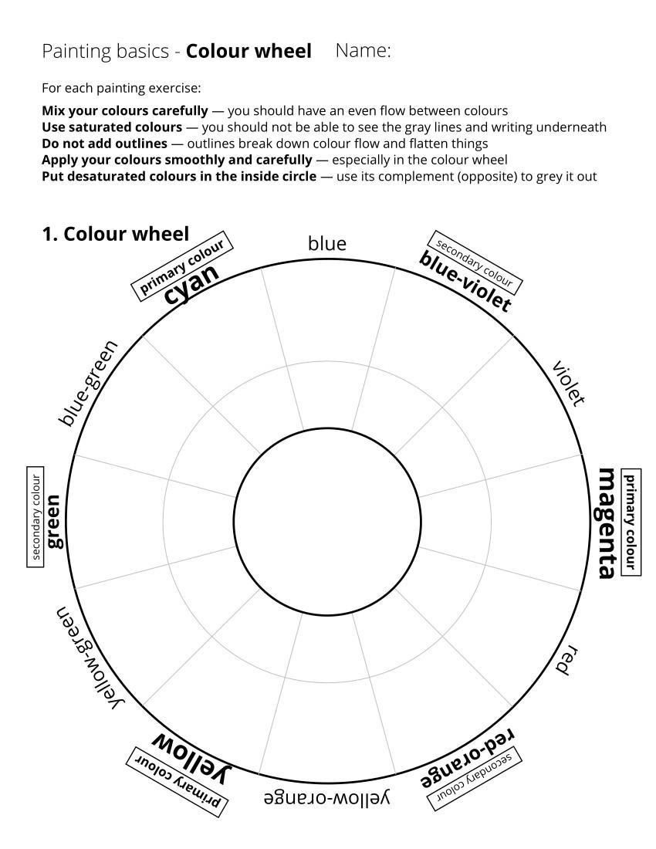
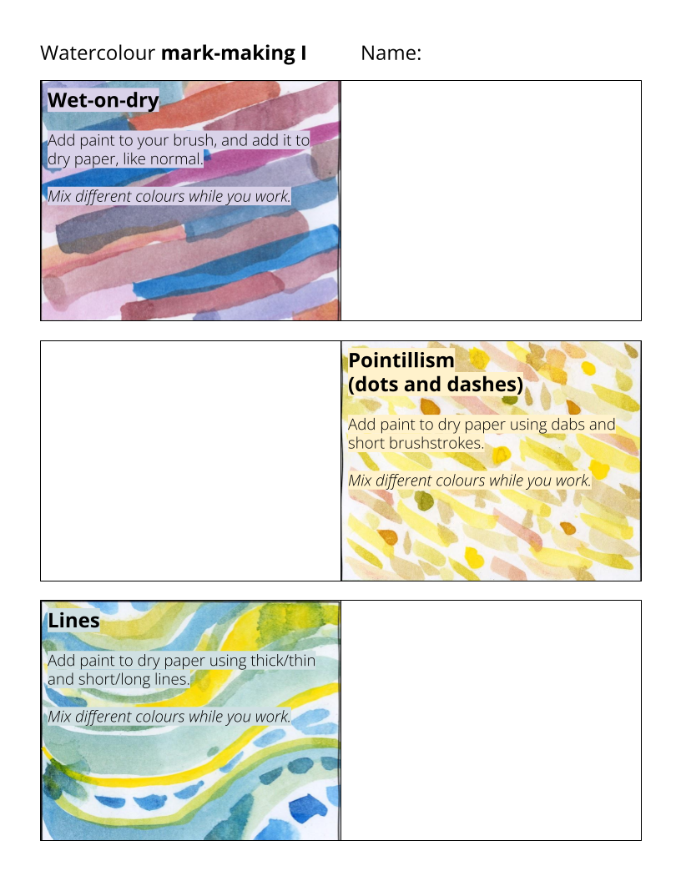
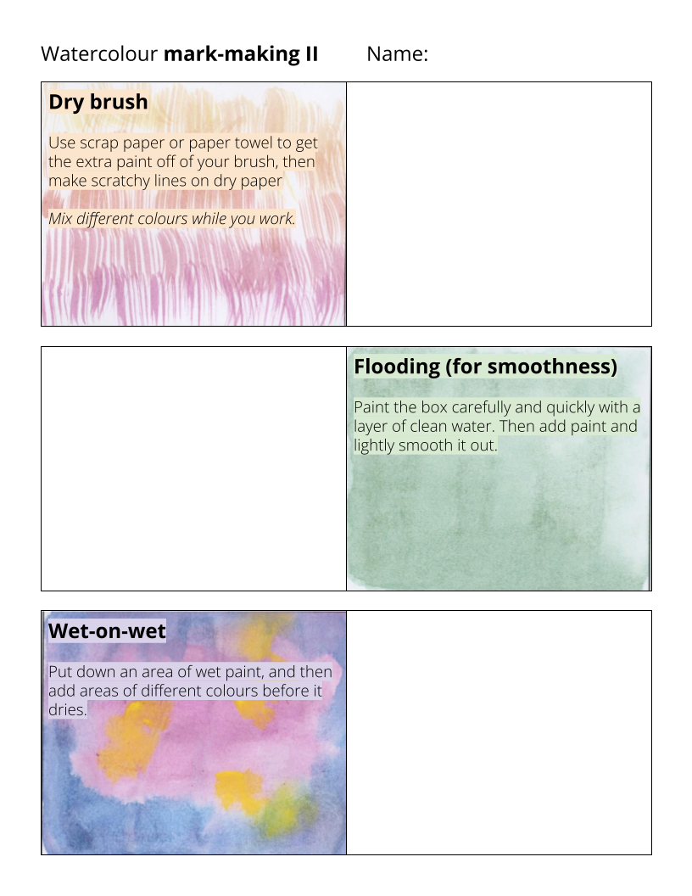
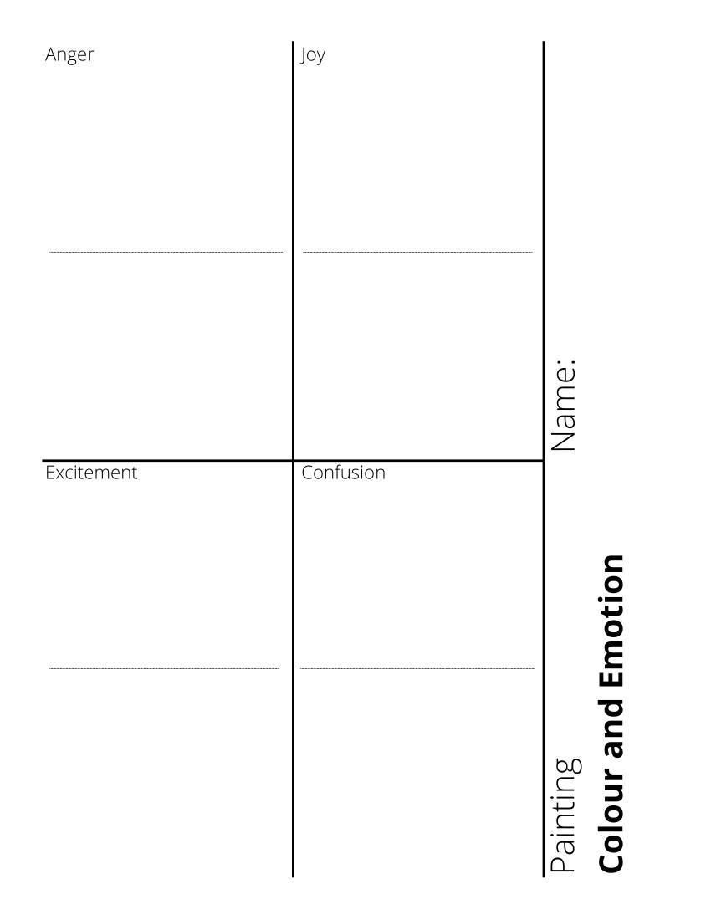
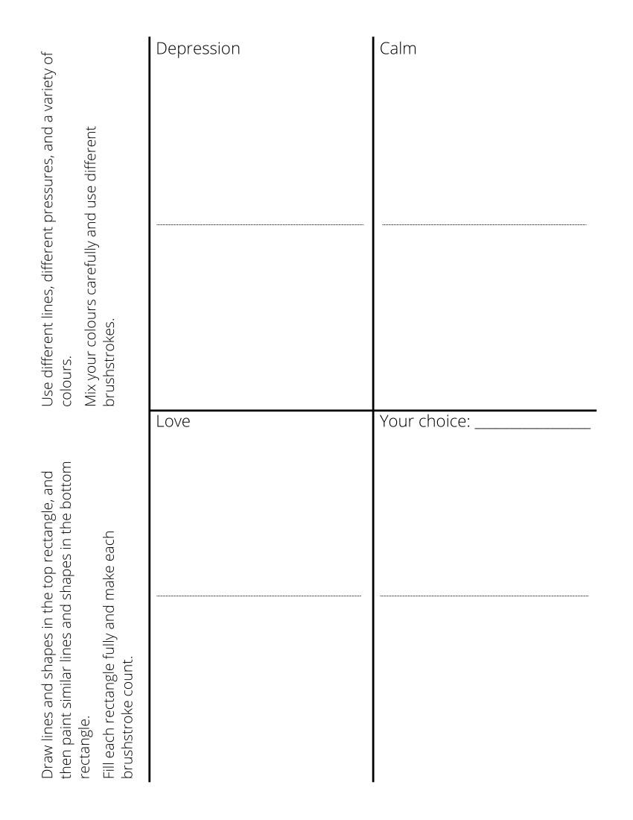
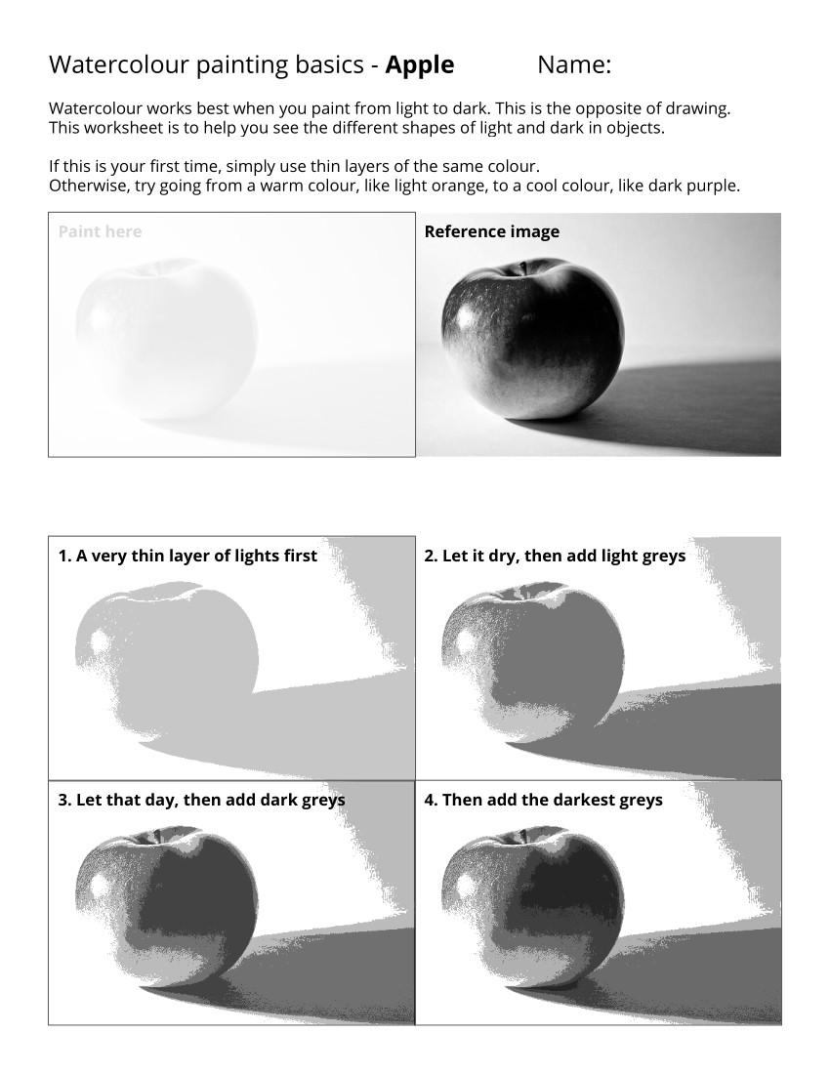
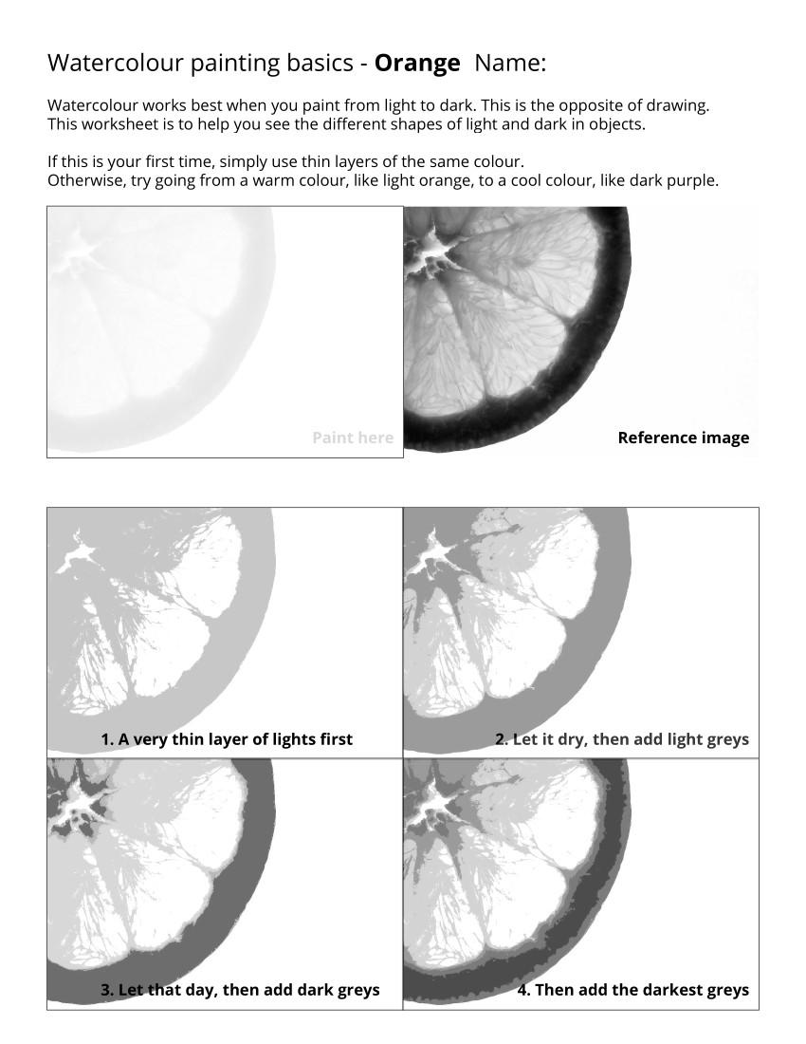
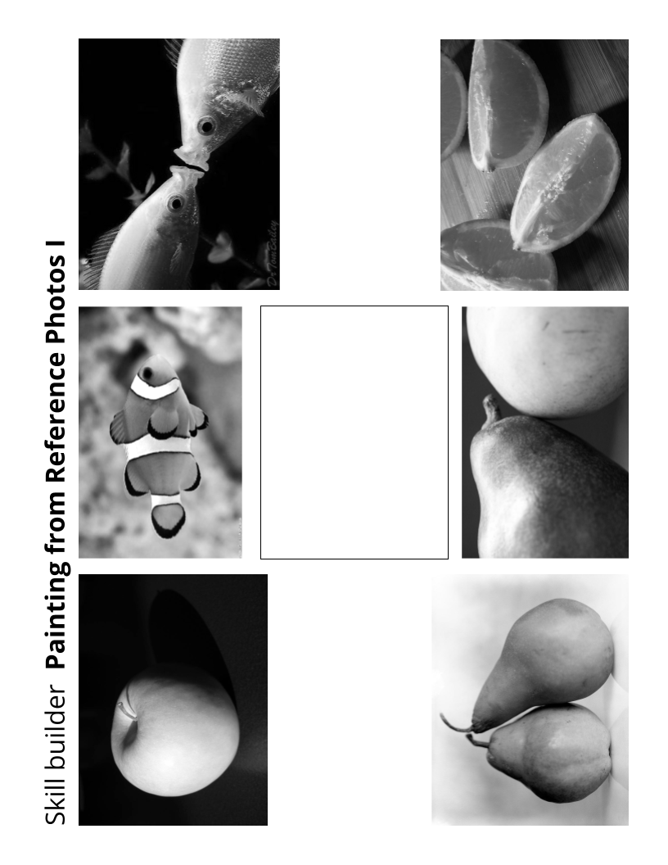
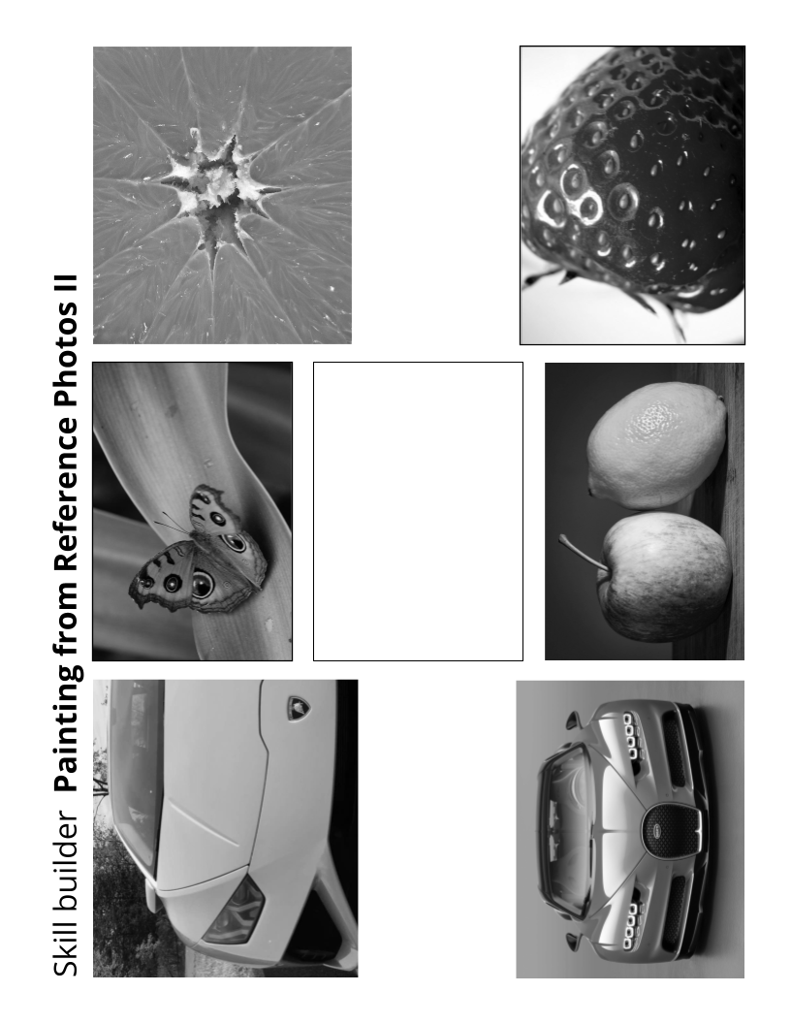
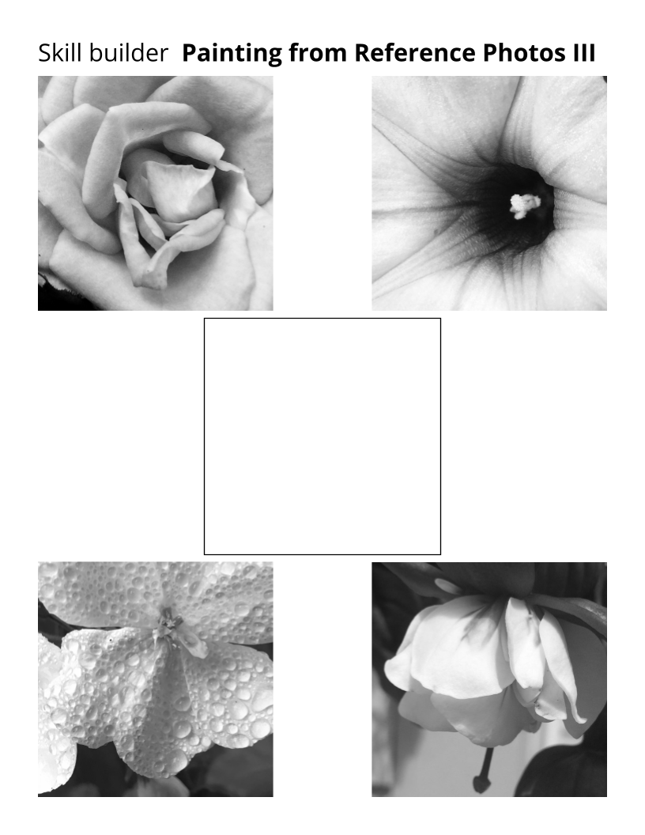
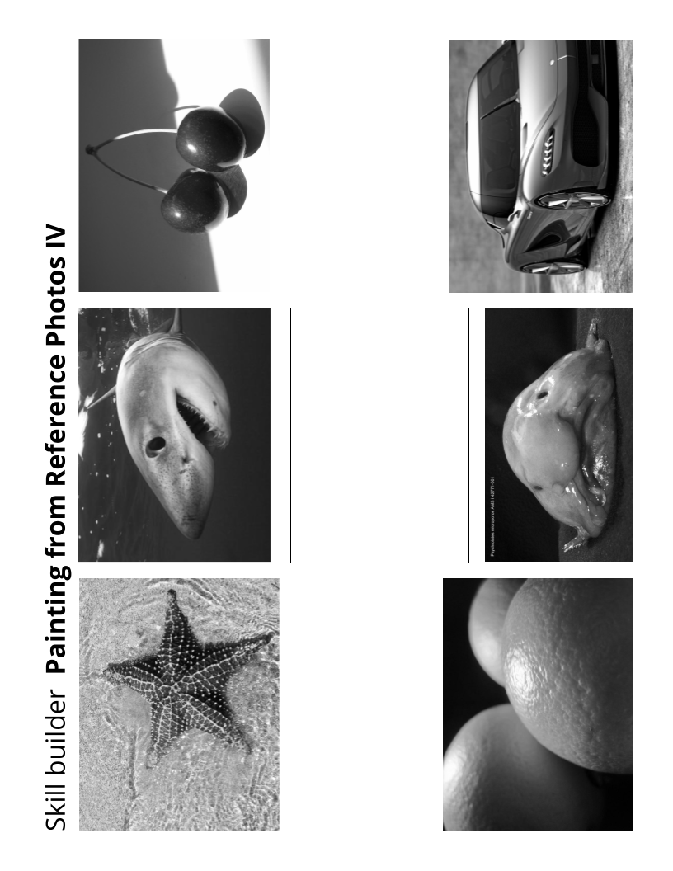
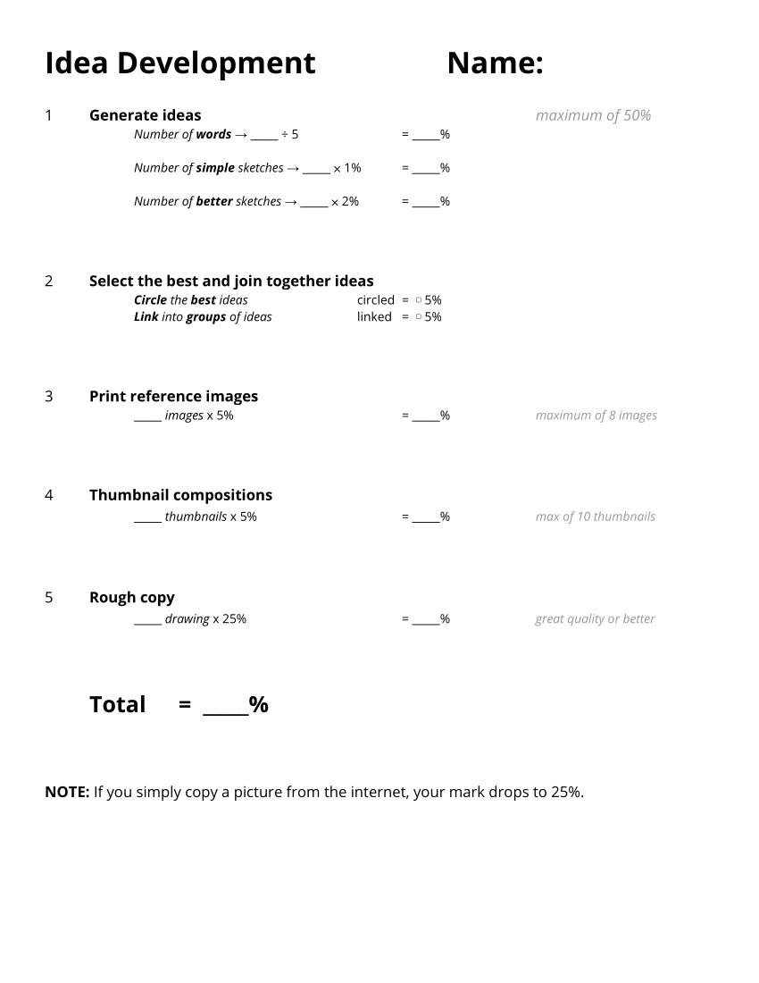
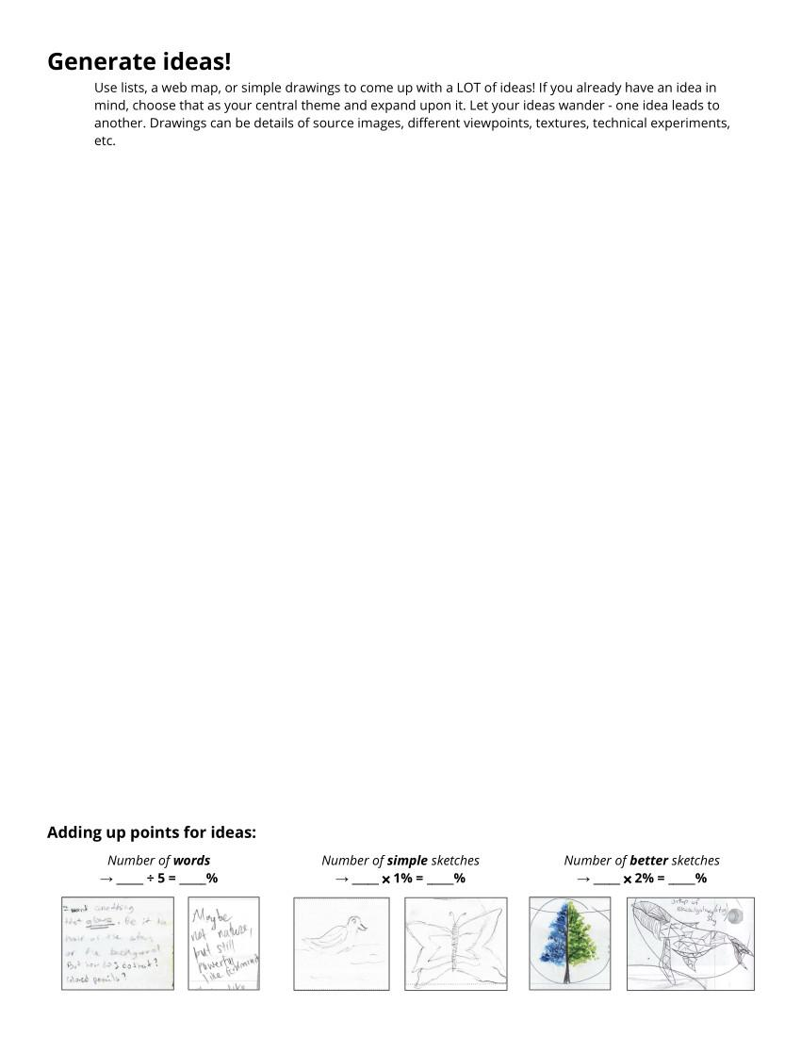
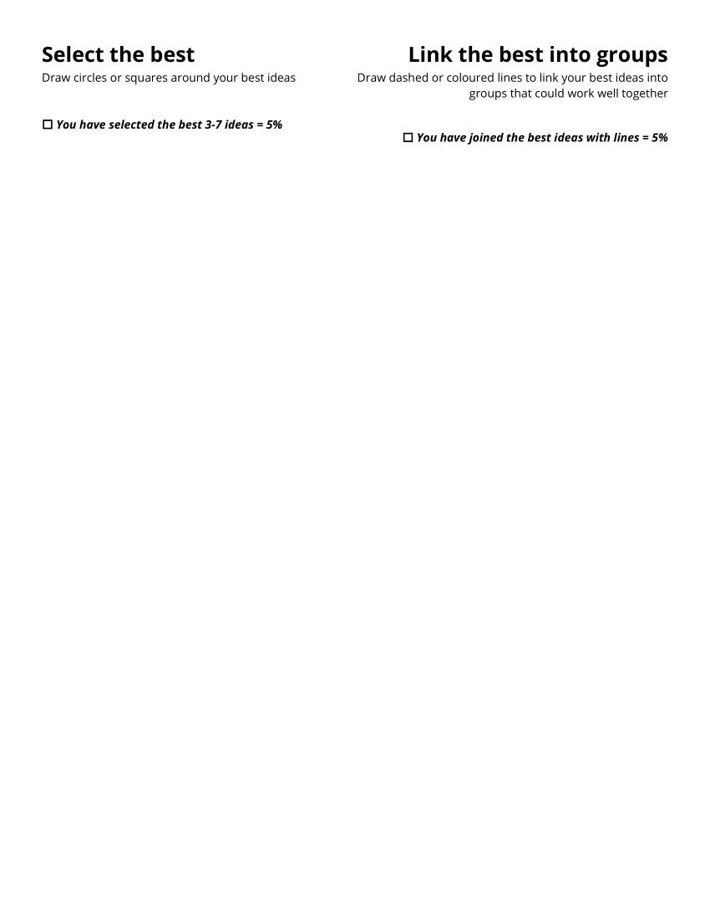
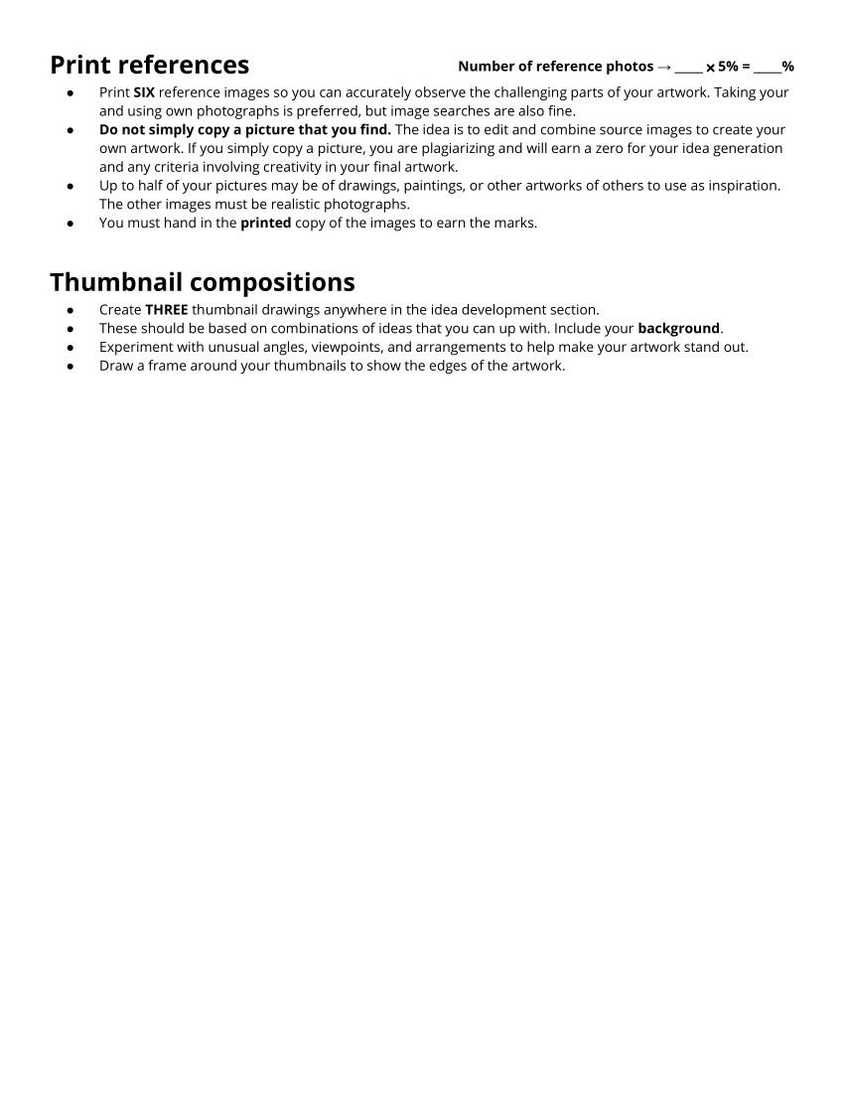
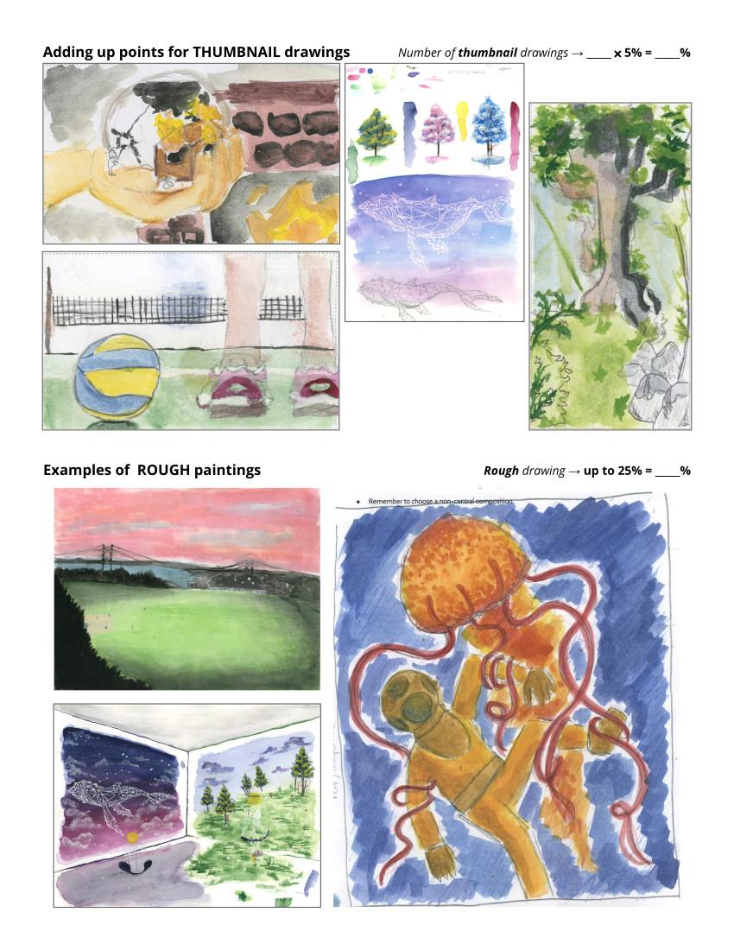
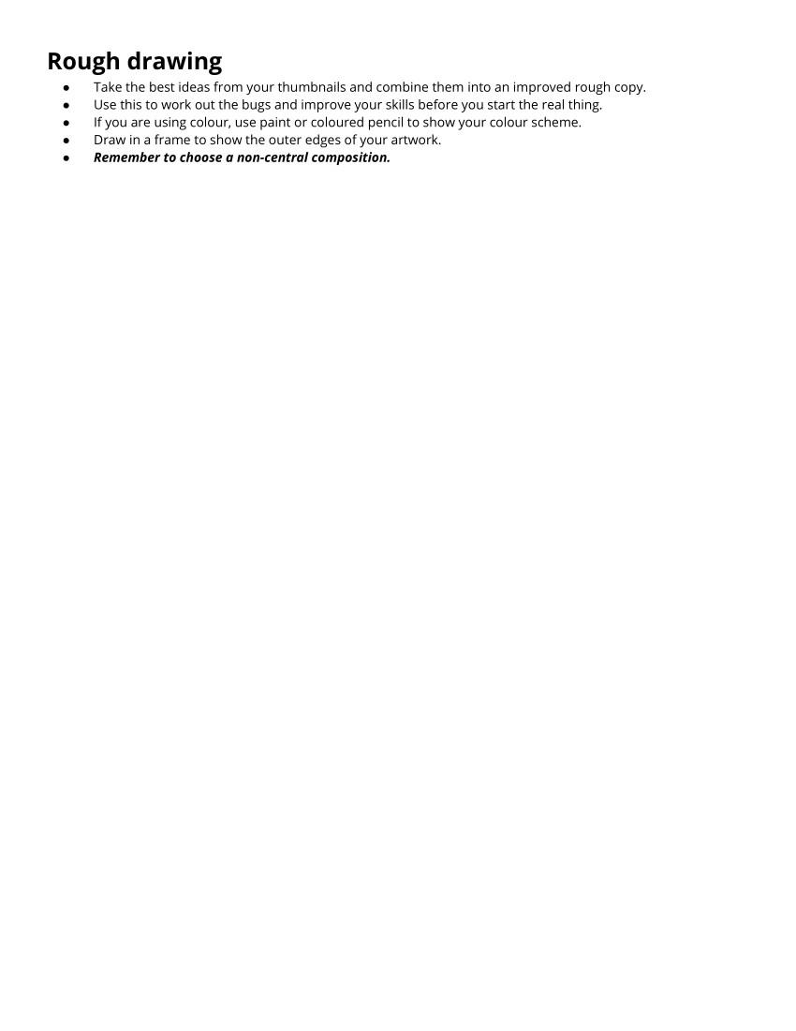
Step 1. Learn how to mix colours and greys
DONE!
Step 2. Practice basic watercolour techniques
Step 3. Optionally, learn how to abstractly express emotion
Step 4. Practice painting in layers from dark to light
Step 5. Practice painting from photos
Step 6. Develop an idea for your painting

Slide 35
Step 1. Learn how to mix colours and greys
DONE!
Step 2. Practice basic watercolour techniques
DONE!
Step 3. Optionally, learn how to abstractly express emotion
Step 4. Practice painting in layers from dark to light
Step 5. Practice painting from photos
Step 6. Develop an idea for your painting

Slide 36
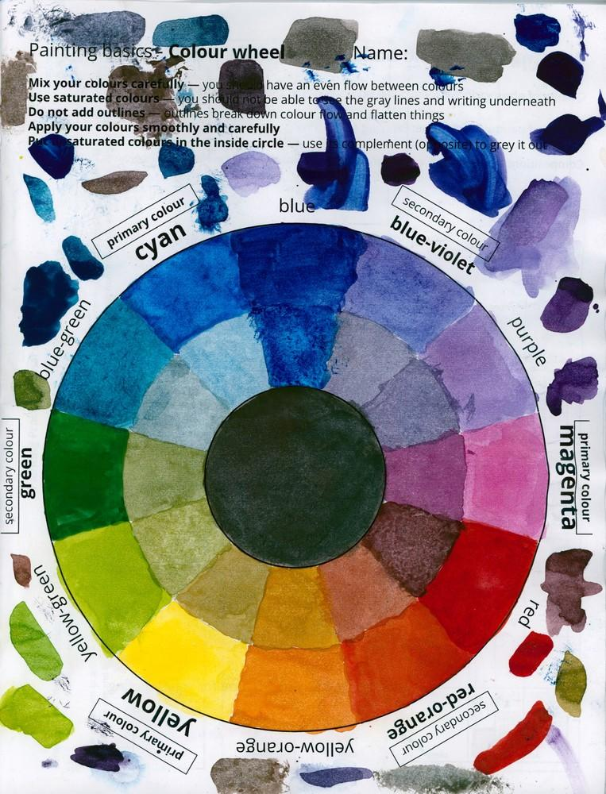
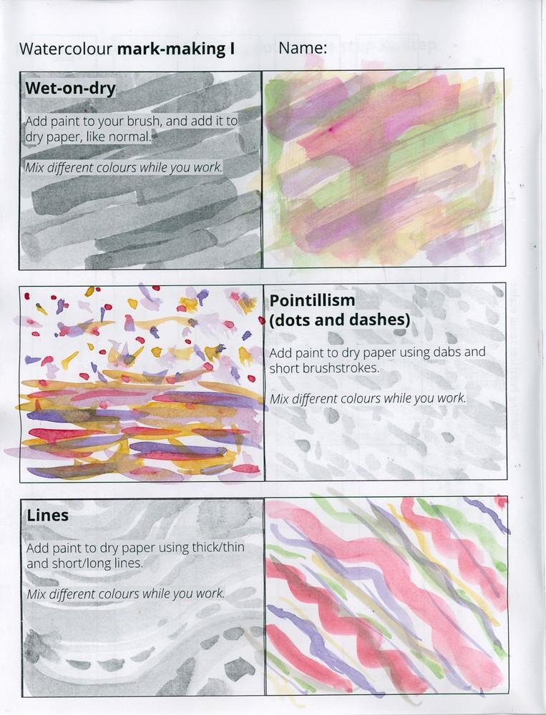
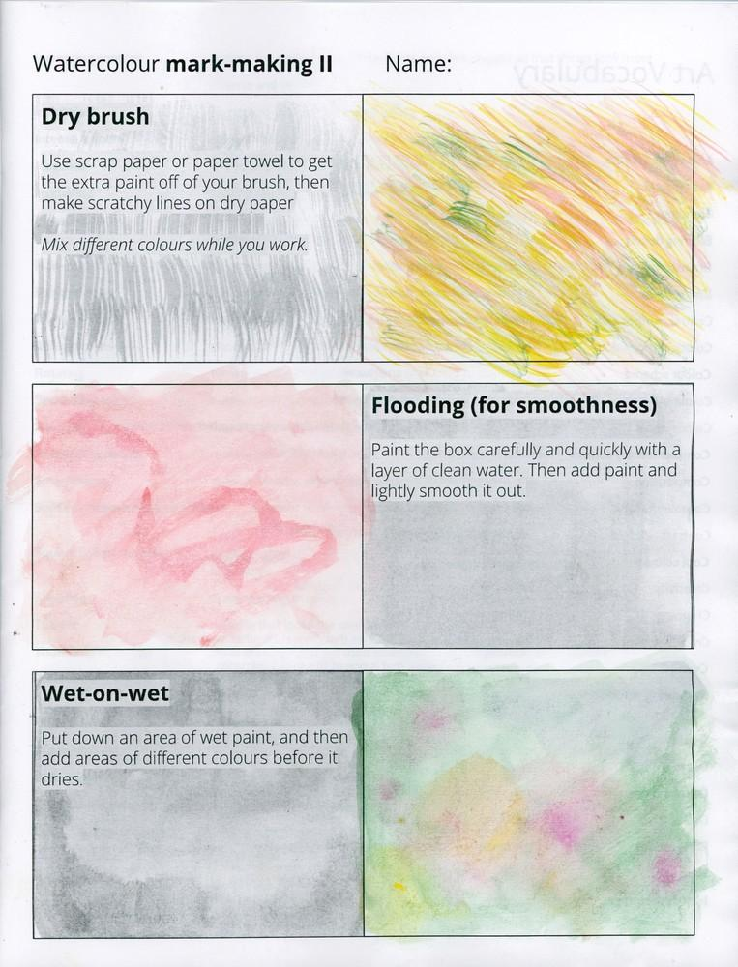
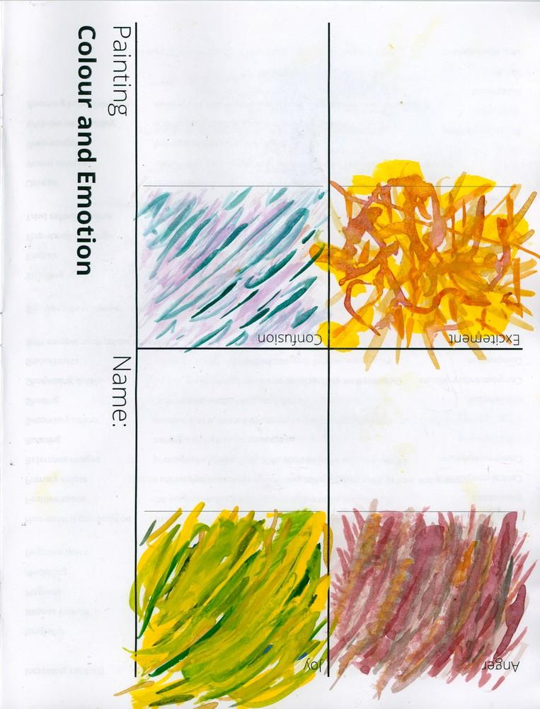
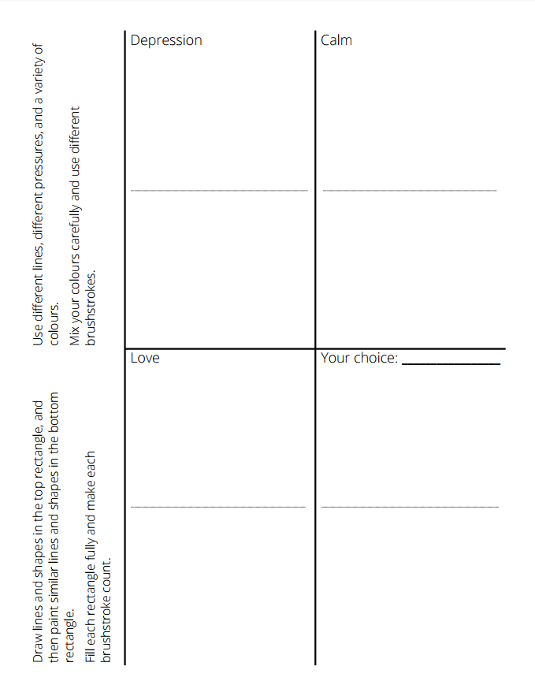
Which skill builders are most important?
#1
#2
Optional:
Notes:
Record Art 10 translations in notes only, Summer 2025 generated on 10/26/2025
Which skill builders are most important?
===
shqiptare - Albanian
Cilët ndërtues aftësish janë më të rëndësishëm?
አማርኛ - Amharic
የትኞቹ የክህሎት ገንቢዎች በጣም አስፈላጊ ናቸው?
عربي - Arabic
ما هي مهارات البناء الأكثر أهمية؟
հայերեն - Armenian
Ո՞ր հմտությունների կառուցողներն են ամենակարևորը։
Català - Catalan
Quins són els més importants per desenvolupar habilitats?
中文 - Chinese
哪些技能培养最重要？
Nederlands - Dutch
Welke vaardigheidsbouwers zijn het belangrijkst?
فارسی - Farsi
کدام مهارت‌های سازنده از همه مهم‌تر هستند؟
Français - French
Quelles compétences sont les plus importantes à développer ?
Deutsch - German
Welche Fähigkeiten sind am wichtigsten?
ગુજરાતી - Gujarati
કયા કૌશલ્ય નિર્માતાઓ સૌથી મહત્વપૂર્ણ છે?
हिंदी - Hindi
कौन से कौशल निर्माता सबसे महत्वपूर्ण हैं?
Italiano - Italian
Quali sono gli skill builder più importanti?
日本語 - Japanese
最も重要なスキルビルダーは何ですか?
한국어 - Korean
어떤 기술 강화 요소가 가장 중요한가요?
Kurdî - Kurdish
Kîjan avakerên jêhatîbûnê herî girîng in?
Melayu - Malay
Pembina kemahiran manakah yang paling penting?
മലയാളം - Malayalam
ഏത് നൈപുണ്യ നിർമ്മാതാക്കളാണ് ഏറ്റവും പ്രധാനം?
नेपाली - Nepali
कुन सीप निर्माणकर्ताहरू सबैभन्दा महत्त्वपूर्ण छन्?
پښتو - Pashto
کوم مهارت جوړونکي خورا مهم دي؟
Português - Portuguese
Quais construtores de habilidades são mais importantes?
ਪੰਜਾਬੀ - Punjabi
ਕਿਹੜੇ ਹੁਨਰ ਨਿਰਮਾਤਾ ਸਭ ਤੋਂ ਮਹੱਤਵਪੂਰਨ ਹਨ?
Русский - Russian
Какие навыки наиболее важны?
српски - Serbian
Који су градитељи вештина најважнији?
Soomaali - Somali
Waa kuwee xirfad-dhisayaasha ugu muhiimsan?
Español - Spanish
¿Qué habilidades constructoras son las más importantes?
basa Sunda - Sundanese
Pangwangun kaahlian mana anu paling penting?
kiswahili - Swahili
Ni wajenzi gani wa ujuzi ni muhimu zaidi?
svenska - Swedish
Vilka färdighetsbyggare är viktigast?
Tagalog
Aling mga tagabuo ng kasanayan ang pinakamahalaga?
தமிழ் - Tamil
எந்த திறன் உருவாக்குநர்கள் மிக முக்கியமானவர்கள்?
แบบไทย - Thai
ทักษะการสร้างสิ่งใดสำคัญที่สุด?
Türkçe - Turkish
Hangi beceri geliştiriciler en önemlidir?
Українська - Ukrainian
Які навички розвитку є найважливішими?
اردو - Urdu
کون سے ہنر بنانے والے سب سے اہم ہیں؟
Tiếng Việt - Vietnamese
Kỹ năng xây dựng nào là quan trọng nhất?

Slide 37

Notes:
Here's a copy of the colour wheel that I use to help me get accurate colours.
وفيما يلي نسخة من عجلة الألوان التي تستخدم لمساعدتي في الحصول على ألوان دقيقة.
Narito ang isang kopya ng kulay wheel na ginagamit ko na makakatulong sa akin makakuha ng tumpak na mga kulay.
Hapa ni nakala ya rangi gurudumu kwamba mimi kutumia kunisaidia kupata rangi sahihi.
여기에 내가 정확한 색상을 얻을 내가 도움말을 사용하는 컬러 휠의 사본입니다.
Hier ist eine Kopie des Farbrades, dass ich Hilfe gebrauchen mir genaue Farben zu bekommen.
Halkan nuqul ka mid ah wheel midab aan isticmaalaan si ay caawimaad i heli midabada sax ah.
这里的色轮的副本，我用它来帮助我得到准确的颜色。
Li vir a copy of dolaba rengan, ku ez ji bo alîkariyê bikar min dest bi rengên rasteqîne ye.
यहाँ रंग पाङ्ग्रा प्रतिलिपि मलाई सही रंग प्राप्त म मद्दत गर्न प्रयोग गर्ने हो।
Aqui está uma cópia da roda de cores que eu uso para me ajudar a obter cores precisas.

Slide 38
What should I be doing today?
Finish your Colour wheel quickly. If you have already started the greys, you can move on.
Finish your Watercolour Techniques worksheet
Move on to Colour and Emotion. 🎨😀😭😡
የቀለም ጎማዎን በፍጥነት ያጠናቅቁ። ግራጫዎቹን አስቀድመው ከጀመሩ, መቀጠል ይችላሉ. የውሃ ቀለም ቴክኒኮችን ሉህ ያጠናቅቁ። ወደ ቀለም እና ስሜት ይሂዱ።
أنهِ عجلة الألوان بسرعة. إذا كنت قد بدأتَ بالفعل بدرجات الرمادي، يمكنك الانتقال إلى الخطوة التالية. أنهِ ورقة عمل تقنيات الألوان المائية. انتقل إلى اللون والعاطفة.
Acaba ràpidament el teu cercle de colors. Si ja has començat amb els grisos, pots continuar. Acaba el teu full de treball de Tècniques d'Aquarel·la. Passa al Color i l'Emoció.
快速完成你的色轮。如果你已经开始画灰色，可以继续。完成你的水彩技巧练习题。继续学习“色彩与情感”。
چرخه رنگ خود را سریع تمام کنید. اگر از قبل کار با رنگ‌های خاکستری را شروع کرده‌اید، می‌توانید ادامه دهید. برگه تمرین تکنیک‌های آبرنگ خود را تمام کنید. به سراغ رنگ و احساسات بروید.
अपना रंग चक्र जल्दी से पूरा करें। अगर आपने पहले ही ग्रे रंग शुरू कर दिया है, तो आप आगे बढ़ सकते हैं। अपनी जलरंग तकनीक वर्कशीट पूरी करें। रंग और भावना पर आगे बढ़ें।
色相環を早く仕上げましょう。グレーの作業がすでに始まっている場合は、先に進んでください。水彩画のテクニックのワークシートを完成させましょう。「色と感情」に進みましょう。
색상환을 빨리 완성하세요. 이미 회색을 그리기 시작했다면 다음으로 넘어가세요. 수채화 기법 워크시트를 완성하세요. 이제 '색과 감정'으로 넘어가세요.
Çerxa Rengê xwe zû biqedîne. Ger te dest bi rengên gewr kiribe, tu dikarî berdewam bikî. Pelê xwe yê Teknîkên Rengkirina Avî biqedîne. Ber bi Reng û Hestê ve biçe.
Termine seu Círculo de Cores rapidamente. Se você já começou com os tons de cinza, pode prosseguir. Termine sua folha de exercícios de Técnicas de Aquarela. Passe para Cor e Emoção.
ਆਪਣਾ ਕਲਰ ਵ੍ਹੀਲ ਜਲਦੀ ਪੂਰਾ ਕਰੋ। ਜੇਕਰ ਤੁਸੀਂ ਪਹਿਲਾਂ ਹੀ ਸਲੇਟੀ ਰੰਗ ਸ਼ੁਰੂ ਕਰ ਦਿੱਤਾ ਹੈ, ਤਾਂ ਤੁਸੀਂ ਅੱਗੇ ਵਧ ਸਕਦੇ ਹੋ। ਆਪਣੀ ਵਾਟਰ ਕਲਰ ਤਕਨੀਕ ਵਰਕਸ਼ੀਟ ਨੂੰ ਪੂਰਾ ਕਰੋ। ਰੰਗ ਅਤੇ ਭਾਵਨਾ ਵੱਲ ਵਧੋ।
Быстро закончите цветовой круг. Если вы уже начали работать с оттенками серого, можете двигаться дальше. Завершите работу с рабочим листом по технике акварели. Переходите к цвету и эмоциям.
Dhakhso u dhammee giraangiraha midabkaaga. Haddii aad hore u bilowday cawl, waad sii socon kartaa. Dhameystir xaashidaada Farsamooyinka Watercolor. U gudub Midabka iyo Dareenka.
Termina tu círculo cromático rápidamente. Si ya has empezado con los grises, puedes continuar. Termina tu hoja de trabajo de Técnicas de Acuarela. Continúa con Color y Emoción.
Maliza gurudumu lako la Rangi haraka. Ikiwa tayari umeanza kijivu, unaweza kuendelea. Maliza lahakazi yako ya Mbinu za Maji. Nenda kwenye Rangi na Hisia.
Mabilis na tapusin ang iyong Color wheel. Kung nasimulan mo na ang mga grey, maaari kang magpatuloy. Tapusin ang iyong worksheet ng Watercolor Techniques. Lumipat sa Kulay at Emosyon.
Renk çemberinizi hızlıca tamamlayın. Gri tonlarını çizmeye başladıysanız, devam edebilirsiniz. Suluboya Teknikleri çalışma sayfanızı tamamlayın. Renk ve Duygu bölümüne geçin.
Швидко завершіть роботу над кольоровим колом. Якщо ви вже почали працювати з сірими відтінками, можете рухатися далі. Завершіть роботу над робочим аркушем «Техніки акварелі». Перейдіть до розділу «Колір та емоції».
Hoàn thành nhanh chóng vòng tròn màu sắc của bạn. Nếu bạn đã bắt đầu với màu xám, bạn có thể chuyển sang bước tiếp theo. Hoàn thành bài tập Kỹ thuật Màu nước của bạn. Chuyển sang Màu sắc và Cảm xúc.
Notes:
Current Art 10 languages next to English, Summer 2025 generated on 10/25/2025
Finish your Colour wheel quickly. If you have already started the greys, you can move on. Finish your Watercolour Techniques worksheet. Move on to Colour and Emotion.
===
shqiptare - Albanian
Përfundo shpejt Rrotën e Ngjyrave. Nëse i ke filluar tashmë ngjyrat gri, mund të vazhdosh më tej. Përfundo fletën e punës së Teknikave të Bojërave me Akuarel. Kalo te Ngjyra dhe Emocioni.
አማርኛ - Amharic
የቀለም ጎማዎን በፍጥነት ያጠናቅቁ። ግራጫዎቹን አስቀድመው ከጀመሩ, መቀጠል ይችላሉ. የውሃ ቀለም ቴክኒኮችን ሉህ ያጠናቅቁ። ወደ ቀለም እና ስሜት ይሂዱ።
عربي - Arabic
أنهِ عجلة الألوان بسرعة. إذا كنت قد بدأتَ بالفعل بدرجات الرمادي، يمكنك الانتقال إلى الخطوة التالية. أنهِ ورقة عمل تقنيات الألوان المائية. انتقل إلى اللون والعاطفة.
հայերեն - Armenian
Արագ ավարտեք ձեր Գունային անիվը։ Եթե արդեն սկսել եք մոխրագույն գույները, կարող եք անցնել առաջ։ Ավարտեք ձեր «Ջրաներկի տեխնիկա» աշխատանքային թերթիկը։ Անցեք «Գույն և հույզ» բաժնին։
Català - Catalan
Acaba ràpidament el teu cercle de colors. Si ja has començat amb els grisos, pots continuar. Acaba el teu full de treball de Tècniques d'Aquarel·la. Passa al Color i l'Emoció.
中文 - Chinese
快速完成你的色轮。如果你已经开始画灰色，可以继续。完成你的水彩技巧练习题。继续学习“色彩与情感”。
Nederlands - Dutch
Maak je kleurencirkel snel af. Als je al met de grijstinten bent begonnen, kun je verdergaan. Maak je werkblad 'Aquareltechnieken' af. Ga verder met 'Kleur en emotie'.
فارسی - Farsi
چرخه رنگ خود را سریع تمام کنید. اگر از قبل کار با رنگ‌های خاکستری را شروع کرده‌اید، می‌توانید ادامه دهید. برگه تمرین تکنیک‌های آبرنگ خود را تمام کنید. به سراغ رنگ و احساسات بروید.
Français - French
Terminez rapidement votre cercle chromatique. Si vous avez déjà commencé les gris, vous pouvez passer à la suite. Terminez votre fiche d'exercices sur les techniques d'aquarelle. Passez à Couleur et Émotion.
Deutsch - German
Beenden Sie Ihren Farbkreis schnell. Wenn Sie bereits mit den Grautönen begonnen haben, können Sie fortfahren. Beenden Sie Ihr Arbeitsblatt „Aquarelltechniken“. Fahren Sie mit „Farbe und Emotion“ fort.
ગુજરાતી - Gujarati
તમારા કલર વ્હીલને ઝડપથી પૂર્ણ કરો. જો તમે પહેલાથી જ ગ્રે રંગ શરૂ કરી દીધો હોય, તો તમે આગળ વધી શકો છો. તમારી વોટરકલર ટેકનીક્સ વર્કશીટ પૂર્ણ કરો. કલર અને ઇમોશન પર આગળ વધો.
हिंदी - Hindi
अपना रंग चक्र जल्दी से पूरा करें। अगर आपने पहले ही ग्रे रंग शुरू कर दिया है, तो आप आगे बढ़ सकते हैं। अपनी जलरंग तकनीक वर्कशीट पूरी करें। रंग और भावना पर आगे बढ़ें।
Italiano - Italian
Completa velocemente la ruota dei colori. Se hai già iniziato con i grigi, puoi passare ad altro. Completa il foglio di lavoro sulle tecniche dell'acquerello. Passa a Colore ed Emozione.
日本語 - Japanese
色相環を早く仕上げましょう。グレーの作業がすでに始まっている場合は、先に進んでください。水彩画のテクニックのワークシートを完成させましょう。「色と感情」に進みましょう。
한국어 - Korean
색상환을 빨리 완성하세요. 이미 회색을 그리기 시작했다면 다음으로 넘어가세요. 수채화 기법 워크시트를 완성하세요. 이제 '색과 감정'으로 넘어가세요.
Kurdî - Kurdish
Çerxa Rengê xwe zû biqedîne. Ger te dest bi rengên gewr kiribe, tu dikarî berdewam bikî. Pelê xwe yê Teknîkên Rengkirina Avî biqedîne. Ber bi Reng û Hestê ve biçe.
Melayu - Malay
Selesaikan roda Warna anda dengan cepat. Jika anda sudah memulakan kelabu, anda boleh teruskan. Selesaikan lembaran kerja Teknik Cat Air anda. Teruskan ke Warna dan Emosi.
മലയാളം - Malayalam
നിങ്ങളുടെ കളർ വീൽ വേഗത്തിൽ പൂർത്തിയാക്കുക. നിങ്ങൾ ഇതിനകം ഗ്രേകൾ ചെയ്യാൻ തുടങ്ങിയിട്ടുണ്ടെങ്കിൽ, നിങ്ങൾക്ക് മുന്നോട്ട് പോകാം. നിങ്ങളുടെ വാട്ടർ കളർ ടെക്നിക്കുകളുടെ വർക്ക്ഷീറ്റ് പൂർത്തിയാക്കുക. കളർ ആൻഡ് ഇമോഷനിലേക്ക് നീങ്ങുക.
नेपाली - Nepali
आफ्नो रङ चक्र छिटो समाप्त गर्नुहोस्। यदि तपाईंले पहिले नै खैरो सुरु गरिसक्नुभएको छ भने, तपाईं अगाडि बढ्न सक्नुहुन्छ। आफ्नो वाटरकलर प्रविधि कार्यपत्र समाप्त गर्नुहोस्। रङ र भावनामा जानुहोस्।
پښتو - Pashto
خپل د رنګ څرخ ژر بشپړ کړئ. که تاسو دمخه خړ رنګ پیل کړی وي، تاسو کولی شئ پرمخ لاړ شئ. خپل د اوبو رنګ تخنیکونو کاري پاڼه بشپړه کړئ. رنګ او احساساتو ته لاړ شئ.
Português - Portuguese
Termine seu Círculo de Cores rapidamente. Se você já começou com os tons de cinza, pode prosseguir. Termine sua folha de exercícios de Técnicas de Aquarela. Passe para Cor e Emoção.
ਪੰਜਾਬੀ - Punjabi
ਆਪਣਾ ਕਲਰ ਵ੍ਹੀਲ ਜਲਦੀ ਪੂਰਾ ਕਰੋ। ਜੇਕਰ ਤੁਸੀਂ ਪਹਿਲਾਂ ਹੀ ਸਲੇਟੀ ਰੰਗ ਸ਼ੁਰੂ ਕਰ ਦਿੱਤਾ ਹੈ, ਤਾਂ ਤੁਸੀਂ ਅੱਗੇ ਵਧ ਸਕਦੇ ਹੋ। ਆਪਣੀ ਵਾਟਰ ਕਲਰ ਤਕਨੀਕ ਵਰਕਸ਼ੀਟ ਨੂੰ ਪੂਰਾ ਕਰੋ। ਰੰਗ ਅਤੇ ਭਾਵਨਾ ਵੱਲ ਵਧੋ।
Русский - Russian
Быстро закончите цветовой круг. Если вы уже начали работать с оттенками серого, можете двигаться дальше. Завершите работу с рабочим листом по технике акварели. Переходите к цвету и эмоциям.
српски - Serbian
Брзо завршите свој круг боја. Ако сте већ почели са сивим тоновима, можете да наставите. Завршите свој радни лист Технике акварела. Пређите на Боју и емоције.
Soomaali - Somali
Dhakhso u dhammee giraangiraha midabkaaga. Haddii aad hore u bilowday cawl, waad sii socon kartaa. Dhameystir xaashidaada Farsamooyinka Watercolor. U gudub Midabka iyo Dareenka.
Español - Spanish
Termina tu círculo cromático rápidamente. Si ya has empezado con los grises, puedes continuar. Termina tu hoja de trabajo de Técnicas de Acuarela. Continúa con Color y Emoción.
basa Sunda - Sundanese
Rengse kabayang Warna anjeun gancang. Upami anjeun parantos ngamimitian greys, anjeun tiasa ngaléngkah. Rengse lembar kerja Téhnik Watercolor anjeun. Pindah ka Warna sareng Émosi.
kiswahili - Swahili
Maliza gurudumu lako la Rangi haraka. Ikiwa tayari umeanza kijivu, unaweza kuendelea. Maliza lahakazi yako ya Mbinu za Maji. Nenda kwenye Rangi na Hisia.
svenska - Swedish
Gör klart ditt färghjul snabbt. Om du redan har börjat med de grå färgerna kan du gå vidare. Gör klart ditt arbetsblad med akvarelltekniker. Gå vidare till Färg och känsla.
Tagalog
Mabilis na tapusin ang iyong Color wheel. Kung nasimulan mo na ang mga grey, maaari kang magpatuloy. Tapusin ang iyong worksheet ng Watercolor Techniques. Lumipat sa Kulay at Emosyon.
தமிழ் - Tamil
உங்கள் வண்ண சக்கரத்தை விரைவாக முடிக்கவும். நீங்கள் ஏற்கனவே சாம்பல் நிறங்களை வரையத் தொடங்கியிருந்தால், நீங்கள் தொடரலாம். உங்கள் வாட்டர்கலர் நுட்பங்கள் பணித்தாளை முடிக்கவும். வண்ணம் மற்றும் உணர்ச்சிக்குச் செல்லவும்.
แบบไทย - Thai
วาดวงล้อสีให้เสร็จเร็วๆ นี้ หากคุณเริ่มลงสีเทาไปแล้ว ก็ไปต่อได้ ทำแบบฝึกหัดเทคนิคสีน้ำให้เสร็จ แล้วไปต่อที่สีและอารมณ์
Türkçe - Turkish
Renk çemberinizi hızlıca tamamlayın. Gri tonlarını çizmeye başladıysanız, devam edebilirsiniz. Suluboya Teknikleri çalışma sayfanızı tamamlayın. Renk ve Duygu bölümüne geçin.
Українська - Ukrainian
Швидко завершіть роботу над кольоровим колом. Якщо ви вже почали працювати з сірими відтінками, можете рухатися далі. Завершіть роботу над робочим аркушем «Техніки акварелі». Перейдіть до розділу «Колір та емоції».
اردو - Urdu
اپنے کلر وہیل کو جلدی سے ختم کریں۔ اگر آپ پہلے ہی گرے شروع کر چکے ہیں، تو آپ آگے بڑھ سکتے ہیں۔ اپنی واٹر کلر ٹیکنیکس ورک شیٹ کو ختم کریں۔ رنگ اور جذبات کی طرف بڑھیں۔
Tiếng Việt - Vietnamese
Hoàn thành nhanh chóng vòng tròn màu sắc của bạn. Nếu bạn đã bắt đầu với màu xám, bạn có thể chuyển sang bước tiếp theo. Hoàn thành bài tập Kỹ thuật Màu nước của bạn. Chuyển sang Màu sắc và Cảm xúc.

Slide 39

Mixing secondary colours and black
Green = Yellow + cyan
Blue-violet = Cyan + magenta
Red-orange = Magenta + yellow
Black = Magenta + yellow + cyan
ቀለሞች መቀላቀል፡ አረንጓዴ = ቢጫ + ሲያን፣ ሰማያዊ-ቫዮሌት = ሲያን + ማጌንታ፣ ቀይ-ብርቱካንማ = ማጌንታ + ቢጫ፣ ጥቁር = ቢጫ + ሲያን + ማጌንታ
مزج الألوان: الأخضر = أصفر + سماوي، الأزرق البنفسجي = سماوي + أرجواني، الأحمر البرتقالي = أرجواني + أصفر، الأسود = أصفر + سماوي + أرجواني
Barreja de colors: Verd = Groc + cian, Blau-violeta = Cian + magenta, Vermell-taronja = Magenta + groc, Negre = Groc + cian + magenta
混合颜色：绿色 = 黄色 + 青色，蓝紫色 = 青色 + 洋红色，红橙色 = 洋红色 + 黄色，黑色 = 黄色 + 青色 + 洋红色
ترکیب رنگ‌ها: سبز = زرد + فیروزه‌ای، آبی-بنفش = فیروزه‌ای + سرخابی، قرمز-نارنجی = سرخابی + زرد، مشکی = زرد + فیروزه‌ای + سرخابی
रंगों का मिश्रण: हरा = पीला + सियान, नीला-बैंगनी = सियान + मैजेंटा, लाल-नारंगी = मैजेंटा + पीला, काला = पीला + सियान + मैजेंटा
色の混合：緑 = 黄色 + シアン、青紫 = シアン + マゼンタ、赤オレンジ = マゼンタ + 黄色、黒 = 黄色 + シアン + マゼンタ
색상 혼합: 녹색 = 노랑 + 청록색, 청자색 = 청록색 + 자홍색, 빨강-주황색 = 자홍색 + 노랑색, 검정 = 노랑 + 청록색 + 자홍색
Têkelkirina rengan: Kesk = Zer + şîn, Şîn-binefşî = şîn + magenta, Sor-porteqalî = magenta + zer, Reş = Zer + şîn + magenta
Mistura de cores: Verde = Amarelo + ciano, Azul-violeta = Ciano + magenta, Vermelho-laranja = Magenta + amarelo, Preto = Amarelo + ciano + magenta
ਰੰਗਾਂ ਦਾ ਮਿਸ਼ਰਣ: ਹਰਾ = ਪੀਲਾ + ਨੀਲਾ, ਨੀਲਾ-ਜਾਮਨੀ = ਨੀਲਾ + ਮੈਜੈਂਟਾ, ਲਾਲ-ਸੰਤਰੀ = ਮੈਜੈਂਟਾ + ਪੀਲਾ, ਕਾਲਾ = ਪੀਲਾ + ਨੀਲਾ + ਮੈਜੈਂਟਾ
Смешивание цветов: Зеленый = Желтый + Голубой, Сине-фиолетовый = Голубой + Маджента, Красно-оранжевый = Маджента + Желтый, Черный = Желтый + Голубой + Маджента
Midabada isku dhafka ah: Cagaar = Jaalle + cyan, buluug-violet = Cyan + magenta, Casaan-orange = Magenta + huruud ah, Madow = Jaalle + cyan + magenta
Mezcla de colores: Verde = Amarillo + cian, Azul-violeta = Cian + magenta, Rojo-naranja = Magenta + amarillo, Negro = Amarillo + cian + magenta
Rangi zinazochanganya: Kijani = Njano + cyan, Bluu-violet = Cyan + magenta, Nyekundu-machungwa = Magenta + manjano, Nyeusi = Njano + cyan + magenta
Paghahalo ng mga kulay: Berde = Yellow + cyan, Blue-violet = Cyan + magenta, Red-orange = Magenta + yellow, Black = Yellow + cyan + magenta
Renklerin karıştırılması: Yeşil = Sarı + camgöbeği, Mavi-mor = Camgöbeği + macenta, Kırmızı-turuncu = Macenta + sarı, Siyah = Sarı + camgöbeği + macenta
Змішування кольорів: зелений = жовтий + блакитний, синьо-фіолетовий = блакитний + пурпуровий, червоно-помаранчевий = пурпуровий + жовтий, чорний = жовтий + блакитний + пурпуровий
Pha trộn màu sắc: Xanh lá cây = Vàng + lục lam, Xanh lam tím = Lục lam + đỏ tươi, Đỏ cam = Đỏ tươi + vàng, Đen = Vàng + lục lam + đỏ tươi
Notes:
Current Art 10 languages next to English, Summer 2025 generated on 10/26/2025
Mixing colours: Green = Yellow + cyan, Blue-violet = Cyan + magenta, Red-orange = Magenta + yellow, Black = Yellow + cyan + magenta
===
shqiptare - Albanian
Përzierja e ngjyrave: Jeshile = e verdhë + cian, Blu-vjollcë = cian + magenta, E kuqe-portokalli = magenta + e verdhë, E zezë = e verdhë + cian + magenta
አማርኛ - Amharic
ቀለሞች መቀላቀል፡ አረንጓዴ = ቢጫ + ሲያን፣ ሰማያዊ-ቫዮሌት = ሲያን + ማጌንታ፣ ቀይ-ብርቱካንማ = ማጌንታ + ቢጫ፣ ጥቁር = ቢጫ + ሲያን + ማጌንታ
عربي - Arabic
مزج الألوان: الأخضر = أصفر + سماوي، الأزرق البنفسجي = سماوي + أرجواني، الأحمر البرتقالي = أرجواني + أصفر، الأسود = أصفر + سماوي + أرجواني
հայերեն - Armenian
Գույների խառնուրդ՝ Կանաչ = դեղին + երկնագույն, Կապույտ-մանուշակագույն = երկնագույն + մանուշակագույն, Կարմիր-նարնջագույն = մանուշակագույն + դեղին, Սև = դեղին + երկնագույն + մանուշակագույն
Català - Catalan
Barreja de colors: Verd = Groc + cian, Blau-violeta = Cian + magenta, Vermell-taronja = Magenta + groc, Negre = Groc + cian + magenta
中文 - Chinese
混合颜色：绿色 = 黄色 + 青色，蓝紫色 = 青色 + 洋红色，红橙色 = 洋红色 + 黄色，黑色 = 黄色 + 青色 + 洋红色
Nederlands - Dutch
Mengkleuren: Groen = Geel + cyaan, Blauw-violet = Cyaan + magenta, Rood-oranje = Magenta + geel, Zwart = Geel + cyaan + magenta
فارسی - Farsi
ترکیب رنگ‌ها: سبز = زرد + فیروزه‌ای، آبی-بنفش = فیروزه‌ای + سرخابی، قرمز-نارنجی = سرخابی + زرد، مشکی = زرد + فیروزه‌ای + سرخابی
Français - French
Mélange de couleurs : Vert = Jaune + cyan, Bleu-violet = Cyan + magenta, Rouge-orange = Magenta + jaune, Noir = Jaune + cyan + magenta
Deutsch - German
Mischfarben: Grün = Gelb + Cyan, Blauviolett = Cyan + Magenta, Rotorange = Magenta + Gelb, Schwarz = Gelb + Cyan + Magenta
ગુજરાતી - Gujarati
રંગોનું મિશ્રણ: લીલો = પીળો + વાદળી, વાદળી-વાયોલેટ = વાદળી + મેજેન્ટા, લાલ-નારંગી = મેજેન્ટા + પીળો, કાળો = પીળો + વાદળી + મેજેન્ટા
हिंदी - Hindi
रंगों का मिश्रण: हरा = पीला + सियान, नीला-बैंगनी = सियान + मैजेंटा, लाल-नारंगी = मैजेंटा + पीला, काला = पीला + सियान + मैजेंटा
Italiano - Italian
Miscelazione dei colori: Verde = Giallo + ciano, Blu-viola = ciano + magenta, Rosso-arancio = magenta + giallo, Nero = Giallo + ciano + magenta
日本語 - Japanese
色の混合：緑 = 黄色 + シアン、青紫 = シアン + マゼンタ、赤オレンジ = マゼンタ + 黄色、黒 = 黄色 + シアン + マゼンタ
한국어 - Korean
색상 혼합: 녹색 = 노랑 + 청록색, 청자색 = 청록색 + 자홍색, 빨강-주황색 = 자홍색 + 노랑색, 검정 = 노랑 + 청록색 + 자홍색
Kurdî - Kurdish
Têkelkirina rengan: Kesk = Zer + şîn, Şîn-binefşî = şîn + magenta, Sor-porteqalî = magenta + zer, Reş = Zer + şîn + magenta
Melayu - Malay
Warna campuran: Hijau = Kuning + cyan, Biru-ungu = Cyan + magenta, Merah-oren = Magenta + kuning, Hitam = Kuning + cyan + magenta
മലയാളം - Malayalam
നിറങ്ങളുടെ മിശ്രിതം: പച്ച = മഞ്ഞ + സിയാൻ, നീല-വയലറ്റ് = സിയാൻ + മജന്ത, ചുവപ്പ്-ഓറഞ്ച് = മജന്ത + മഞ്ഞ, കറുപ്പ് = മഞ്ഞ + സിയാൻ + മജന്ത
नेपाली - Nepali
रंगहरू मिसाउने: हरियो = पहेंलो + सियान, नीलो-बैजनी = सियान + म्याजेन्टा, रातो-सुन्तला = म्याजेन्टा + पहेंलो, कालो = पहेंलो + सियान + म्याजेन्टा
پښتو - Pashto
د رنګونو مخلوط کول: شنه = ژیړ + نیلي، نیلي-بنفشي = نیلي + نارنجي، سور-نارنجي = نیلي + ژیړ، تور = ژیړ + نیلي + نیلي
Português - Portuguese
Mistura de cores: Verde = Amarelo + ciano, Azul-violeta = Ciano + magenta, Vermelho-laranja = Magenta + amarelo, Preto = Amarelo + ciano + magenta
ਪੰਜਾਬੀ - Punjabi
ਰੰਗਾਂ ਦਾ ਮਿਸ਼ਰਣ: ਹਰਾ = ਪੀਲਾ + ਨੀਲਾ, ਨੀਲਾ-ਜਾਮਨੀ = ਨੀਲਾ + ਮੈਜੈਂਟਾ, ਲਾਲ-ਸੰਤਰੀ = ਮੈਜੈਂਟਾ + ਪੀਲਾ, ਕਾਲਾ = ਪੀਲਾ + ਨੀਲਾ + ਮੈਜੈਂਟਾ
Русский - Russian
Смешивание цветов: Зеленый = Желтый + Голубой, Сине-фиолетовый = Голубой + Маджента, Красно-оранжевый = Маджента + Желтый, Черный = Желтый + Голубой + Маджента
српски - Serbian
Мешање боја: Зелена = жута + цијан, Плаво-љубичаста = цијан + магента, Црвено-наранџаста = магента + жута, Црна = жута + цијан + магента
Soomaali - Somali
Midabada isku dhafka ah: Cagaar = Jaalle + cyan, buluug-violet = Cyan + magenta, Casaan-orange = Magenta + huruud ah, Madow = Jaalle + cyan + magenta
Español - Spanish
Mezcla de colores: Verde = Amarillo + cian, Azul-violeta = Cian + magenta, Rojo-naranja = Magenta + amarillo, Negro = Amarillo + cian + magenta
basa Sunda - Sundanese
Warna campuran: Héjo = Konéng + cyan, Biru-Violet = Cyan + magénta, Beureum-oranyeu = Magénta + koneng, Hideung = Konéng + cyan + magénta
kiswahili - Swahili
Rangi zinazochanganya: Kijani = Njano + cyan, Bluu-violet = Cyan + magenta, Nyekundu-machungwa = Magenta + manjano, Nyeusi = Njano + cyan + magenta
svenska - Swedish
Blandfärger: Grön = Gul + cyan, Blåviolett = Cyan + magenta, Rödorange = Magenta + gul, Svart = Gul + cyan + magenta
Tagalog
Paghahalo ng mga kulay: Berde = Yellow + cyan, Blue-violet = Cyan + magenta, Red-orange = Magenta + yellow, Black = Yellow + cyan + magenta
தமிழ் - Tamil
கலப்பு நிறங்கள்: பச்சை = மஞ்சள் + சியான், நீலம்-ஊதா = சியான் + மெஜந்தா, சிவப்பு-ஆரஞ்சு = மெஜந்தா + மஞ்சள், கருப்பு = மஞ்சள் + சியான் + மெஜந்தா
แบบไทย - Thai
การผสมสี: สีเขียว = เหลือง + น้ำเงินเขียว, สีน้ำเงินม่วง = น้ำเงินเขียว + แดงอมม่วง, สีแดงส้ม = แดงอมม่วง + เหลือง, สีดำ = เหลือง + น้ำเงินเขียว + แดงอมม่วง
Türkçe - Turkish
Renklerin karıştırılması: Yeşil = Sarı + camgöbeği, Mavi-mor = Camgöbeği + macenta, Kırmızı-turuncu = Macenta + sarı, Siyah = Sarı + camgöbeği + macenta
Українська - Ukrainian
Змішування кольорів: зелений = жовтий + блакитний, синьо-фіолетовий = блакитний + пурпуровий, червоно-помаранчевий = пурпуровий + жовтий, чорний = жовтий + блакитний + пурпуровий
اردو - Urdu
مکسنگ رنگ: سبز = پیلا + سیان، بلیو-وائلٹ = سیان + میجنٹا، سرخ اورنج = میجنٹا + پیلا، سیاہ = پیلا + سیان + میجنٹا
Tiếng Việt - Vietnamese
Pha trộn màu sắc: Xanh lá cây = Vàng + lục lam, Xanh lam tím = Lục lam + đỏ tươi, Đỏ cam = Đỏ tươi + vàng, Đen = Vàng + lục lam + đỏ tươi

Slide 40
Visual Arts
Colour Schemes for Balanced Compositions

Slide 41
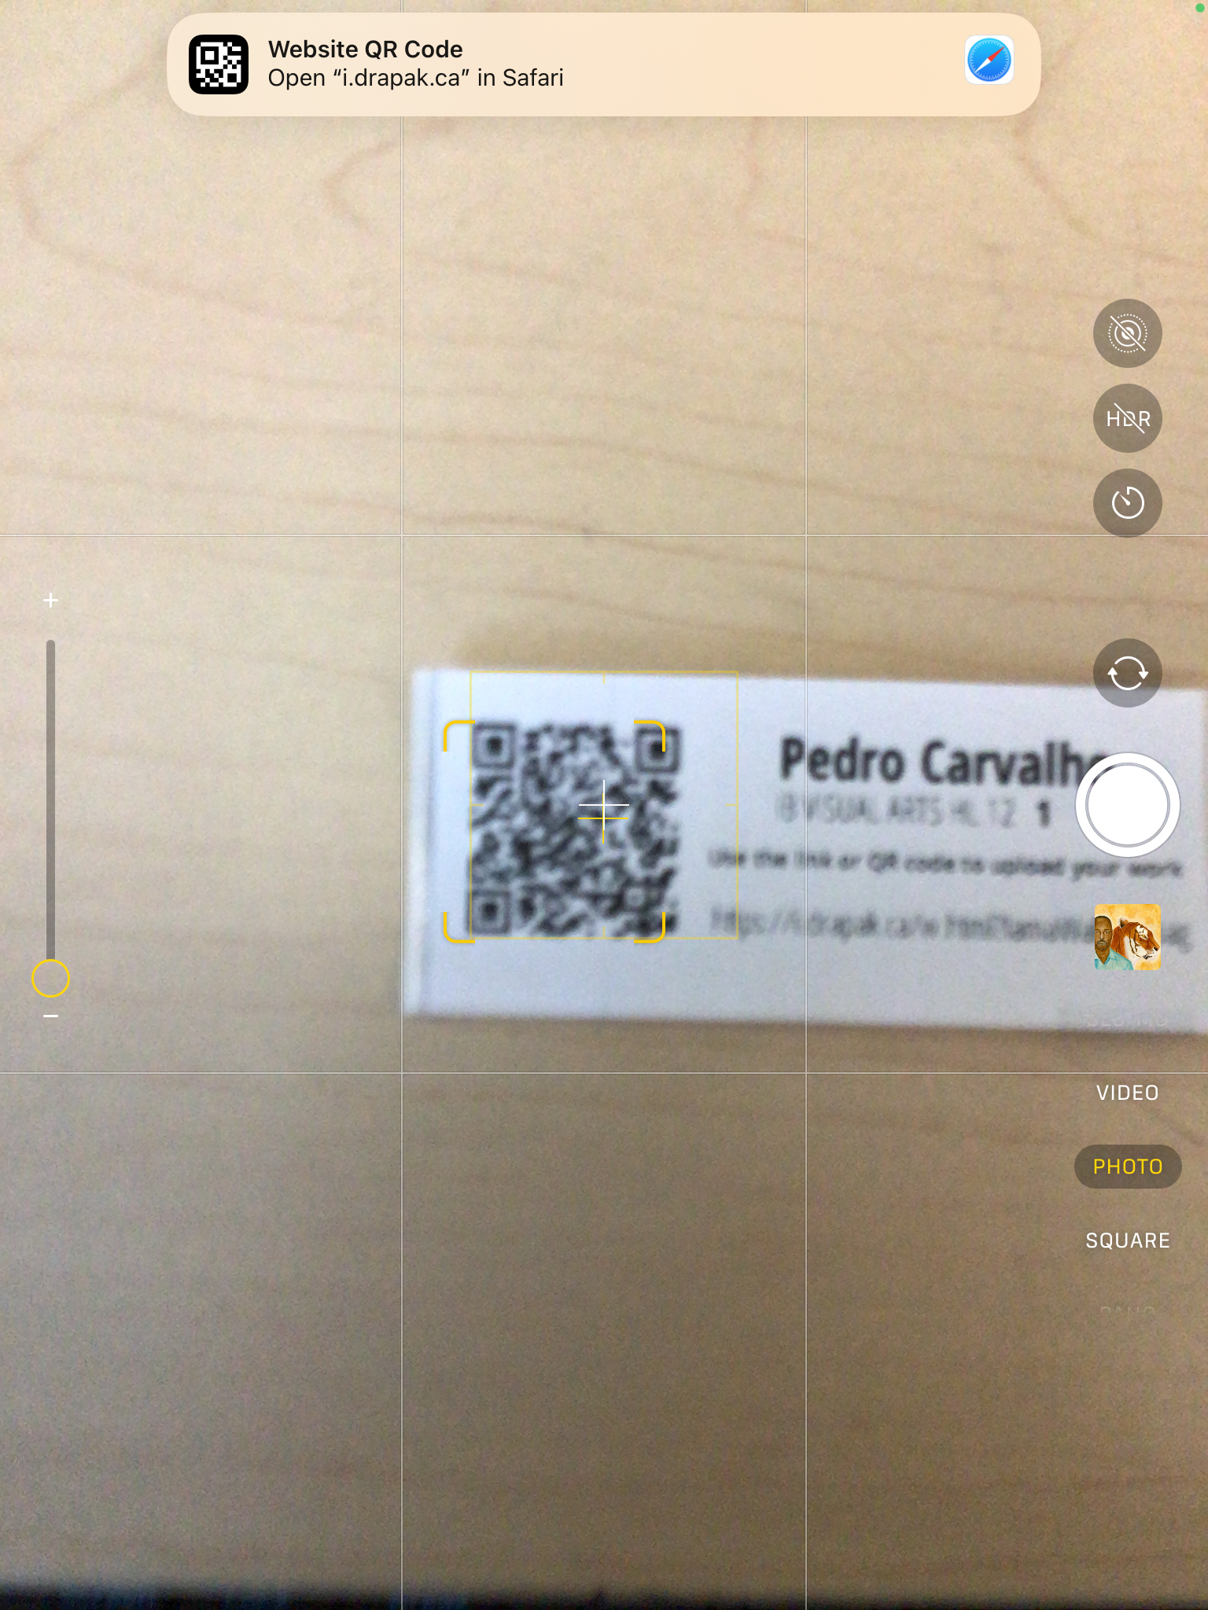
Ask your teacher to take a photo of your work
የስራዎን ፎቶ እንዲያነሳ አስተማሪዎን ይጠይቁ
اطلب من معلمك أن يلتقط صورة لعملك
Demana al teu professor/a que faci una foto de la teva feina
让你的老师给你的作品拍照
از معلمتان بخواهید از کارتان عکس بگیرد
अपने शिक्षक से अपने काम की तस्वीर लेने के लिए कहें
先生にあなたの作品の写真を撮ってもらいましょう
선생님께 당신의 작품 사진을 찍어달라고 부탁하세요
Ji mamosteyê/a xwe bixwaze ku wêneyekî xebata te bigire
Peça ao seu professor para tirar uma foto do seu trabalho
ਆਪਣੇ ਅਧਿਆਪਕ ਨੂੰ ਆਪਣੇ ਕੰਮ ਦੀ ਫੋਟੋ ਖਿੱਚਣ ਲਈ ਕਹੋ।
Попросите учителя сфотографировать вашу работу.
Weydii macalinkaaga inuu sawir ka qaado shaqadaada
Pídele a tu profesor que tome una foto de tu trabajo.
Mwambie mwalimu wako apige picha ya kazi yako
Hilingin sa iyong guro na kumuha ng larawan ng iyong gawa
Öğretmeninizden çalışmanızın fotoğrafını çekmesini isteyin
Попросіть свого вчителя сфотографувати вашу роботу
Yêu cầu giáo viên chụp ảnh bài làm của bạn
Notes:
Current Art 10 languages next to English, Summer 2025 generated on 10/26/2025
Ask your teacher to take a photo of your work
===
shqiptare - Albanian
Kërkoji mësuesit/mësueses të të bëjë një foto të punës tënde
አማርኛ - Amharic
የስራዎን ፎቶ እንዲያነሳ አስተማሪዎን ይጠይቁ
عربي - Arabic
اطلب من معلمك أن يلتقط صورة لعملك
հայերեն - Armenian
Խնդրեք ձեր ուսուցչին լուսանկարել ձեր աշխատանքը
Català - Catalan
Demana al teu professor/a que faci una foto de la teva feina
中文 - Chinese
让你的老师给你的作品拍照
Nederlands - Dutch
Vraag je leraar om een ​​foto van je werk te maken
فارسی - Farsi
از معلمتان بخواهید از کارتان عکس بگیرد
Français - French
Demandez à votre professeur de prendre une photo de votre travail
Deutsch - German
Bitten Sie Ihren Lehrer, ein Foto Ihrer Arbeit zu machen
ગુજરાતી - Gujarati
તમારા શિક્ષકને તમારા કામનો ફોટો લેવા કહો.
हिंदी - Hindi
अपने शिक्षक से अपने काम की तस्वीर लेने के लिए कहें
Italiano - Italian
Chiedi al tuo insegnante di scattare una foto del tuo lavoro
日本語 - Japanese
先生にあなたの作品の写真を撮ってもらいましょう
한국어 - Korean
선생님께 당신의 작품 사진을 찍어달라고 부탁하세요
Kurdî - Kurdish
Ji mamosteyê/a xwe bixwaze ku wêneyekî xebata te bigire
Melayu - Malay
Minta guru anda mengambil gambar kerja anda
മലയാളം - Malayalam
നിങ്ങളുടെ ജോലിയുടെ ഒരു ഫോട്ടോ എടുക്കാൻ അധ്യാപകനോട് ആവശ്യപ്പെടുക.
नेपाली - Nepali
आफ्नो शिक्षकलाई आफ्नो कामको फोटो खिच्न भन्नुहोस्।
پښتو - Pashto
له خپل ښوونکي څخه وغواړئ چې ستاسو د کار عکس واخلي
Português - Portuguese
Peça ao seu professor para tirar uma foto do seu trabalho
ਪੰਜਾਬੀ - Punjabi
ਆਪਣੇ ਅਧਿਆਪਕ ਨੂੰ ਆਪਣੇ ਕੰਮ ਦੀ ਫੋਟੋ ਖਿੱਚਣ ਲਈ ਕਹੋ।
Русский - Russian
Попросите учителя сфотографировать вашу работу.
српски - Serbian
Замолите наставника да вам фотографише рад
Soomaali - Somali
Weydii macalinkaaga inuu sawir ka qaado shaqadaada
Español - Spanish
Pídele a tu profesor que tome una foto de tu trabajo.
basa Sunda - Sundanese
Tanya guru anjeun nyandak poto karya anjeun
kiswahili - Swahili
Mwambie mwalimu wako apige picha ya kazi yako
svenska - Swedish
Be din lärare att ta ett foto på ditt arbete
Tagalog
Hilingin sa iyong guro na kumuha ng larawan ng iyong gawa
தமிழ் - Tamil
உங்கள் ஆசிரியரிடம் உங்கள் வேலையைப் புகைப்படம் எடுக்கச் சொல்லுங்கள்.
แบบไทย - Thai
ขอให้ครูถ่ายรูปงานของคุณ
Türkçe - Turkish
Öğretmeninizden çalışmanızın fotoğrafını çekmesini isteyin
Українська - Ukrainian
Попросіть свого вчителя сфотографувати вашу роботу
اردو - Urdu
اپنے استاد سے اپنے کام کی تصویر لینے کو کہیں۔
Tiếng Việt - Vietnamese
Yêu cầu giáo viên chụp ảnh bài làm của bạn

Slide 42
Wait for clean up time!
Dump your water in the sink closest to the door.
Stack your containers next to the sink.
Do not clean out your palette.
You will add water and use it again tomorrow.
Fold your booklet open and stack it on top of your palette to dry.
Put your palette and booklet away inside your cubby.
Is your cubby full?
Give me your old portrait and depth drawing booklets to recycle!
Notes:
Record Art 10 translations in notes only, Summer 2025 generated on 10/26/2025
Wait for clean up time! Dump your water in the sink closest to the door. Stack your containers next to the sink. Do not clean out your palette. You will add water and use it again tomorrow. Fold your booklet open and stack it on top of your palette to dry. Put your palette and booklet away inside your cubby. Is your cubby full? Give me your old portrait and depth drawing booklets to recycle!
===
shqiptare - Albanian
Prit kohën e pastrimit! Hidhe ujin në lavamanin më afër derës. Vendos enët pranë lavamanit. Mos e pastro paletën. Do të shtosh ujë dhe do ta përdorësh përsëri nesër. Palose broshurën dhe vendose sipër paletës që të thahet. Vendos paletën dhe broshurën brenda dollapit tënd. A është dollapi plot? Më jep broshurat e vjetra të portreteve dhe vizatimeve të thellësisë për t'i ricikluar!
አማርኛ - Amharic
የጽዳት ጊዜ ይጠብቁ! ውሃዎን ወደ በሩ በጣም ቅርብ በሆነ ገንዳ ውስጥ ይጥሉት። መያዣዎችዎን ከመታጠቢያ ገንዳው አጠገብ ያከማቹ። ቤተ-ስዕልዎን አያጽዱ። ውሃ ጨምረህ ነገ እንደገና ትጠቀማለህ። ቡክሌቱን አጣጥፈው እንዲደርቅ ከፓልቴልዎ ላይ ይክሉት። ቤተ-ስዕልዎን እና ቡክሌትዎን በኩቢዎ ውስጥ ያስቀምጡ። የእርስዎ ኩቢ ሞልቷል? እንደገና ጥቅም ላይ ለማዋል የድሮውን የቁም እና ጥልቀት ሥዕል ቡክሌቶችን ስጠኝ!
عربي - Arabic
انتظر وقت التنظيف! صبّ الماء في الحوض الأقرب إلى الباب. رتّب أوعية الرسم بجانب الحوض. لا تنظّف لوحتك، ستضيف الماء وتستخدمه غدًا. اطوِ كُتيّبك وافتحه وضعْه فوق لوحتك ليجف. ضع لوحتك وكُتيّبك في خزانتك. هل خزانتك ممتلئة؟ أعطني كُتيّبات رسم البورتريه والرسم العميق القديمة لإعادة تدويرها!
հայերեն - Armenian
Սպասեք մաքրման ժամանակին։ Ջուրը լցրեք դռանը ամենամոտ լվացարանի մեջ։ Տարաները դասավորեք լվացարանի կողքին։ Մի՛ մաքրեք ձեր պալիտրաը։ Դուք ջուր կավելացնեք և այն կրկին կօգտագործեք վաղը։ Բացեք ձեր գրքույկը և դասավորեք այն պալիտրաի վրա, որպեսզի չորանա։ Պալիտրաը և գրքույկը դրեք ձեր պահեստային տարածքում։ Ձեր պահեստային տարածքը լի՞ է։ Տվեք ինձ ձեր հին դիմանկարների և խորության նկարների գրքույկները վերամշակելու համար։
Català - Catalan
Espereu que arribi l'hora de netejar! Aboqueu l'aigua a la pica més propera a la porta. Apileu els recipients al costat de la pica. No buideu la paleta. Hi afegireu aigua i la tornareu a utilitzar demà. Obriu el fullet i apileu-lo a sobre de la paleta perquè s'assequi. Guardeu la paleta i el fullet dins del vostre armari. El vostre armari està ple? Doneu-me els vostres vells fullets de retrats i dibuix de profunditat per reciclar-los!
中文 - Chinese
等待清理时间！把水倒进离门最近的水槽。把容器堆放在水槽旁边。不要清洗调色板。明天加水再用。把小册子折开，叠放在调色板上晾干。把调色板和小册子放进你的储物柜里。你的储物柜满了吗？把你的旧肖像画和深度画册给我，让我回收利用！
Nederlands - Dutch
Wacht tot het tijd is om op te ruimen! Gooi je water in de gootsteen die het dichtst bij de deur staat. Zet je bakjes naast de gootsteen. Maak je palet niet schoon. Je vult het met water en gebruikt het morgen weer. Vouw je boekje open en leg het op je palet om te drogen. Berg je palet en boekje op in je opbergvak. Is je opbergvak vol? Geef me je oude portret- en dieptetekenboekjes om te recyclen!
فارسی - Farsi
صبر کن تا وقت تمیزکاری برسد! آب را در سینک نزدیک به در بریز. ظرف‌هایت را کنار سینک بچین. پالت را تمیز نکن. فردا دوباره آب اضافه می‌کنی و از آن استفاده می‌کنی. دفترچه‌ات را تا بزن و روی پالت بچین تا خشک شود. پالت و دفترچه‌ات را داخل کمدت بگذار. آیا کمدت پر شده است؟ دفترچه‌های نقاشی پرتره و عمق قدیمی‌ات را بده تا بازیافت کنم!
Français - French
Attendez l'heure du rangement ! Videz votre eau dans l'évier le plus proche de la porte. Empilez vos récipients près de l'évier. Ne nettoyez pas votre palette. Vous ajouterez de l'eau et la réutiliserez demain. Dépliez votre livret et empilez-le sur votre palette pour le faire sécher. Rangez votre palette et votre livret dans votre casier. Votre casier est plein ? Donnez-moi vos vieux livrets de portraits et de dessins en profondeur pour que je les recycle !
Deutsch - German
Warte auf die Aufräumzeit! Schütte das Wasser in das Waschbecken neben der Tür. Stapele deine Behälter neben dem Waschbecken. Reinige deine Palette nicht. Du wirst Wasser hinzufügen und sie morgen wieder verwenden. Falte dein Heft auf und lege es zum Trocknen auf deine Palette. Lege Palette und Heft in dein Fach. Ist dein Fach voll? Gib mir deine alten Porträt- und Tiefenzeichnungshefte zum Recyceln!
ગુજરાતી - Gujarati
સફાઈ સમયની રાહ જુઓ! તમારા પાણીને દરવાજાની સૌથી નજીકના સિંકમાં નાખો. સિંકની બાજુમાં તમારા કન્ટેનર મૂકો. તમારા પેલેટને સાફ કરશો નહીં. તમે પાણી ઉમેરશો અને કાલે ફરીથી તેનો ઉપયોગ કરશો. તમારી પુસ્તિકાને ખોલીને ગડી નાખો અને તેને તમારા પેલેટની ઉપર સૂકવવા માટે મૂકો. તમારા પેલેટ અને પુસ્તિકાને તમારા ક્યુબીની અંદર મૂકો. શું તમારું ક્યુબી ભરાઈ ગયું છે? મને તમારા જૂના પોટ્રેટ અને ડેપ્થ ડ્રોઇંગ પુસ્તિકાઓ રિસાયકલ કરવા માટે આપો!
हिंदी - Hindi
सफाई के समय का इंतज़ार करो! अपना पानी दरवाज़े के पास वाले सिंक में डाल दो। अपने बर्तन सिंक के पास रख दो। अपने पैलेट को साफ़ मत करो। तुम पानी डालोगे और कल फिर इस्तेमाल करोगे। अपनी पुस्तिका को मोड़ो और उसे पैलेट के ऊपर सूखने के लिए रख दो। अपने पैलेट और पुस्तिका को अपने क्यूबी में रख दो। क्या तुम्हारा क्यूबी भर गया है? मुझे अपनी पुरानी पोर्ट्रेट और डेप्थ ड्रॉइंग पुस्तिकाएँ रीसायकल करने के लिए दे दो!
Italiano - Italian
Aspetta che sia ora di pulire! Versa l'acqua nel lavandino più vicino alla porta. Metti i contenitori accanto al lavandino. Non pulire la tavolozza. Aggiungerai acqua e la riutilizzerai domani. Apri il libretto e impilalo sulla tavolozza per farlo asciugare. Riponi tavolozza e libretto nel tuo scompartimento. Il tuo scompartimento è pieno? Dammi i tuoi vecchi libretti di ritratti e disegni di profondità da riciclare!
日本語 - Japanese
片付けの時間まで待ちましょう！水はドアに一番近いシンクに捨てましょう。容器はシンクの横に重ねて置いてください。パレットは洗わないでください。明日また水を足して使います。小冊子は折りたたんでパレットの上に重ね、乾かしましょう。パレットと小冊子は収納棚にしまっておきましょう。収納棚がいっぱいですか？古くなった肖像画やデッサン用の小冊子をリサイクルに出しますので、ぜひお持ちください！
한국어 - Korean
정리할 시간까지 기다려요! 문에서 가장 가까운 싱크대에 물을 버리세요. 용기는 싱크대 옆에 쌓아 두세요. 팔레트는 비우지 마세요. 물은 내일 다시 넣어서 사용해야 하니까요. 책자를 펼쳐 팔레트 위에 쌓아 말리세요. 팔레트와 책자는 수납장에 넣어 두세요. 수납장이 가득 찼나요? 오래된 초상화와 심도 드로잉 책자를 재활용해 주세요!
Kurdî - Kurdish
Li benda dema paqijkirinê bisekinin! Ava xwe berdin nav lavaboyê ya herî nêzîkî derî. Qutîyên xwe li kêleka lavaboyê rêz bikin. Paleta xwe paqij nekin. Hûn ê avê lê zêde bikin û sibê dîsa bikar bînin. Deftera xwe vekin û li ser paleta xwe rêz bikin da ku hişk bibe. Palet û deftera xwe têxin nav qutiya xwe ya razanê. Qefesa we tijî ye? Defterên portre û xêzkirina kûrahiyê yên kevin bidin min ku ez ji nû ve bikar bînim!
Melayu - Malay
Tunggu masa pembersihan! Buang air anda di sinki yang paling hampir dengan pintu. Susun bekas anda di sebelah sinki. Jangan bersihkan palet anda. Anda akan menambah air dan menggunakannya semula esok. Lipat buku kecil anda dan susunkannya di atas palet anda untuk kering. Letakkan palet dan buku kecil anda di dalam cubby anda. Adakah cubby anda penuh? Berikan saya potret lama anda dan buku kecil lukisan mendalam untuk dikitar semula!
മലയാളം - Malayalam
വൃത്തിയാക്കൽ സമയത്തിനായി കാത്തിരിക്കുക! വാതിലിനടുത്തുള്ള സിങ്കിൽ വെള്ളം ഒഴിക്കുക. സിങ്കിനടുത്തായി നിങ്ങളുടെ പാത്രങ്ങൾ അടുക്കി വയ്ക്കുക. നിങ്ങളുടെ പാലറ്റ് വൃത്തിയാക്കരുത്. നിങ്ങൾ വെള്ളം ചേർത്ത് നാളെ വീണ്ടും ഉപയോഗിക്കും. നിങ്ങളുടെ ബുക്ക്‌ലെറ്റ് മടക്കി ഉണക്കാൻ പാലറ്റിന് മുകളിൽ അടുക്കി വയ്ക്കുക. നിങ്ങളുടെ പാലറ്റും ബുക്ക്‌ലെറ്റും നിങ്ങളുടെ ക്യൂബിക്കുള്ളിൽ വയ്ക്കുക. നിങ്ങളുടെ ക്യൂബി നിറഞ്ഞിട്ടുണ്ടോ? പുനരുപയോഗത്തിനായി നിങ്ങളുടെ പഴയ പോർട്രെയ്റ്റും ഡെപ്ത് ഡ്രോയിംഗ് ബുക്ക്‌ലെറ്റുകളും എനിക്ക് തരൂ!
नेपाली - Nepali
सफा गर्ने समय पर्खनुहोस्! ढोकाको नजिकैको सिङ्कमा आफ्नो पानी खन्याउनुहोस्। सिङ्कको छेउमा आफ्ना कन्टेनरहरू थुपार्नुहोस्। आफ्नो प्यालेट सफा नगर्नुहोस्। तपाईंले पानी थप्नुहुनेछ र भोलि फेरि प्रयोग गर्नुहुनेछ। आफ्नो पुस्तिका खोल्नुहोस् र सुकाउनको लागि आफ्नो प्यालेटको माथि स्ट्याक गर्नुहोस्। आफ्नो प्यालेट र पुस्तिकालाई आफ्नो क्यूबी भित्र राख्नुहोस्। के तपाईंको क्यूबी भरिएको छ? मलाई रिसाइकल गर्न आफ्नो पुरानो पोर्ट्रेट र गहिराइ रेखाचित्र पुस्तिकाहरू दिनुहोस्!
پښتو - Pashto
د پاکولو وخت ته انتظار وکړئ! خپلې اوبه دروازې ته نږدې په سینک کې واچوئ. خپل کانتینرونه د سینک تر څنګ ځای پر ځای کړئ. خپل پالټ مه پاکوئ. تاسو به اوبه اضافه کړئ او سبا به یې بیا وکاروئ. خپله کتابچه خلاصه کړئ او د خپل پالټ په سر کې یې د وچولو لپاره ځای پر ځای کړئ. خپل پالټ او کتابچه په خپل کیوبي کې دننه کېږدئ. ایا ستاسو کیوبي ډکه ده؟ خپل زاړه انځور او د ژور انځور کولو کتابچې ماته د بیا کارولو لپاره راکړئ!
Português - Portuguese
Aguarde a hora da limpeza! Despeje a água na pia mais próxima da porta. Empilhe os recipientes ao lado da pia. Não limpe a paleta. Você adicionará água e a usará novamente amanhã. Abra o livreto e empilhe-o sobre a paleta para secar. Guarde a paleta e o livreto dentro do seu armário. O armário está cheio? Me deem seus velhos cadernos de retratos e desenhos de profundidade para reciclar!
ਪੰਜਾਬੀ - Punjabi
ਸਫਾਈ ਦੇ ਸਮੇਂ ਦੀ ਉਡੀਕ ਕਰੋ! ਆਪਣਾ ਪਾਣੀ ਦਰਵਾਜ਼ੇ ਦੇ ਸਭ ਤੋਂ ਨੇੜੇ ਵਾਲੇ ਸਿੰਕ ਵਿੱਚ ਸੁੱਟ ਦਿਓ। ਆਪਣੇ ਡੱਬਿਆਂ ਨੂੰ ਸਿੰਕ ਦੇ ਕੋਲ ਰੱਖੋ। ਆਪਣੇ ਪੈਲੇਟ ਨੂੰ ਸਾਫ਼ ਨਾ ਕਰੋ। ਤੁਸੀਂ ਪਾਣੀ ਪਾਓਗੇ ਅਤੇ ਕੱਲ੍ਹ ਇਸਨੂੰ ਦੁਬਾਰਾ ਵਰਤੋਗੇ। ਆਪਣੀ ਕਿਤਾਬਚਾ ਖੋਲ੍ਹ ਕੇ ਮੋੜੋ ਅਤੇ ਇਸਨੂੰ ਸੁੱਕਣ ਲਈ ਆਪਣੇ ਪੈਲੇਟ ਦੇ ਉੱਪਰ ਰੱਖੋ। ਆਪਣੀ ਪੈਲੇਟ ਅਤੇ ਕਿਤਾਬਚੇ ਨੂੰ ਆਪਣੇ ਕਿਊਬੀ ਦੇ ਅੰਦਰ ਰੱਖੋ। ਕੀ ਤੁਹਾਡਾ ਕਿਊਬੀ ਭਰਿਆ ਹੋਇਆ ਹੈ? ਮੈਨੂੰ ਰੀਸਾਈਕਲ ਕਰਨ ਲਈ ਆਪਣੇ ਪੁਰਾਣੇ ਪੋਰਟਰੇਟ ਅਤੇ ਡੂੰਘਾਈ ਡਰਾਇੰਗ ਕਿਤਾਬਚੇ ਦਿਓ!
Русский - Russian
Дождитесь уборки! Вылейте воду в раковину, ближайшую к двери. Поставьте ёмкости рядом с раковиной. Не мойте палитру. Завтра вы снова нальёте воды и будете использовать её. Разверните буклет и положите его на палитру, чтобы он высох. Уберите палитру и буклет в шкафчик. Ваш шкафчик полон? Отдайте мне на переработку ваши старые буклеты для портретов и рисования объёмом!
српски - Serbian
Сачекај време за чишћење! Сипај воду у судоперу најближу вратима. Сложи посуде поред судопере. Не празни палету. Додаћеш воду и поново је употребити сутра. Пресавиј књижицу и сложи је на палету да се осуши. Стави палету и књижицу у преграду. Да ли ти је преграда пуна? Дај ми своје старе књижице са портретима и дубинским цртежима да рециклирам!
Soomaali - Somali
Sug wakhtiga nadiifinta! Biyahaaga ku shub saxanka ugu dhow albaabka. Ku dheji weelashaada saxanka agtiisa. Ha nadiifin palette-gaaga. Waxaad ku dari doontaa biyo oo mar labaad isticmaal berrito. Laabi buug-yarahaaga oo fur oo ku dheji dusha palette-gaaga si aad u engegto. Geli palette-gaaga iyo buug-yarahaaga gudaha cubbykaaga. Cubbykaaga ma buuxaa? I sii sawirkaagii hore iyo buugaag-gacmeedka qotodheer si aan dib u warshadeeyo!
Español - Spanish
¡Espera a que llegue la hora de limpiar! Tira el agua en el fregadero más cercano a la puerta. Apila los recipientes junto al fregadero. No vacíes la paleta. Agregarás agua y la usarás de nuevo mañana. Abre el cuadernillo y apílalo encima de la paleta para que se seque. Guarda la paleta y el cuadernillo en tu cubículo. ¿Está lleno tu cubículo? ¡Dame tus viejos cuadernillos de retratos y dibujos de profundidad para reciclar!
basa Sunda - Sundanese
Antosan waktos beberesih! Dump cai anjeun dina tilelep pangdeukeutna ka panto. Tumpuk wadah anjeun gigireun tilelep. Ulah ngabersihan kaluar palette Anjeun. Anjeun bakal nambahkeun cai jeung make deui isukan. Buka buklet anjeun sareng tumpukan dina luhureun palette anjeun dugi ka garing. Pasang palette sareng buklet anjeun ka jero cubby anjeun. Naha cubby anjeun pinuh? Pasihan abdi potret lami sareng buklet gambar jero anjeun pikeun didaur ulang!
kiswahili - Swahili
Subiri wakati wa kusafisha! Mwaga maji yako kwenye sinki iliyo karibu na mlango. Weka vyombo vyako karibu na sinki. Usifute palette yako. Utaongeza maji na kutumia tena kesho. Kunja kijitabu chako na kukiweka juu ya palette yako ili kikauke. Weka palette yako na kijitabu ndani ya cubby yako. Je! mtoto wako amejaa? Nipe taswira yako ya zamani na vijitabu vya kuchora vya kina ili kuchakatwa tena!
svenska - Swedish
Vänta tills det är dags att städa! Häll vattnet i diskhon närmast dörren. Stapla dina behållare bredvid diskhon. Rengör inte din palett. Du kommer att fylla på med vatten och använda det igen imorgon. Vik upp ditt häfte och stapla det ovanpå din palett för att torka. Ställ undan din palett och häfte i ditt fack. Är ditt fack fullt? Ge mig dina gamla porträtt- och djupteckningshäften så att jag kan återvinna dem!
Tagalog
Maghintay para sa oras ng paglilinis! Itapon ang iyong tubig sa lababo na pinakamalapit sa pinto. Isalansan ang iyong mga lalagyan sa tabi ng lababo. Huwag linisin ang iyong palette. Magdadagdag ka ng tubig at gamitin ulit bukas. I-fold ang iyong buklet na bukas at isalansan ito sa ibabaw ng iyong palette upang matuyo. Ilagay ang iyong palette at booklet sa loob ng iyong cubby. Puno na ba ang cubby mo? Ibigay sa akin ang iyong lumang portrait at depth drawing booklet para i-recycle!
தமிழ் - Tamil
சுத்தம் செய்யும் நேரத்திற்காக காத்திருங்கள்! கதவுக்கு அருகில் உள்ள சிங்க்கில் உங்கள் தண்ணீரை ஊற்றவும். உங்கள் கொள்கலன்களை சிங்க்கிற்கு அருகில் அடுக்கி வைக்கவும். உங்கள் பேலட்டை சுத்தம் செய்ய வேண்டாம். நீங்கள் நாளை தண்ணீரைச் சேர்த்து மீண்டும் பயன்படுத்துவீர்கள். உங்கள் சிறு புத்தகத்தை மடித்து திறந்து உலர உங்கள் பேலட்டின் மேல் அடுக்கி வைக்கவும். உங்கள் பேலட்டையும் சிறு புத்தகத்தையும் உங்கள் கியூபிக்குள் வைக்கவும். உங்கள் கியூபி நிரம்பியதா? மறுசுழற்சி செய்ய உங்கள் பழைய உருவப்படம் மற்றும் ஆழம் வரைதல் சிறு புத்தகங்களை எனக்குக் கொடுங்கள்!
แบบไทย - Thai
รอเวลาทำความสะอาด! เทน้ำลงในอ่างที่ใกล้ประตูที่สุด วางภาชนะไว้ข้างอ่าง อย่าล้างจาน เพราะพรุ่งนี้คุณจะเติมน้ำและใช้มันอีก พับสมุดของคุณเปิดออกแล้ววางทับบนจานสีเพื่อให้แห้ง เก็บจานสีและสมุดไว้ในช่องเก็บของ ช่องเก็บของของคุณเต็มหรือยัง? เอาสมุดวาดภาพบุคคลและสมุดวาดเส้นเก่าของคุณมาให้ฉันรีไซเคิล!
Türkçe - Turkish
Temizlik zamanını bekleyin! Suyunuzu kapıya en yakın lavaboya boşaltın. Kaplarınızı lavabonun yanına istifleyin. Paletinizi temizlemeyin. Su ekleyip yarın tekrar kullanacaksınız. Kitapçığınızı katlayın ve kuruması için paletinizin üzerine koyun. Paletinizi ve kitapçığınızı dolabınıza kaldırın. Dolabınız dolu mu? Geri dönüşüm için eski portre ve derinlik çizim kitapçıklarınızı bana verin!
Українська - Ukrainian
Зачекай на час прибирання! Вилий воду в раковину, що найближче до дверей. Постав контейнери поруч із раковиною. Не спустошай палітру. Ти додаси воду та використаєш її знову завтра. Розгорни буклет і поклади його на палітру, щоб вона висохла. Поклади палітру та буклет у свою шухлядку. Твоя шухляда повна? Віддай мені свої старі буклети з портретами та глибинними малюнками на переробку!
اردو - Urdu
صفائی کے وقت کا انتظار کریں! اپنے پانی کو دروازے کے قریب ترین سنک میں ڈالیں۔ اپنے کنٹینرز کو سنک کے ساتھ لگائیں۔ اپنے پیلیٹ کو صاف نہ کریں۔ آپ پانی ڈال کر کل دوبارہ استعمال کریں گے۔ اپنے کتابچے کو کھول کر تہہ کریں اور اسے اپنے پیلیٹ کے اوپر رکھ کر خشک کریں۔ اپنے پیلیٹ اور کتابچہ کو اپنے کیوبی کے اندر رکھیں۔ کیا آپ کا کیوب بھرا ہوا ہے؟ مجھے ری سائیکل کرنے کے لیے اپنا پرانا پورٹریٹ اور گہرائی والی ڈرائنگ کتابچے دیں!
Tiếng Việt - Vietnamese
Đợi đến giờ dọn dẹp! Đổ nước vào bồn rửa gần cửa nhất. Xếp các hộp đựng cạnh bồn rửa. Đừng rửa bảng màu. Bạn sẽ đổ nước vào và sử dụng lại vào ngày mai. Gấp tập sách hướng dẫn lại và đặt lên trên bảng màu cho khô. Cất bảng màu và tập sách hướng dẫn vào ngăn kéo. Ngăn kéo của bạn đã đầy chưa? Hãy cho tôi những tập sách vẽ chân dung và chiều sâu cũ của bạn để tái chế nhé!

